Slide 1
Energy Framework
Smart Home
MIR Lab
Hanyang University

Slide 2
Index
Smart Home Energy Framework
1.1 Background
1.1.1 스마트그리드
1.1.2 수요반응 (OpenADR, SEP2.0, EMAP)
1.1.3 에너지 IoT
1.1.4 에너지 IoT 수요반응 프로토콜 (CoAP, MQTT)
1.1.5 Micro Grid (OpenFMB)
1.1.6 AMI
1.2 Architecture
1.3 Block Diagram
1.4 Flowchart
1.5 참고문헌 논문 정리
Profile : OpenADR, EMAP, DLMS/COSEM
2.1 OpenADR
2.2 EMAP
2.3 DLMS/COSEM
System : EMS, Server EMA, Client EMA, AMI, Device, DCU
3.1 EMS
3.2 Server EMA
3.3 Client EMA
3.4 Device
3.5 MDMS
3.6 DCU
3.7 Smart Meter
Experiment
Experiment Scenario
Experiment Procedure
Appendix

Slide 3
1. Smart Energy Home Framework
1.1 Background
1.1.1 스마트그리드
1.1.2 수요반응 (OpenADR, SEP2.0, EMAP)
1.1.3 에너지 IoT
1.1.4 에너지 IoT 수요반응 프로토콜 (CoAP, MQTT)
1.1.5 Micro Grid (OpenFMB)
1.1.6 AMI

Slide 4










1. Smart Home Energy Framework : 1.1.1 Background Smart Grid (1/2)
GW
Energy Service Provider(e.g. KEPCO)
Residential Area
openADR
aggregators
EMS
Market(e.g. KPX[KOREA], PJM[USA])
S-EMA
Schedule
VEN
VEN/ VTN
Customer
VTN
VEN/
VTN
Monitor
Report
Electricity Service
based on DR Pricing Policy
Demand Response & Control
VTN
Monitoring (Meter)
VEN/
VTN
DRMS
(service provider)
Incentive
Billing
Sell Saved/Produced Electricity
DR Resource Manage(VTN)
In-Home Display
C-EMA
Transmission
& Distribution
Monitoring (EMS)
Air Conditioner (EMA)
VEN
Schedule
Monitor
Report
Refrigerator (EMA)
Smart Meter
Other Appliance (EMA)
Utility
Social Infrastructure
DCU
Substation
Distributed
Generation
Power Plant
OpenFMB
MDMS
(AMI)
Nuclear
Power Station
Battery
Recloser
Solar Power
Wind Power
Thermal
Power
Station
PV
EV
Resource
ESS
Battery
Hydro
Power
Station
Notes:
스마트그리드
기존의 전력망(Grid)에 정보통신기술을 도입하여 융합하여 전력공급자와 소비자가 양방향으로 실시간 정보를 교환함으로써 에너지 효율을 극대화하는 차대해 지능형 전력망
관련 기술: EMS/EMA, 수요반응, 마이크로그리드, 분산전원 등

Slide 5
1. Smart Home Energy Framework : 1.1.1 Background 스마트그리드 (2/2)
Smart Grid
스마트그리드는 기존의 전력망(Grid)에 정보통신기술(Information and Communication Technologies; ICT)을 도입하여 융합하여 전력공급자와 소비자가 양방향으로 실시간 정보를 교환함으로써 에너지 효율을 극대화하는 첨단전력기술
수요자원 거래 시장
전력력시장 운영, 전력계통 운영, 실시간 계통 운영, 정부의 전력수급기본계획 수입 총괄 지원
발전사업자 및 수요관리 사업자
발전사업자 : 발전을 통해 전기를 생산하는 업체, 공장이다. 국내에는 한전자회사, 일반 신재생에너지발전사
수요관리 사업자: 화력이나 원자력발전이 등과 같이 전기를 생산하는 방식이 아니라 사용하지 않고 아낀 전기를 판매하고 금전적인 보상을 받는 수요자원시장에 참여하는 사업자로 14년 11월 말 처음으로 전력시장 내 수요자원거래 시장이 개설 되었으며 현재 14개 사업체가 운영
분산전원
전력 소비가 있는 지역 근처에 분산·배치가 가능한 소규모의 발전 시설로, 비상용 예비전원과 같이 정전 시에만 이용 가능한 발전설비는 제외
Comparable with HTTP (CoAP-HTTP Proxy needed)
AMI
스마트미터에서 측정된 데이터를 원격 검침기를 통해 측정해 전력 사용 분석을 자동으로 진행하는 기술

Slide 6
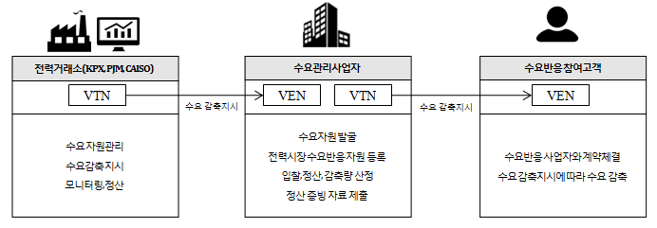
1. Smart Home Energy Framework : 1.1.2 Background 수요반응 (1/3)
수요반응 (DR - Demand Response)[*]
-증가하는 전력 수요와 피크부하에 대응하고 안정적인 전력망을 구축하기 위한 방법
전력 소비자 측에서 전기 요금이나 공급자의 요청에 따라
전력 소비를 조절함으로써 전력계통의 안정성과 신뢰성을 확보하는 기술
[*] Paulson Institute, Demand Response, 2015

Slide 7

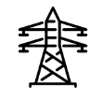







1. Smart Home Energy Framework : 1.1.2 Background 수요반응 (2/3)
발전 연료로 전기 생산
발전소 (Utility)
VTN
한국전력거래소 (KPX)
수요 자원 관리, 수요 감축 지시,
모니터링, 정산
수요 감축 지시
한국전력공사(Kepco)
VEN
VTN
수요 감축 지시, 감축 량 모니터링,
입찰, 정산, 감축 량 산정
수요관리사업자
수요 감축 지시
Thermo-stat
Dish washer
Refrigerator
VEN
수요관리상업자와 계약체결
수요감축지시에 따라 수요 감축
Stationary
battery
Air conditioner or Heat pump
수요관리사업자 참여 고객
Notes:
새로운 전력원개발과 시장자체를 창출하는 것이 한전(KEPCO)Korea Electronic Power Corporation이라면, 전력거래소KPX Korea Power Exchange는 안정적인 전력거래를 통해 효율적인 전원관리를 하는 것이 전력거래소라고

Slide 8



1. Smart Home Energy Framework : 1.1.2 Background 수요반응 (3/3)
한국 전력공사(KEPCO)
수요관리사업자 (중개업자)
⑥ 판매대금
③ 입찰
⑦ 판매 대금
④ 아낀 전기 판매
⑤ 판매대금
① 전기절약 목표 계약
② 아낀 전기 판매
한국전력 거래소 (KPX)
소비자 – 공장, 빌딩, 마트, 아파트 등
절약한 전기를 되팔려면 아이디알서비스 벽산파워 그리드파워 등 11개 수요관리사업자(중개업자)와 계약을 맺으면 된다. 기존 사용량보다 얼마만큼 적게 전기를 쓰겠다는 목표를 정해 계약하면 수요관리사업자가 실제 절약분을 한국전력거래소에 입찰한다.

Slide 9
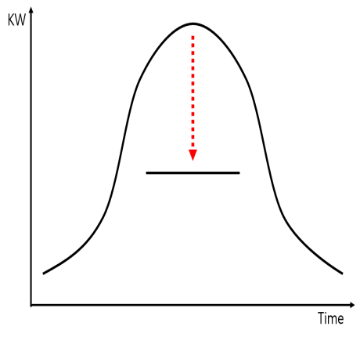
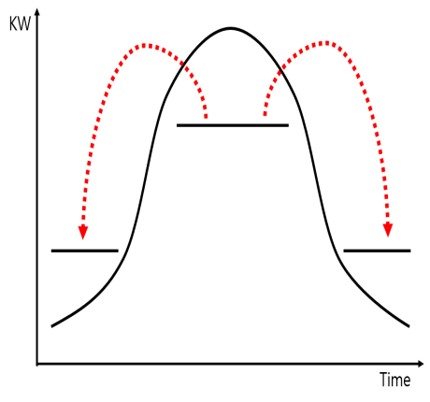
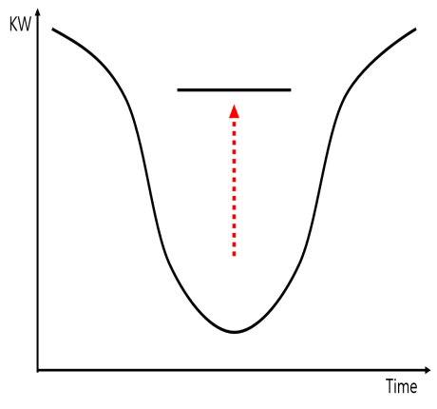
Smart Home Energy Framework :
1.1.2 Background 수요반응 : OpenADR (1/2)
OpenADR(Open Automated Demand Response)[9]
지능형 DR에 적용되는 표준 통신 프로토콜이다.
Utility Company와 ISO(International Organization for Standardization), Third part service provider가 소비자들의 최대 전기 사용량 차이를 완화시키고, 전기 공급과 수요의 균형을 맞추며 일시적으로 전기 사용량을 축소시키기 위해
소비자의 전력사용패턴 변화를 유도하는 기술이다.
Hold Down Maximum Demand
Transfer Maximum Demand
Increase of Base Load
[9]OpenADR, http://www.openadr.org/

Slide 10
1. Smart Home Energy Framework : 1.1.2 Background 수요반응 : OpenADR (2/2)
OpenADR2.0b 동작 과정
Registration
VTN과 VEN이 서로 연결을 수립하는 과정이다. 서로의 정보를 교환하고, VTN에 VEN의 ID Name이 미리 등록되어 있을 경우 진행이 가능하다. VTN에서 VEN의 ID값을 발급해주고, 이 값을 이용하여 나머지 서비스들을 진행 할 수 있게 된다.
Report
VTN, VEN 모두 자신의 Report 자원을 서로에게 등록할 수 있으며, Report자원 중에서 원하는 것을 선택하여 구독신청 한다. 이 후 UpdateReport 메시지를 통하여 Report를 지속적으로 보내준다.
Event
수요자원의 사용패턴 변화를 위한 Event 신호를 내려주는 기능을 한다. Event 신호에는 Event시간, 대상, 내용(level, price, power등)에 대한 정보가 포함되어 수요반응을 만들어 낸다.
Opt
VEN의 가용상태를 알려주는 서비스이다. Event를 수행 할 때는 Opt-in, 불가능 할 때는 Opt-out메시지를 VTN에게 보내어 VEN의 가용상태를 알려준다.
VTN
VEN
VEN과 VTN 정보등록(Registration)
리포트 등록 및 신청(Report)
DR 이벤트 전송 및 응답(Event)
가용상태(Opt)
VEN과 VTN이 서로의 정보를 교환하여 연결을 수립하고, VEN/VTN 각각 이 관리하고 있는 자원들의 정보를 등록 및 구독한다. 이후 수요자원의 사용 패턴 변화가 요구 될 때, DR Event Signal을 보내어 VEN의 자원 사용 패턴 변화를 유도한다. VEN이 Event에 참여할 경우 VTN에게 참여여부를 알려준다. (Opt-in/out)
OpenADR2.0b ( 4 Services )
Registration
Report
Event
Opt

Slide 11
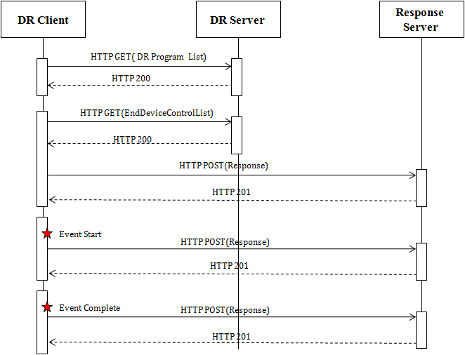
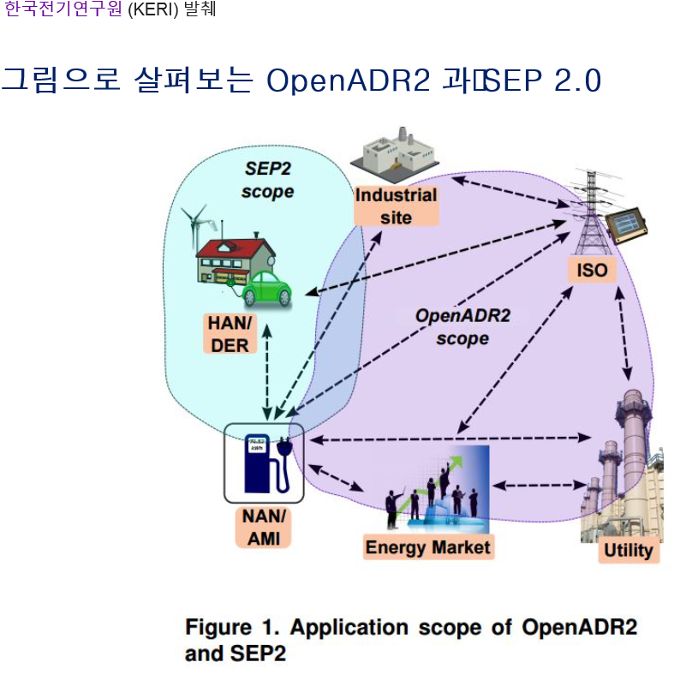
1. Smart Home Energy Framework : 1.1.2 Background 수요반응 : SEP 2.0 (1/2)
SEP 2.0(Smart Energy Profile 2.0)
SEP 2.0 프로토콜은 주로 IP 상단 계층에 위치하는 프로토콜로, 리소스 중심의 URI (Uniform Resource Identifier) 기반 RESTful (Representational State Transfer) 웹 서비스를 사용한다. 기본적인 동작은 HTTP 함수를 이용하여 웹 어플리케이션에서 동작하며 XML 형식의 정해진 데이터를 전송한다.
DRLC (Demand Response Load Control), Metering, Pricing 등의 function set을 포함하고 있다. 각각의 function set마다 시퀀스 다이어그램 및 데이터 구조를 보여주고 있으며, 이를 기반으로 서버와 클라이언트 간의 메시지 교환이 이루어진다.
한국전기원 (KERI) – OpenADR, SEP Scope
Notes:
SEP2.0 ( Smart Energy Profile 2.0)
OpenADR2 (Open Automated Demand Response 2)
HAN (Home Area Network)
DER (Distributed Energy Resource)
NAN (Near-me Area Network)
AMI (Advanced Metering Infrastructure)
ISO ( Independent System Operator )
EXI ( Efficient XML Interchange)

Slide 12
1. Smart Home Energy Framework : 1.1.2 Background 수요반응 : SEP 2.0 (OpenADR vs SEP 2.0) (2/2)
OpenADR vs SEP 2.0(Smart Energy Profile 2.0)
구분 | OpenADR2.0 | SEP 2.0
Supported Services | Simple HTTP/XML | Restful HTTP
Direct Load Control | Limited | YES
Profile Structure | Tiered Profile | Modular Profile
Full Reporting Services | Yes | No
Non Repudiation | Optional | Not Specified
Boundary | Enables automated AutoDR to commercial, industrial and residential customers | Enables residential and light commercial DR
Communication | Communicates over the Internet using web services | Communicates over Automated Metering Infrastructure (AMI) or via a broadband gateway
Data size | Transmits larger data packets | Transmits small data packets
Service | Service provider (server) to customer energy system interface (client) | Ideally suited for use within a home or building
Notes:
- SEP2.0 은 집안에서 운용되며, OpenADR 은 바운더리가 굉장히 넓다.
- SEP2.0 은 미터링등에 대한 정보를 OpenADR 을 통해서 ISO 나 에너지공급자에게 전달하며
- OpenADR 은 그것에 따른 과금,수요반응을 집안에 있는 디비이스에 SEP2.0을 통하여 전달한다. (양방향 통신)
그 데이터들은 인하우스디스플레이나 스마트폰을 통해서 사용자에게 전달된다.
- SEP2.0 은 집안의 HAN 상에서 디바이스들 끼리 커뮤케이션되게 해야한다.
- SEP2.0 은 커뮤티케이션 언어로 Restful Web 과 EXI 사용하며 , OpenADR 은 xml 기반이다.
따라서 SEP2.0 <--> OpenADR 간에 통신하기위해서는 언어매핑을 해줘야한다.
- SEP2.0 은 IP 기반이므로 Ethernet,WIFI 등을 지원한다. 그것에 맞추어 Zigbee IP 가 만들어졌고 Z/IP Z-wave 가 있다.
- SEP2.0 의 IP 기반의 HAN 상에서 mDNS 를 사용하여 서로를 감지한다.
- SEP2.0 을 준수하는 디바이스끼리는 SEP2.0 의 정해진 스펙(기능셋) 에 따라서 대화한다.
- SEP2.0 과 OpenADR 2 사이에 커뮤니케이션을 원할하게 하기위한 노력이 이루어지고있다.

Slide 13
1. Smart Home Energy Framework : 1.1.2 Background 수요반응 : EMAP (1/4)
에너지 관리 에이전트 프로토콜(EMAP)의 필요성
(1)국민 DR의 정책으로 인해 수많은 집합건물의 수요관리 고객에 대한 실시간 수요반응이 필요(빠른 수요반응 이벤트 )
하며 효율적으로 에너지를 관리하기 위해 경량 수요반응 프로토콜이 필요
(2)집합 건물 내부에 에너지관리에이전트가 있어 개인 사용자가 상위 에너지관리에이전트와 통신을 통해 수요반응 및 스케줄링을 할 수 있음
(이전 연구에서는 집단 건물의 총괄적 EMA로만 관리) →단점 : 보안의 중요성과 EMA과 모든 기능을 수행을 못할 수도 있다.
(3)에너지관리에이전트 프로토콜의 확장성을 높이고 각 가정의 독립적 사용과 프라이버시를 보장하기 위한 Implicit/Explicit 방법을 제시
(4)집합 건물 내의 Client EMA는 Gateway나 IoT 디바이스에 모듈 형식으로 탑재됨
- Heavyweight인 HTTP/XML 방식의 수요반응 프로토콜은 제한이 있음(OpenADR2.0b, SEP2.0)
-디바이스나 IoT기기, Gateway들에는 제한된 리소스 및 배터리 용량이 제한[10][11]
-IoT(CoAP, MQTT) 프로토콜이 lightweight, 저전력 기반[12]
(5)제한적인 IoT환경[12]에서 데이터 트래픽을 줄이기 위해서 IoT 프로토콜의 메커니즘들이 필요
- 집합건물의 수많은 개인지역으로 확대 , 효율적 수요반응 관리가 필요하게 됨(다양한 집합건물 의 구조에서 유리)
- 1. CoAP, MQTT 기반 lightweight, 2. CoAP Obs, 3. MQTT Broker 기반 Push 메커니즘, 4. MQTT 기반 멀티캐스트

Slide 14
1. Smart Home Energy Framework : 1.1.2 Background 수요반응 : EMAP
EMAI Protocol
- EMA사이의 수요반응 통신 프로토콜이며 OpenADR 2.0b의 모델링을 따랐으며
일부 모델링을 확장했고 Discovery와 Monitoring, Control 부분의 통신 프로토콜이 확장.
VTN
OpenADR HTTP/XML
VEN
Server EMA
(Client EMA)
EMAI Protocol
Client EMA
(Smart Appliance EMA)
Session Setup(Registration)
Session Setup(Registration)
Report
Report
일부 확장
(모델링)
Demand Response Event
Demand Response Event
Opt
Opt
Discovery
기능확장
Monitoring
Control
Notes:
- SEP2.0 은 집안에서 운용되며, OpenADR 은 바운더리가 굉장히 넓다.
- SEP2.0 은 미터링등에 대한 정보를 OpenADR 을 통해서 ISO 나 에너지공급자에게 전달하며
- OpenADR 은 그것에 따른 과금,수요반응을 집안에 있는 디비이스에 SEP2.0을 통하여 전달한다. (양방향 통신)
그 데이터들은 인하우스디스플레이나 스마트폰을 통해서 사용자에게 전달된다.
- SEP2.0 은 집안의 HAN 상에서 디바이스들 끼리 커뮤케이션되게 해야한다.
- SEP2.0 은 커뮤티케이션 언어로 Restful Web 과 EXI 사용하며 , OpenADR 은 xml 기반이다.
따라서 SEP2.0 <--> OpenADR 간에 통신하기위해서는 언어매핑을 해줘야한다.
- SEP2.0 은 IP 기반이므로 Ethernet,WIFI 등을 지원한다. 그것에 맞추어 Zigbee IP 가 만들어졌고 Z/IP Z-wave 가 있다.
- SEP2.0 의 IP 기반의 HAN 상에서 mDNS 를 사용하여 서로를 감지한다.
- SEP2.0 을 준수하는 디바이스끼리는 SEP2.0 의 정해진 스펙(기능셋) 에 따라서 대화한다.
- SEP2.0 과 OpenADR 2 사이에 커뮤니케이션을 원할하게 하기위한 노력이 이루어지고있다.

Slide 15
1. Smart Home Energy Framework : 1.1.2 Background 수요반응 : EMAP (3/4)
Server EMA
(Client EMA)
EMAI Protocol
Client EMA
(Smart Appliance EMA)
Session Setup(Registration)
에너지관리에이전트 간 서로 연결을 수립하고 Report을 교환할 때 기존의 Report에 대한 에너지 가격 정보나 클라이언트 에너지관리에이전트의 에너지 관리 정보를 얻음.
Report(updateReport)
에너지관리에이전트 간 서로 연결을 수립 할 때 Report을 교환할 때 실시간 에너지에 대한 가격 정보나 클라이언트 에너지관리에이전트의 디바이스 정보 등을 얻음.
Event(Demand Response Event)
에너지관리에이전트 프로토콜은 다양한 이벤트 종류가 있다. 예로 가격기반 수요반응 이벤트에서 Initial Price, Incentive Price, Negotiation Price가 있다. 서버 에너지관리에이전트는 실시간적으로 가격에 대한 정보를 이벤트로 발생
Opt
에너지관리에이전트 프로토콜의 Opt는 클라이언트 에너지관리에이전트가 상위 서버 에너지관리에이전트에게 수요반응 이벤트의 가용상태 또는 수요반응 이벤트 프로그램 변경, 수요반응 스케줄링을 요청을 알려주는 서비스
Session Setup(Registration)
Report
Demand Response Event
Opt
Discovery
Monitoring
Control
Server EMA = SEMA , Client EMA = CEMA , Smart Appliance EMA= SAEMA

Slide 16
1. Smart Home Energy Framework : 1.1.2 Background 수요반응 : EMAP (4/4)
Server EMA
(Client EMA)
EMAI Protocol
Client EMA
(Smart Appliance EMA)
Discovery(Connect)
EMA Discovery 과정입니다. Connect 메시지는 Monitoring에서 Explicit/Abstract를 결정하는 단계입니다. 기존 HTTP/XML 방식의 OpenADR에는 Connect와 Disconnect 가 없습니다
Discovery(Disconnect)
disconnect 하위 EMA가 연결을 끊을 려면 메시지를 절차에 의해서( CancelRegistration을 보내면) 상위 EMA쪽에서 확인하게 되며 session을 종료하게 되며 다른 Client EMA에게 session 종료를 알린다.
Monitoring
하위의 EMA의 정보를 모니터링 하는 단계입니다. Explicit/Abstract 방식의 Monitoring 방식이 있습니다.
Control
EMA가 최하위 Device 컨트롤 하기 위해서 Device를 총괄적으로 관리하는 Smart Appliances에게 Control 메시지를 줌
Session Setup(Registration)
Report
Demand Response Event
Opt
Discovery
Monitoring
Control
Expansion
Server EMA = SEMA , Client EMA = CEMA , Smart Appliance EMA= SAEMA

Slide 17
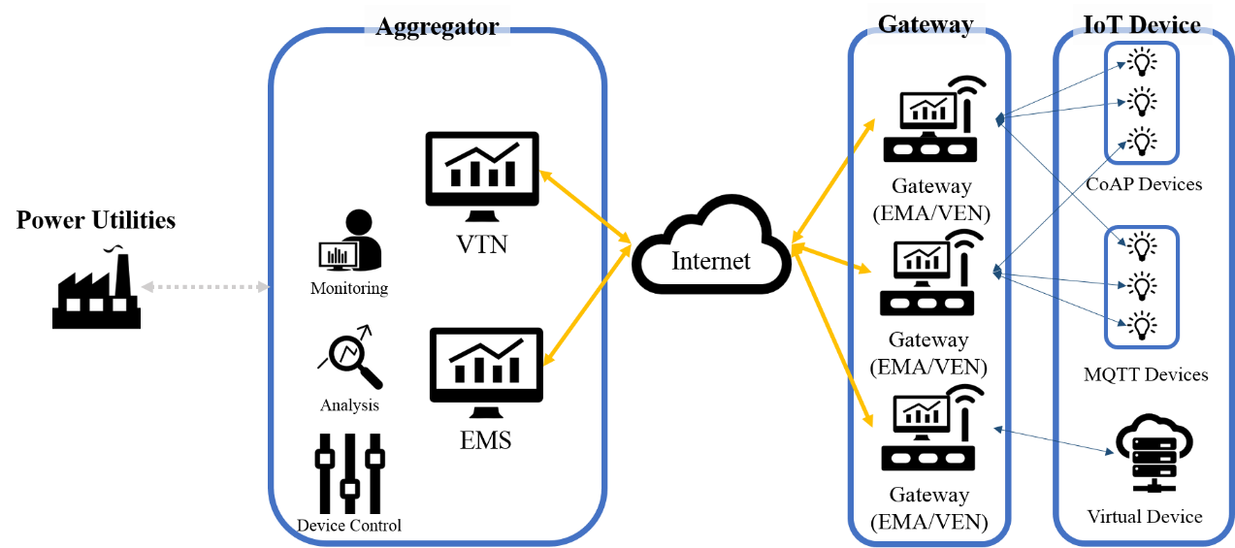
1. Smart Home Energy Framework : 1.1.3 Background 에너지 IoT
에너지 IoT(EIoT)[1]
기술의 트랜드가 모든 사물이 네트워크를 통해 연결되는 초연결 사회로 진행됨에 따라 IoT를 이용한 다양한 서비스에 대한 연구와 서비스 구축을 위한 노력이 다방면에서 진행
스마트그리드는 전력 부문에 정보통신 기술을 이용하는 시스템이므로 사물인터넷이 그 중심이 될 것이라 기대가 모아지고 스마트 홈과 같이 가정 내의 에너지 기기를 관리하는 데에 사물인터넷을 접목하는 에너지 IoT가 등장
[1]박헌일, 김세영, 강성철, 박현진, 김일연, 최진식. (2017). 스마트 에너지 IoT 를 위한 CoAP 기반 Lightweight OpenADR2.0b 프로토콜의 구현 및 분석. 한국통신학회논문지, 42(4), 904-914

Slide 18
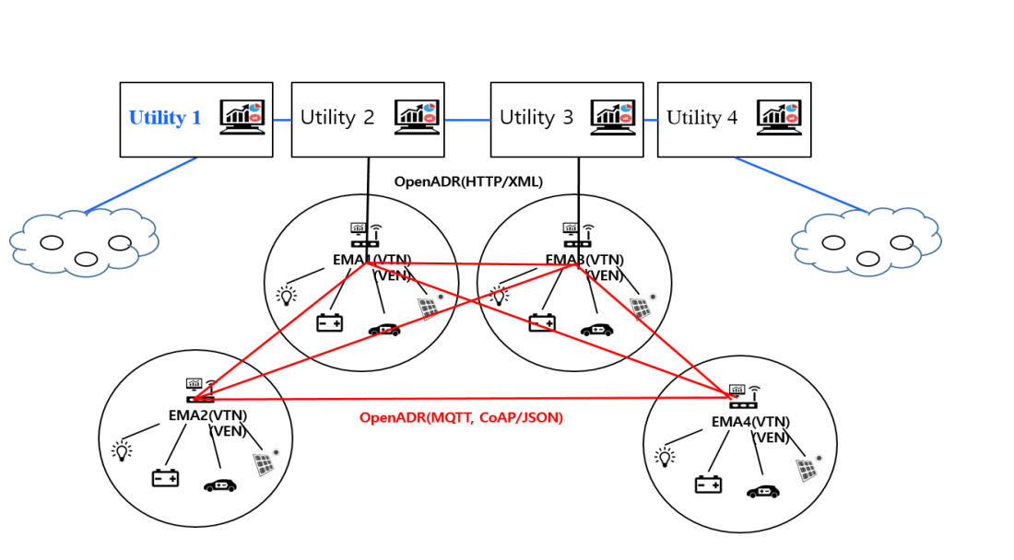
1. Smart Home Energy Framework : 1.1.4 Background IoT 수요반응 프로토콜 (1/2)
초경량 IoT(Internet of Things) 프로토콜은 MQTT(Message Queuing Telemetry Transport)[10]나 CoAP(Constrained Application Protocol)[11] 등이 있다.
MQTT는 사물인터넷 망과 같은 대역폭이 제한된 통신 환경에 최적화하여 개발된 Push technology 기반의 초경량 메시지 전송프로토콜이다.
CoAP도 대역폭이 제한된 통신 환경에 최적화하여 개발된 초경량 메시지 전송프로토콜이다. CoAP와 MQTT로 수요반응 통신 프로토콜을 구현한 것이 초경량 수요반응 프로토콜이라고 한다.
[10] ISO/IEC 20922:2016, Information technology -- Message Queuing Telemetry Transport (MQTT) v3.1.1
[11]Shelby, Zach, Klaus Hartke, and Carsten Bormann. "The constrained application protocol (CoAP)." (2014).

Slide 19
1. Smart Home Energy Framework : 1.1.4 Background IoT 수요반응 프로토콜 (2/2)
Protocol / Traits | Architecture Style | Intended or Actual Deployment | Relative position to other protocols | Data Model / Data Representation | Messaging | Security
CoAP | Client / server model P2P RESTful | IoT networks with low power constrained sensors such as smart metering | Above UDP (or DTLS/ UDP) | Plain text, XML, JSON, EXI, octet-stream Support for content negotiation | Request / Response | Largely depends on lower layers
MQTT | Client / Server model. Brokered style | Low bandwidth, high latency networks | MQTT runs above TCP (or TLS/TCP) | No formal data model | Publish- Subscribe | Authentication: Userid / password can be passed in a packet. SSL / TLS can be used
HTTP | RESTful | WWW | Above TCP (or TLS/TCP) | XML, JSON, etc. Support for Content negotiation | Request – Response | Largely depends on lower layers (SSL / TLS)
Web Sockets | Full duplex communication over TCP | Low latency, high performance web applications | Above TCP Uses HTTP for initial handshake | JSON, etc. | Full duplex communication same over TCP socket. | TLS
DDS | Data centric model (Virtual) Global Data space and broker-less Peer-to-Peer model | Several segments such as health care, factory, UAVs, Asset tracking, etc | Can run over UDP, TCP, shared memory and other transport types | DSSI defines a standard data format based on extension of Common Data Representation Named topics, user defined data types | Real-time Publish-Subscribe | TLS and some OMG specific security methods Vendor specific extensions also available
XMPP | Availability for Concurrent Transactions (ACT) style for carrying out asynchronous end-to-end exchange of structured data | Instant Messaging and Presence Applications, Jabber | Above TCP (or TLS/TCP) | XML, etc. | Publish-Subscribe | SASL, TLS, lower layer security

Slide 20
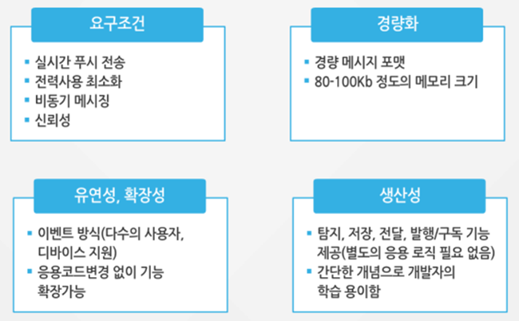
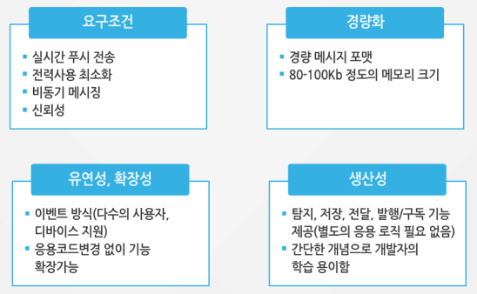
1. Smart Home Energy Framework : 1.1.4 Background IoT 수요반응 프로토콜 : MQTT (1/7)
MQTT의 특징
프로토콜이 차지하는 모든 면의 리소스 점유를 최소화
느리고 품질이 낮은 네트워크의 장애와 단절에 대비
클라이언트 애플리케이션 동작에 자원 활용이 극히 제한적임을 고려
다수의 클라이언트 연결에 적합한 Publish/Subscribe 네트워크
신뢰성 있는 메시징을 위한 QoS(Quality of Service)옵션 제공.
개방형 표준 메시징 프로토콜을 지향

Slide 21
1. Smart Home Energy Framework : 1.1.4 Background IoT 수요반응 프로토콜 : MQTT (2/7)
MQTT(MQ Telemetry Trasport)
Publish-Subscribe 기반의 경량 TCP/IP 프로토콜로써 통신 대력폭이 제한적인 사물인터넷에 적합하다.
Broker를 통하여 원하는 토픽의 메시지를 구독하고 발행한다.
IoT를 위해서 낮은 전력, 낮은 대역폭 환경에서도 사용할 수 있도록 설계됐다(저전력/소규모 디바이스를 위한 통신 프로토콜)
Publisher
For example – an
ESP8266 or Arduino or
MQTT-Spy
Broker
For example – “Really
Small Message Server”,
Mosquitto or RabbitMQ
Subscriber
For example – and
ESP8266 or Arduino or
MQTT-Spy
Sub(topic, data)
Pub(topic, data)
Pub(topic, data)
Notes:
IBM에서 개발되었고 2014년 OASIS에 의하여 표준으로 제정되었다.

Slide 22
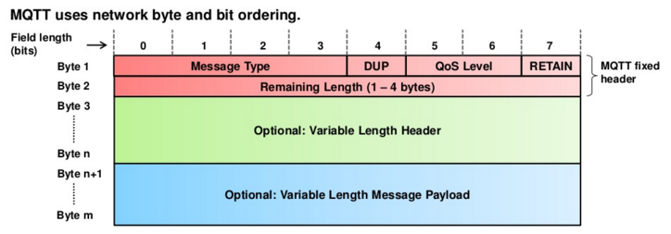
1. Smart Home Energy Framework : 1.1.4 Background IoT 수요반응 프로토콜 : MQTT (3/7)
Publisher
For example – an
ESP8266 or Arduino or
MQTT-Spy
Broker
For example – “Really
Small Message Server”,
Mosquitto or RabbitMQ
Subscriber
For example – and
ESP8266 or Arduino or
MQTT-Spy
MQTT(Packet Structure)
Pub : (Message Type = 3)
Sub : (Message Type = 8)
기본적으로 2byte의 고정헤더로 이루어져 있고, 선택적으로 가변길이 헤더와 가변길이 메시지 Payload로 구성되어진다.
Sub(topic, data)
Pub(topic, data)
Pub(topic, data)

Slide 23
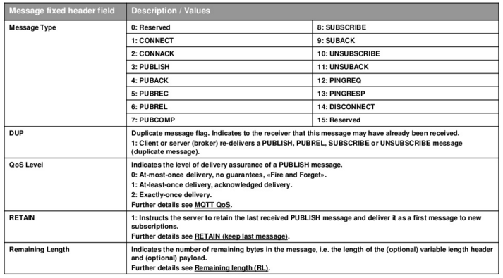
1. Smart Home Energy Framework : 1.1.4 Background IoT 수요반응 프로토콜 : MQTT (4/7)
MQTT(Header)
QoS level 1~2에서 중복메시지를 보낼 때 사용
0: 메시지를 한번만 보냄. 유실 될 가능성 있음.
1: 메시지를 최소 1번 절달. 중복 전달 가능성 있음.
2: 메시지가 단 한 번, 정확하게 전달
Retain flag를 통하여 Broker에 메시지를 저장해 놓은 메시지를 사용할 수 있도록 구성
Notes:
MQTT 애플리케이션은 RETAIN 플래그를 설정하여 보유된 메시지를 사용하도록 구성할 수 있습니다.

Slide 24
1. Smart Home Energy Framework : 1.1.4 Background IoT 수요반응 프로토콜 : MQTT (5/7)
QoS(Quality of Service):
통신서비스의 품질을 위해 네트워크에서 지연시간, 데이터 손실률 등을 보장하는 수준, 메시지 전달 보장이 증가되는 수준을 가리킨다.
QoS Value | bit2 | bit1 | Description
0 | 0 | 0 | At most once | Fire and Forget | <=1
1 | 0 | 1 | At least once | Acknowledged delivery | >=1
2 | 1 | 0 | Exactly once | Assured delivery | =1

Slide 25
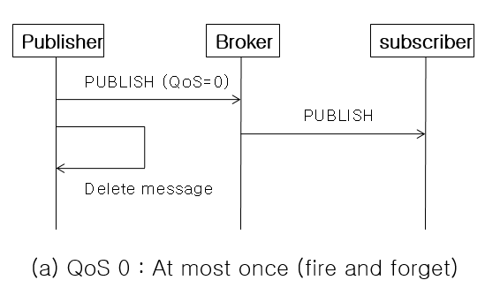
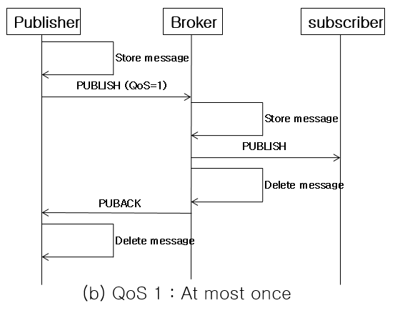
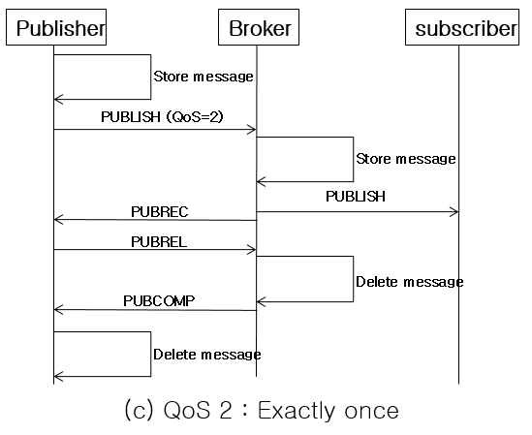
1. Smart Home Energy Framework : 1.1.4 Background IoT 수요반응 프로토콜 : MQTT (6/7)
MQTT(Header-QoS)
QoS(Quality of Service)
0:메시지는 한번만 전달하며, 전달 여부를 확인하지 않는다. 서버에서 응답을 요구하지 않으며, 재시도를 하지 않는다.
1:메시지는 반드시 한번 이상 전달된다. PUBACK 메시지에 의해 확인 응답이 가능하다. 지정된 시간 후에 수신 확인 메시지가 수신되지 않을 시 Client는 DUP 비트를 설정하여 다시 메시지를 보낸다.
2:메시지는 한번만 전달된다. 메시지의 핸드셰이킹 과정을 추적한다. 높은 품질을 보장하지만 성능의 희생이 따른다(트래픽 증가).
Notes:
서비스의 종류에 따라서 적당한 QoS 레벨을 선택해야 한다.
No TCP/IP와 TCP/IP가 섞여있는 로컬 네트워크에서는 QoS 1, 2를 선택하는게 좋을 것 같다. 네트워크 구간을 신뢰할 수 없으며, 메시지 전송이 실패 했을 때, 메시지 박스에 저장하는 일을 하는 소프트웨어 시스템을 구축하기가 쉽지 않기 때문이다.
원격 네트워크에서는 0번이 좋을 것 같다. QoS 1이 적당할 것 같지만, 1이나 2를 선택할 경우 메시지 관리가 힘들어진다. 예를들어 offline 모드에서의 메시징을 지원하기 위해서 메시지 박스 서비스를 제공한다고 가정해 보자. QoS 1로 설정을 하면, 다음 연결에 메시지를 보내기 위해서 자체 queue에 저장을 한다. 그러면 시스템 입장에서는 MQTT queue에 있는 메시지를 읽어야 하는데, 메시지 박스에서 읽어야 하는지를 판단해야 한다.
또한 클라이언트는 MQTT queue에 있는 메시지를 읽기 위해서 이전에 연결했던 MQTT에 연결을 해야 하는데, 이러한 요구사항은 클러스터 구성을 어렵게 한다. 설계 관점에서도 비슷한 일을 하는 두 개의 모듈을 두는 것은 좋지 않은 설계다. 그냥 QoS 레벨은 0으로 하고, 소프트웨어에서 QoS를 처리하는게 깔끔할 것 같다.

Slide 26
1. Smart Home Energy Framework : 1.1.4 Background IoT 수요반응 프로토콜 : MQTT (7/7)
MQTT Broker
Publisher
For example – an
ESP8266 or Arduino or
MQTT-Spy
Broker
For example – “Really
Small Message Server”,
Mosquitto or RabbitMQ
Subscriber
For example – and
ESP8266 or Arduino or
MQTT-Spy
Sub(topic, data)
Pub(topic, data)
Pub(topic, data)
MQTT Broker가 메시지 버스를 만들고 여기에 메시지를 흘려 보내면, 버스에 붙은 애플리케이션들이 메시지를 읽어가는 방식이다. 메시지 버스에는 다양한 주제의 메시지들이 흐를 수 있는데, 메시지를 구분하기 위해서 "Topic"을 이름으로 하는 메시지 채널을 만든다.
애플리케이션들은 Message Bus에 연결하고 관심있는 토픽(Topic)을 등록 해서 메시지를 구독(SUB)하거나 발행(PUB)한다.
Notes:
MQTT는 메시지 버스 시스템

Slide 27
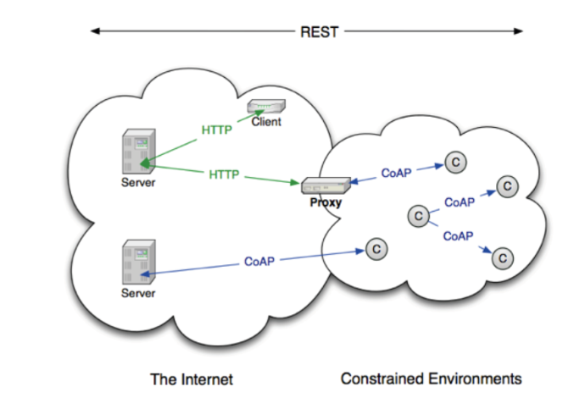
1. Smart Home Energy Framework : 1.1.4 Background IoT 수요반응 프로토콜 : CoAP (1/7)
Constrained Application Protocol (COAP)은 간단한 전자 기기들의 인터넷 통신을 지원하기 위해 만든 프로토콜이다. 특별히 저전력 센서, 스위치, 밸브 등의 기기를 표준적인 인터넷 환경에서 제어하기 위한 목적으로 만들어짐
CoAP는 Wireless sensor network 노드들 처럼 제한된 자원의 인터넷 연결을 지원
CoAP는 REST와 같은 웹 애플리케이션 아키텍처의 적용이 수월하다. 또한 UDP을 사용하는데, IoT와 M2M 디바이스와 같은 환경에서 오버헤드를 줄일 수 있음
Notes:
지능형 사물들은 비용상의 문제 또는 설치의 문제 등으로 인해 데스크탑, 랩탑, 혹은 스마트 폰에서 주로 쓰는 속도가 굉장히 빠른 이더넷이나 Wi-Fi를 사용하지 않고 보통 값이 저렴한 (IEEE 802.15.4 Zigbee 같은) 무선 통신장치나 잡음이 굉장히 심한 (전력선 통신)같은 유선을 통해 통신하기 때문에 통신이 불안정한 단점이 있음
사물들은 일반적인 PC, 스마트폰에 비해 굉장히 느리고 메모리도 매우 작은 프로세서를 사용하기 때문에 TCP, HTTP 등은 무거울 수 있음

Slide 28

1. Smart Home Energy Framework : 1.1.4 Background IoT 수요반응 프로토콜 : CoAP (2/7)
IoT의 중요성이 증가하면서 IETF는 경량 메시징을 위한 CoAP를 정의했음.
IETF의 정의에 따르면, CoAP는 ‘제한된 노드와 제한된(즉, 저전력의 손실이 많은) 네트워크를 위한 것

Slide 29
1. Smart Home Energy Framework : 1.1.4 Background IoT 수요반응 프로토콜 : CoAP (3/7)
CoAP는 클라이언트/서버 프로토콜이며, 일대일(1:1) ‘요청/보고’ 인터랙티브 모델을 제공한다. 또한 아직 IETF 표준화의 초기 단계에 있지만 멀티캐스트를 지원한다.
십여 년 전 개발된 프로토콜로부터 IoT의 요구에 맞추어 개조된 MQTT와 달리 CoAP는 IETF가 처음부터 제한된 환경에서 동작하는 제한된 기기의 경량 메시징의 IoT를 지원하기 위해 만들어졌다.
CoAP는 간단한 프록시를 통해 HTTP와 RESTful 웹과 상호 운용되도록 설계되어 있어 본질적으로 인터넷에 적합하다

Slide 30
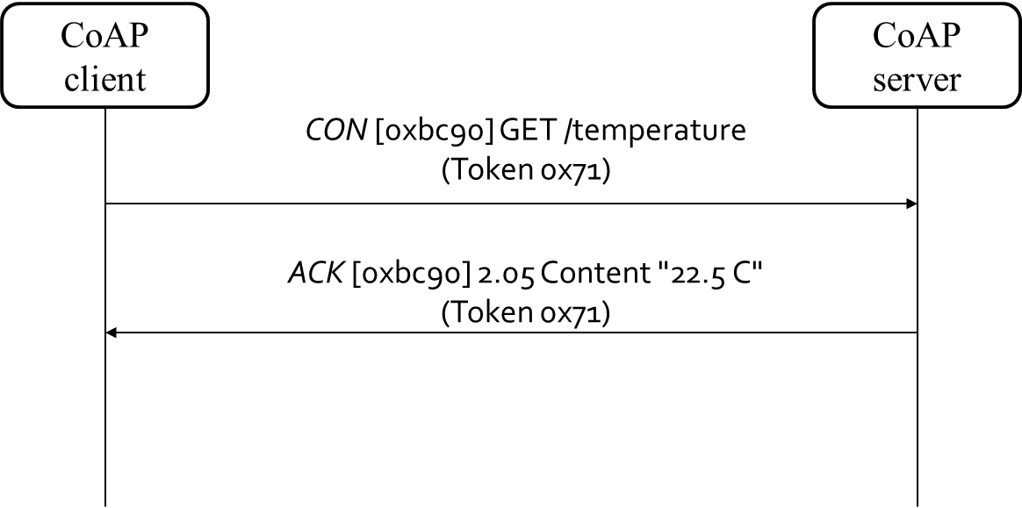
1. Smart Home Energy Framework : 1.1.4 Background IoT 수요반응 프로토콜 : CoAP (4/7)
1) 임베디드 웹 전송 메커니즘 프로토콜이다. (coap://)
2) 비동기적(Asynchronous) 전송 방식을 따른다.
3) UDP기반의 통신
4) GET, POST, PUT, DELETE 방식 지원(RESTful 방식)
5) URI 지원
6) 작고 단순화된 헤더를 사용한다. (최소 5byte 헤더)
Notes:
https://tools.ietf.org/html/rfc7252

Slide 31
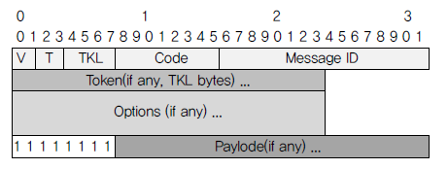
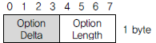
1. Smart Home Energy Framework : 1.1.4 Background IoT 수요반응 프로토콜 : CoAP (5/7)
V(0~1bit) :CoAP의 version, 현재 버전은 01이다.
T(2~3bit) : Type을 의미. 0은 확인형(confirmable), 1은 비확인형(non-confirmable),
2는 승인(ACK), 3은 리셋(RESET)을 의미. 보통은 0을 실어 보냄으로써 UDP이지만
신뢰성있는 송수신을 할 수 있도록 한다.
TKL :토큰의 길이를 나타냄. 단위는 바이트이며,0에서 8까지의 값을 사용. TKL이 0보다 크면 헤더 다음으로 토큰 값이 온다.
Code : 3bit는 class, 5bit는 detail을 의미. class의 종류는 요청(0), 성공적인 응답(2), 클라이언트 에러 응답(4), 서버 에러 응답(5)이 있고, detail은 GET(0.01), POST(0.02), PUT(0.03), DELETE(0.04) 가 정의되어 있다. (ex. 4.04 is NOT FOUND)
Message ID : Message의 중복 확인을 위한 필드.
Options :옵션 포맷은 오른쪽 그림과 같다.
11111111(0xFF) :페이로드 마커로써 더 이상 옵션이 없는 상태를 나타낸다.
Payload : datagram의 끝까지 위치한다.

Slide 32
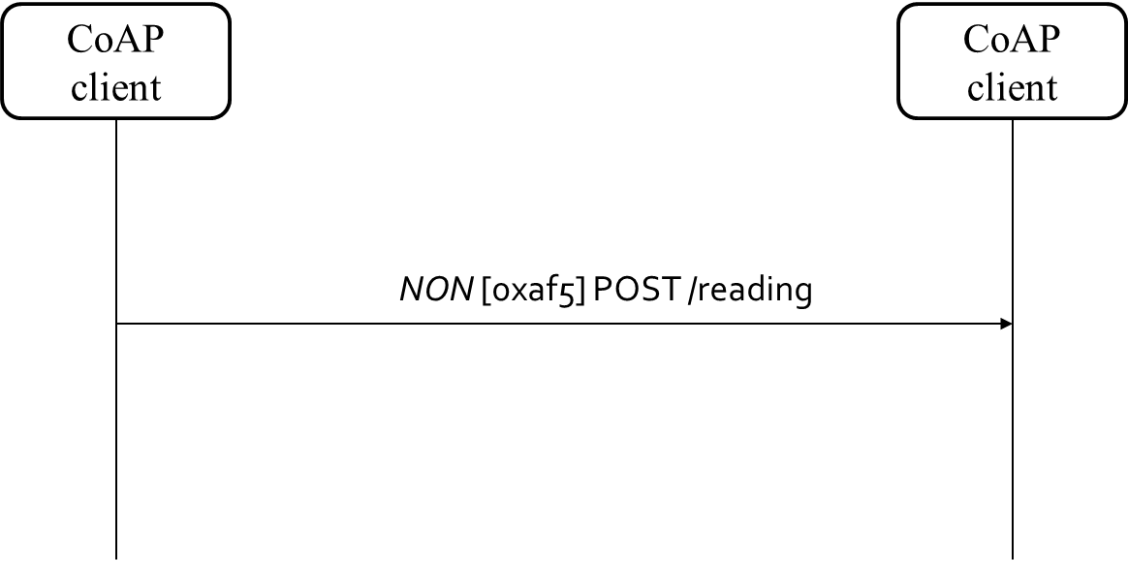
1. Smart Home Energy Framework : 1.1.4 Background IoT 수요반응 프로토콜 : CoAP (6/7)
CoAP는 기본적으로 UDP 프로토콜을 기반으로 하기 때문에 신뢰성이 적은 데이터 송수신을 할 것이라고 생각할 수 있음
CoAP에서는 신뢰성 있는 송수신을 위해서 Type을 설정해서 보낼 수 있음.
아래 그림은 CoAP에서 제공되는 신뢰성 있는 전송과 신뢰성이 없는 전송의 예
NON 메시지

Slide 33
1. Smart Home Energy Framework : 1.1.4 Background IoT 수요반응 프로토콜 : CoAP (7/7)
CoAP request message/response message는 아래 그림과 같이 인코딩 된다.
CoAP
Client
CoAP
Server
CON [0xbc90] GET /temperature
(Token 0x71)
0 1 2 3 4 5 6 7 8 9 0 1 2 3 4 5 6 7 8 9 0 1 2 3 4 5 6 7 8 9 0 1
1 | 0 | 1 | GET = 1 | 0xbc90
0x 71
11 |  | 11 | “temperature”(11 B)
ACK[0xc90] 2.05 Content “22.5C”
(Token 0x71)
▲ Request
CoAP
Client
CoAP
Server
CON [0xbc90] GET /temperature
(Token 0x71)
0 1 2 3 4 5 6 7 8 9 0 1 2 3 4 5 6 7 8 9 0 1 2 3 4 5 6 7 8 9 0 1
1 | 2 | 1 | 2.05=69 | 0xbc90
0x 71
11111111 |  |  | “22.5 C”(6B)
ACK[0xbc90] 2.05 Content “22.5C”
(Token 0x71)
▲ Reply

Slide 34
1. Smart Home Energy Framework : 1.1.4 Background IoT 수요반응 프로토콜 : CoAP
Iot 환경의 IoT 프로토콜 MQTT, CoAP 비교
MQTT
CoAP
MQTT는 Publish/Subscribe를
기반으로 중앙에 있는 브로커와 연결됨
메시지는 브로커로 모여서
Subscriber에게 메시지를 복사해서 전달
지속적인 연결을 지원
실시간 데이터를 전달하는데 적당함
기본적으로 하나의 서버와 하나의
클라이언트가 참여하는 1:1 프로토콜
자원을 발견, 관찰 할 수 있기는 하지만
이벤트 기반 데이터 통신에는 적당하지
않음
분산환경에서의 상태정보에 적당한
프로토콜
TCP/IP 기반 프로토콜로 서버(브로커)와
지속적인 연결을 맺기 때문에 NAT와
같은 환경에서 문제없이 작동함
UDP 패킷만을 사용하기 때문에,
NAT 환경에서 사용하기 힘듬
NAT 환경에서 사용하려면 터널링 하거나
포트 포워딩(Port Forwarding)을해야함
서비스 발견 기능이 없기 때문에
DNS-SD, SSDP의 도움이 필요함
서비스 발견 기능을 기본으로 지원하기
때문에, 어떤 형식의 데이터를 사용해야
할지를 알고 있음

Slide 35
1. Smart Home Energy Framework : 1.1.4 Background Microgrid (1/2)
마이크로그리드(Microgrid)는 기존의 광역적 전력시스템으로부터 독립된 분산전원을 중심으로 한 국소적인 전력공급시스템을 말하는 것으로, 기존 전력시스템과 상호보완적인 관계를 가지고 있다.
기존의 전력시스템은 발전소에서 생산된 전기를 소비자에게 전달하는 단방향 구성이었다. 하지만 기존의 소비자 중에서 직접 전기를 생산하여 공급자 역할까지 하는 프로슈머가 등장하였다. 기존의 전력시스템에서 이들은 자급자족만 하였고, 전체 계통망에는 기여하지 않았다. 생산되고 남은 전기는 대부분 버릴 수밖에 없어 효율성이 떨어졌다.
마이크로그리드는 이들이 생산하는 전기에너지를 활용하여 전체 네트워크의 에너지를 극대화 시키기 위한 기술로, 발전소에서만 전기를 생산하는 것이 아니라 양방향 송배전을 바탕으로 다수의 프로슈머가 전력망의 전력생산을 맡게 되는 것이다. 전원이 분산됨에 따라 안정적인 전기공급이 가능해지고, 재생가능 에너지의 효율적인 이용도 가능할 것으로 예상된다.
Notes:
HMI(Human Machine Interface)

Slide 36
1. Smart Home Energy Framework : 1.1.1 Background Microgrid (2/2)
GW
Energy Service Provider(e.g. KEPCO)
Residential Area
openADR
aggregators
EMS
Market(e.g. KPX[KOREA], PJM[USA])
S-EMA
Schedule
VEN
VEN/ VTN
Customer
VTN
VEN/
VTN
Monitor
Report
Electricity Service
based on DR Pricing Policy
Demand Response & Control
VTN
Monitoring (Meter)
VEN/
VTN
DRMS
(service provider)
Incentive
Billing
Sell Saved/Produced Electricity
DR Resource Manage(VTN)
In-Home Display
C-EMA
Transmission
& Distribution
Monitoring (EMS)
Air Conditioner (EMA)
VEN
Schedule
Monitor
Report
Refrigerator (EMA)
Smart Meter
Other Appliance (EMA)
Utility
Social Infrastructure
DCU
Substation
Distributed
Generation
Power Plant
OpenFMB
MDMS
(AMI)
Nuclear
Power Station
Battery
Recloser
Solar Power
Wind Power
Thermal
Power
Station
PV
EV
Resource
ESS
Battery
Hydro
Power
Station
Micro grid Scope
Notes:
마이크로 그리드는 독립/연계 운전이 가능한 소규모 전력망으로 주로 분산자원과 저장소(ESS)로 구성된 환경입니다. 이는 운영, 마켓, 서비스 공급자와 상호 연계되며 공존

Slide 37
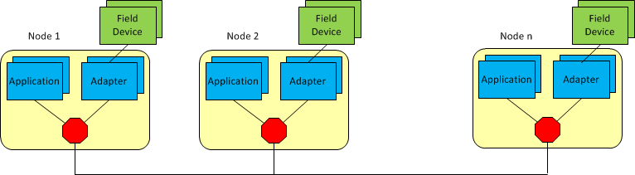
1. Smart Home Energy Framework : 1.1.1 Background Microgrid : OpenFMB(Field Message Bus) (1/12)
OpenFMB는 그리드 말단의 상호운용성(interoperability)과 분산정보(distributed intelligence)를 위한 프레임워크이자 참고 아키텍쳐이다.
이것은 그리드edge에서 필드장치와 시스템의 peer-to-peer 메시징을 통해 상호 작용하는 분산 지능형 노드를 위한 프레임워크이다.
기존 기술과 새로운 기술 간의 상호 운용성을 향상시키기 위해 각 옵션에 대해 독립적으로 개발 된 구현을 적어도 두 가지 사용하여 다양한 운영기능에 대한 여러 기술 옵션을 강조하였다.

Slide 38
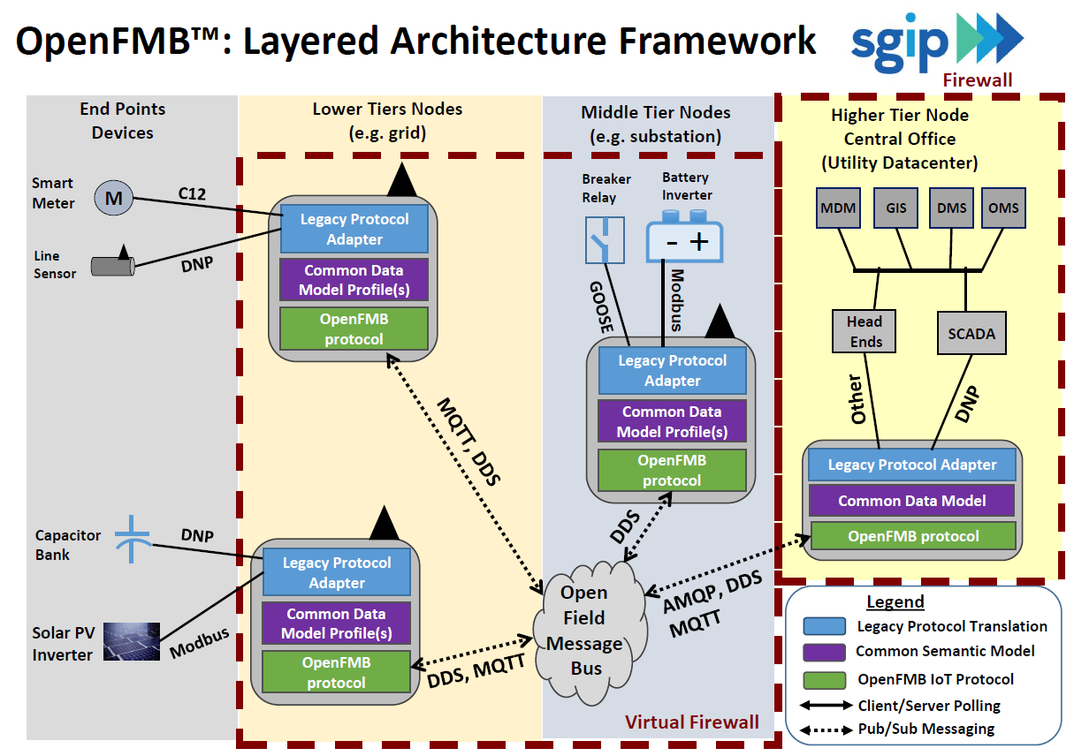
1. Smart Home Energy Framework : 1.1.1 Background Microgrid : OpenFMB(Field Message Bus) (2/12)

Slide 39
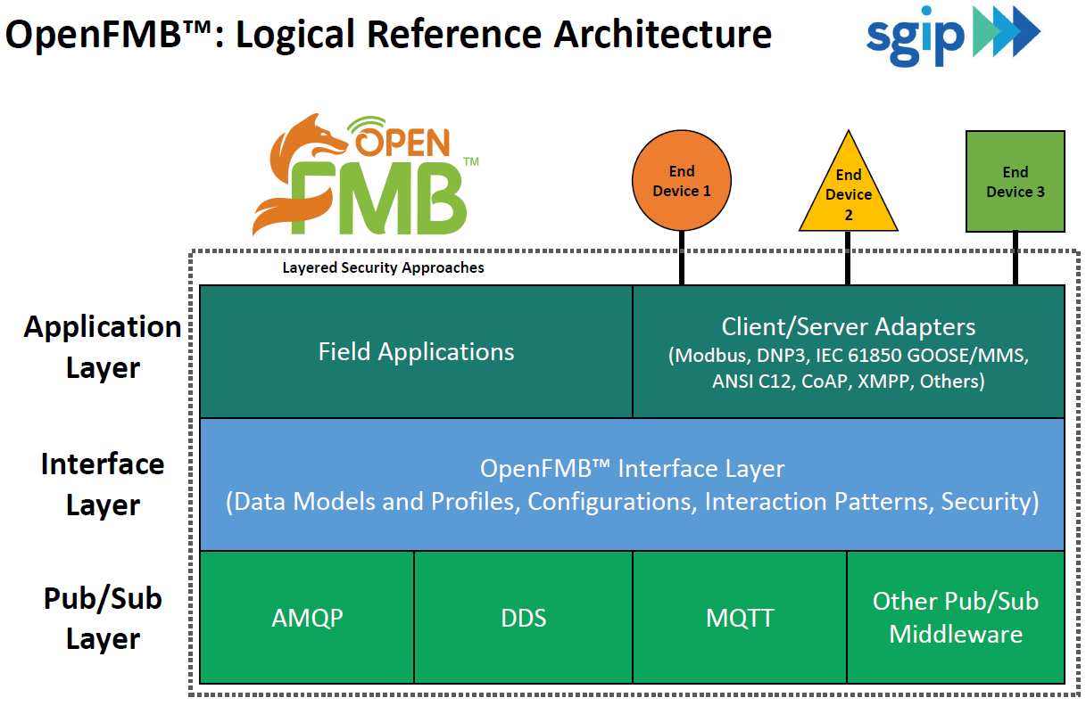
1. Smart Home Energy Framework : 1.1.1 Background Microgrid : OpenFMB(Field Message Bus) (3/12)

Slide 40
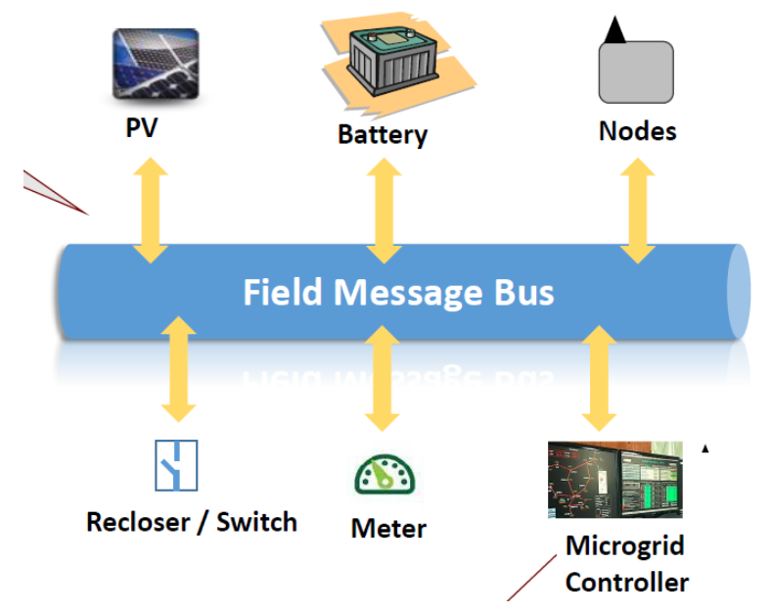
1. Smart Home Energy Framework : 1.1.1 Background Microgrid : OpenFMB(Field Message Bus) (4/12)
OpenFMB architecture integrates subsystems and applications through a central, real-time publish-subscribe bus.

Slide 41
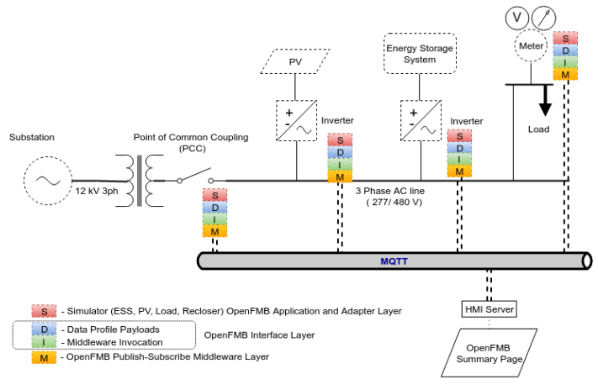
1. Smart Home Energy Framework : 1.1.1 Background Microgrid : OpenFMB(Field Message Bus) (5/12)
Simulation Demo consist of following simulators
PV simulator
ESS simulator
Load simulator
PCC simulator
PCC application to manage the resource
The Visulaization of the system (Web based UI)

Slide 42
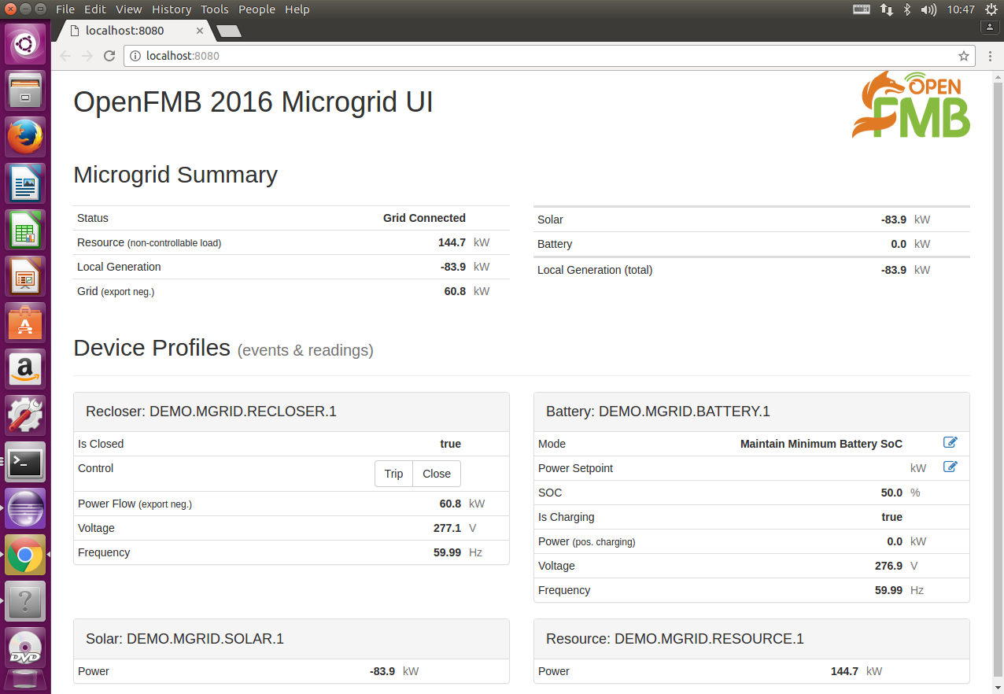
1. Smart Home Energy Framework : 1.1.1 Background Microgrid : OpenFMB(Field Message Bus) (6/12)
HMI Server

Slide 43
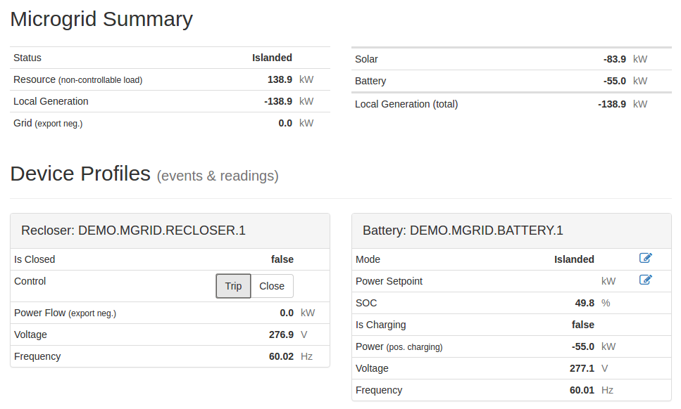
1. Smart Home Energy Framework : 1.1.1 Background Microgrid : OpenFMB(Field Message Bus) (7/12)
Control - Trip

Slide 44
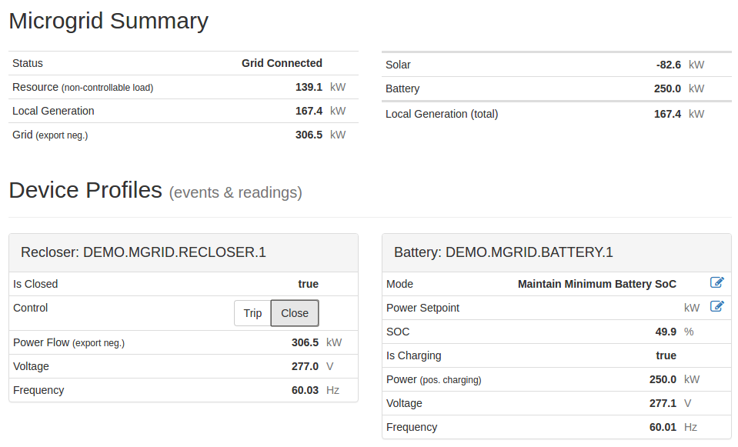
1. Smart Home Energy Framework : 1.1.1 Background Microgrid : OpenFMB(Field Message Bus) (8/12)
Control - Close

Slide 45
1. Smart Home Energy Framework : 1.1.1 Background Microgrid : OpenFMB(Field Message Bus) (9/12)
Battery(ES)
batterysim.properties
device.logicalDeviceID=DEMO.MGRID.BATTERY.1
device.mRID=DEMO.MGRID.BATTERY.1
device.name="Battery 250 kW"
device.description="Battery 250 kW"
topic.BatteryReadingProfile=openfmb/batterymodule/BatteryReadingProfile
topic.BatteryEventProfile=openfmb/batterymodule/BatteryEventProfile
topic.BatteryControlProfile=openfmb/batterymodule/BatteryControlProfile
battery.maxChargeRatekW=250
battery.maxDischargeRatekW=250
battery.energyRatingkWh=250
battery.energyMaxkWh=237.5
battery.energyMinkWh=37.5
battery.efficiencyRatio=0.8
battery.voltage=277
battery.hertz=60
config.intervalMs=2000

Slide 46
1. Smart Home Energy Framework : 1.1.1 Background Microgrid : OpenFMB(Field Message Bus) (10/12)
Solar(PV)
solarsim.properties
device.logicalDeviceID=DEMO.MGRID.SOLAR.1
device.mRID=DEMO.MGRID.SOLAR.1
device.name=Solar
device.description=Solar
value.scale=0.01
value.offset=0.0
value.jitterChance=0.2
value.jitterPercent=0.05
topic.SolarReadingProfile=openfmb/solarmodule/SolarReadingProfile
topic.SolarEventProfile=openfmb/solarmodule/SolarEventProfile
data.file=data/load.tsv
config.intervalMs=2000

Slide 47
1. Smart Home Energy Framework : 1.1.1 Background Microgrid : OpenFMB (Field Message Bus) (11/12)
PV
ESS
LOAD
Closer
HMI Server
Gateway
EMA
VEN
EMS
VTN
Notes:
HMI(Human Machine Interface)

Slide 48





1. Smart Home Energy Framework : 1.1.1 Background Microgrid : OpenFMB (Field Message Bus) : Architecture (12/12)
OpenFMB기반 Microgrid
수요반응 시스템 구현
DR이벤트에 따른 Microgrid 제어
VTN
EMS
OpenADR(HTTP)
VEN
DR Event
EMA
OpenFMB
=

Slide 49
EnergyFramework
1.2 Architecture

Slide 50
1. Smart Home Energy Framework : 1.2 Architecture (1/2)
Energy Service Provider(e.g. KEPCO)
Residential Area
openADR
aggregators
EMS
Market(e.g. KPX[KOREA], PJM[USA])
S-EMA
Schedule
VEN
VEN/ VTN
Customer
VTN
VEN/
VTN
Monitor
Report
Electricity Service
based on DR Pricing Policy
Demand Response & Control
VTN
Monitoring (Meter)
VEN/
VTN
DRMS
(service provider)
Incentive
Billing
Sell Saved/Produced Electricity
DR Resource Manage(VTN)
In-Home Display
C-EMA
Transmission
& Distribution
Monitoring (EMS)
Air Conditioner (EMA)
VEN
Schedule
Monitor
Report
Refrigerator (EMA)
Smart Meter
Other Appliance (EMA)
Utility
Social Infrastructure
DCU
Substation
Distributed
Generation
Power Plant
OpenFMB
MDMS
(AMI)
Nuclear
Power Station
Battery
Recloser
Solar Power
Wind Power
Thermal
Power
Station
PV
EV
Resource
ESS
Battery
Hydro
Power
Station

Slide 51










1. Smart Home Energy Framework : 1.2 Architecture (2/2)
OpenADR(CoAP, MQTT/JSON)
EMA Protocol(CoAP, MQTT/JSON)
OpenADR(CoAP, MQTT/JSON)
EMA Protocol(CoAP, MQTT/JSON)
EMS
∙∙∙
OpenADR(HTTP,XML)
VTN
VEN
SEMA
VEN
SEMA
VEN
SEMA
∙∙∙
∙∙∙
EMA Protocol(CoAP, MQTT/JSON)
CEMA
∙∙∙
∙∙∙
CEMA
∙∙∙
CEMA
…

Slide 52
EnergyFramework
1.3 Block Diagram

Slide 53
1. Smart Home Energy Framework : 1.3 Block Diagram : Overview (1/3)
MIRLAB Energy IoT Platform
Energy IoT Device Platform
Energy IoT Service Platform
Device
Client EMA(Gateway)
Server EMA(Application)
EMS(Application)
LED
Sensor/Device Management
Graphical User Interface
sensor
Discovery
Discovery
Control
PV
Control
Monitoring
ESS
Report
Monitoring
Report
Monitoring
Data Analysis
network
Profile
Communication Management
Resource
Scheduling
Profile
Scheduling
Topology
EV
AI
Mobility
Database
Mobility
AI
Recloser
DCU
Demand Response
Demand Response
Meter
Management Policy
Management Policy
Protocol
EMAP
OpenADR 2.0b
SEP 2.0
OpenFMB
EF-Pi
etc
??
G CON
XML
JSON
YANG
TLV
Message Format
HTTP
MQTT
CoAP
DDS
Application
TCP
UDP
IP Layer
Ethernet
Wifi
Zigbee
etc
Data Link

Slide 54
1. Smart Home Energy Framework : 1.3 Block Diagram : Protocol (2/3)
Protocol
EMAP
OpenADR 2.0b
SEP 2.0
OpenFMB
EF-Pi
etc
??
G CON
XML
JSON
YANG
TLV
Message Format
HTTP
MQTT
CoAP
DDS
Application
TCP
UDP
IP Layer
Ethernet
Wifi
Zigbee
etc
Data Link

Slide 55
1. Smart Home Energy Framework : 1.3 Block Diagram : Function (3/3)
Client EMA(Gateway)
Server EMA(Application)
EMS(Application)
Sensor/Device Management
Graphical User Interface
Discovery
Control
Discovery
Control
Monitoring
Report
Monitoring
Report
Monitoring
Data Analysis
Profile
Scheduling
Communication Management
Profile
Scheduling
Topology
AI
Mobility
Database
Mobility
AI
Demand Response
Demand Response
Management Policy
Management Policy
Report
Monitoring
Control
Scheduling
Statistic
Discovery
Demand Response
Optimization
Financial
Energy
…
Pattern Recognizer
Analysis
Topology
Predictions
Reservation
Predictions
Etc …
…
Artificial Intelligence
Device
LED
PV
ESS
Recloser
Resource

Slide 56
EnergyFramework
1.4 참고문헌 논문 정리

Slide 57
Smart Home Energy Framework : 1.4 참고문헌 - 수요반응 및 스마트 그리드 기술에 관한 연구 (1/3)
제목 | 내용 및 범위 | 결론
스마트그리드에서 블랙아웃을 방지하기 위한 에너지 스케줄링 스키마에 의한 성능분석(델핀) | 블랙아웃 문제점과 화석연료가 부족함 →EMS을 통해서 에너지 수요 관리 블랙아웃을 방지하기 위해 3가지 솔루션을 제시 - Negotiation Method - ESS(Energy Storage System) - Shiftable Appliance | ESS를 사용하면 전력 수요가 사용 가능한 임계 값보다 높을 때 배터리에 저장된 전력 저장소를 사용할 수 있다. 수요가 높을 때 한 개 이상의 Shiftable Appliance이 가동되어야 할 때, 다른 Shiftable Appliance에 가용 전력을 할당 할 수 있다.(차단 값이용) 협상 방법을 구현할 때 각 게이트웨이 동적 임계 값은 사용자 전력 요구량과 다른 사용자의 전력 소비량에 따라 변경한다.
OpenADR 기반의 실시간 VEN 스마트 게이트웨이 프로토콜 개발과 에너지 최적화 (장병욱) | OpenWRT에 VEN과 EMA을 올려서 EMS ,VTN과 수요관리 및 디바이스 관리 에너지 최적화를 하기 위해서 우선순위 게임이론을 활용함. (DR서비스 환경이 단순히 전력사업자와 제공자에서 벗어나 사용자 에너지 만족도나 사용량을 관리 할 수 있는 통합서비스를 제공해주는 기기로 삼을 수 있다.) | 스마트 게이트웨이를 활용하여 각각의 시간별 무작위 확률에 디바이스 요청이 이루어지도록 실험하였다. 결과는 우선순위선택 보다 게임이론이 사용요구량에 맞춰 사용량이 조금 더 차별화할 수 있다는 결과를 얻음 DR환경에서의 스마트 게이트웨이를 구현하고 이에 대한 에너지 스케줄링 환경을 만들어 실제 DR환경에서 제공하는 서비스 외에 사용자가 원하는서비스 환경을 개선할 수 있었다.
에너지 IoT 환경에서 효율적인 에너지 관리를 위한 분산형 스마트 홈 에너지관리시스템 구현 및 분석에 대한 연구(김세영) | 기존의 중앙집중형 에너지관리시스템은 에너지 IoT 환경과 같이 시스템이 소형화, 경량화 되는 환경에서 연결의 증가와 함께 서버의 과부화, 데이터 병목 현상과 같은 원인에 의해 서비스 지연을 초래하여 실시간성이 보장되지 않을 수 있음 -VTN과 EMS이 분리된 분산형 에너지시스템 제안(EMS, EMA 1:1, 1:N 구조 비교, CoAP/JSON 이용) | 에너지 IoT 환경과 같이 초연결 사회로 진행되고 전력 시스템이 소형,경량화 되고 있는 사회에서 분산형의 에너지관리시스템 구조는 데이터 분산을 통해 에너지 관리의 실시간성을 보장하여 보다 더 효율적인 에너지 관리에 기여할 것으로 기대
주거 공간 에너지 수요관리를 위한 MQTT기반의 수요반응 프로토콜 설계 및 구현(강성철) | 주거 공간에서의 수요반응 서비스를 위한 점 대 다점 (Multicast) 방식의 경량 (Lightweight) 수요반응 프로토콜을 제안하고 IoT 메시징 프로토콜 중 하나인 MQTT기반으로 수요반응 프로토콜 구현 및 비교 | Multicast기반의 Lightweight 수요반응 프로토콜을 이용하면 주거 공간의 다수의 수요자들과의 통신 및 소형 네트워크 기기를 갖는 에너지 IoT 환경에서 원활한 수요반응 자동화 서비스가 널리 활용될 것으로 기대된다.
스마트 에너지 IoT를 위한 CoAP 기반 Lightweight OpenADR2.0b 프로토콜의 구현 및 분석 (한국통신학회) | 스마트 홈 에너지 IoT 환경에서는 많은 수의 초경량 디바이스들이 연결되기 때문에 기존의 HTTP/XML 기반의 OpenADR 수요반응 프로토콜보다 경량의 메시지를 이용한 수요반응 프로토콜이 필요하다. Smart Energy IoT 환경에서 수요반응 서비스를 제공하기 위한 경량의 CoAP/JSON 프로토콜에 기반 한 경량화된 OpenADR 프로토콜을 제안하고 기존의 HTTP/XML 형식의 프로토콜과 성능을 비교 및 검증하였다. | 에너지 IoT환경의 소형 네트워크 기기에서 데이터 트래픽과 응답시간은 다양한 제어 서비스로 확장되어가고 있는 에너지 IoT서비스에서 중요한 요소가 된다. 경량 프로토콜과 데이터 포맷을 이용하면 소형 네트워크 기기를 갖는 에너지 IoT 환경에서 원활한 수요반응 자동화 서비스가 널리 활용될 것으로 기대된다.

Slide 58
Smart Home Energy Framework : 1.4 참고문헌 - 수요반응 및 스마트 그리드 기술에 관한 연구 (2/3)
제목 | 내용 및 범위 | 결론
Implementation Challenges of Automatic Demand Response for Households in Smart Grids (주거공간까지 왜 DR을 확장하는가?) | OpenADR Benefits의 이점들 서술 -Customer control -Supporting curtailment through aggregation -Diversified signaling -Supporting ancillary services -Supporting integration of renewable energy sources | We discussed the benefits of ADR and the challenges related to security, scalability and privacy that hinder the wide acceptance of ADR system in the residential sector.
Information Mediator for Demand Response in Electrical Grids and Building (수요반응을 확장하기 위해 어그리게이터에 페이로드 변환을 하는 논문(상호운용성)) | 상호 작용을위한 시스템에 독립적 인 정보 모델 건물과의 정보 교환을 줄임 상호 작용 우리는 온톨로지와 DR 상호 작용을 표현하고 가능성을 열어주는 표준 다른 정보 모델들을 연결하는 것. 메시지를 해석하고 전달하는 정보 중재자 시스템을 제안 OpenADR2.0b HTTP/XML → HTTP/Turtle | 정보 중재자 아키텍처를 구현 DR에 대한 표준 기반 시스템 독립 모델을 기반 DR 가격 결정 이벤트는 조정자와 중개자에게 전달 OpenADR2.0b HTTP/XML → HTTP/Turtle
VOLTTRON: An open-source software platform of the future(VOLTTRON에서 OpenFMB를 이용) | VOLTTRON is a flexible, scalable, distributed agent based environment that seamlessly integrates data, devices, and systems Integration with other Platforms - OpenFMB Volttron 개발은 지금까지 건물 내부에 집중되어 있었지만, OpenFMB는 그리드에 중점을 두고 상호 작용 하기 위한 표준 인터페이스를 제공 (마이크로이드 PV, ESS 관련 실험) Ex) Intelligent Load Control | 유틸리티를 기반으로 한 응용 프로그램과 장치간에 OpenFMB을 통해 표준 기반 통신을 제공하여 그리드에 통합 된 플랫폼을 제공 Volttron 플랫폼은 장치에 대한 액세스를 제공함으로써 Volttron 개발은 지금까지 건물 내부에 집중되어 있었지만, openfmB는 그리드에 중점을 두고 상호 작용을 하기 위한 표준 인터페이스를 제공
Advance Metering Infrastructure and DLMS/COSEM Standards for Smart Grid (AMI, DLMS/COSEM 관련한 논문) | DLMS / COSEM 표준 개요 제공 제안 된 커뮤니케이션 프로파일에 대한 자세한 논의 다양한 통신 기술을 다양한 용도로 사용 AMI의 인터페이스가 제안과 특성 및 프로토콜 비교 A. IEEE 802.11 Standards B. IEC 61334 C. ZigBee D. IEC 61850 E. Cellular Technologies | DLMS / COSEM 표준은 AMI 및 스마트 요구 사항에 가장 근접한 현재 솔루션 그리드가 연구된다. 계량 장비 모델링 방법 및 OBIS 명명이 연구되었습니다. 제안 된 통신 프로파일 DLMS에서 제안 된 클라이언트 - 서버 아키텍처를 기반으로 표준이 검토됩니다. 다양한 통신 기술로 AMI의 다른 인터페이스에 사용할 수있음

Slide 59
Smart Home Energy Framework : 1.4 참고문헌 - 수요반응 및 스마트 그리드 기술에 관한 연구 (3/3)
제목 | 내용 및 범위 | 결론
An Algorithm for Intelligent Home Energy Management and Demand Response Analysis (DR, 에너지 최적화 논문) | 연구 결과는 주거용 고객에게 가능한 부하 감소 수준에 대한 통찰력을 제공 할 것으로 기대되며 이는 자동화 된 DR을 갖춘 주택 시장에서 DR 잠재력으로 해석 가정용 전력 집약 형 기기 관리를 위한 HEM 알고리즘 개발 | 제안 된 HEM 알고리즘은 총 가정 소비를 지정된 수요 한도 이하로 유지하기 위해 사전에 그리고 효과적으로 설비 운영을 제어하고 관리 할 수 있음
Home Energy Management System based on Power Line Communication (HEMS을 통홰 에너지관리, 수요자원을 관리) | Energy Management Requirement Functions : remote monitoring, controlling planning repairing of operations provide information on the status of installed devices and the network Proposed HEMS has the following four functions : auto-configuration: device discovery easy monitoring remote controlling smart planning | HEMS는 스마트 계량기를 모니터링하고 자동 구성, 원격 모니터링, 에너지 관리, 가능성 있는 제어를 제공하는 인터넷에서 원격으로 에너지 관련 기기를 제어 할 계획을 세웁니다. 최고가 시간에 장치 제어를 전환하고 원활한 전력 수요 작업 부하를 발생시킵니다. HEMS는 자원 활용, 에너지 절약 및 비용 절감에 대한 명확한 이점을 사용자에게 제공 할 수 있습니다.
Application and Development of Zigbee Technology for Smart Grid Environment(SEP2.0) (SEP2.0 관련 논문, 설명 참조할 예정) | Smart Grid and Zigbee SEP2.0 -Zigbee Smart Energy Profile 2.0 Features -Zigbee SEP 2.0 Applications -Electromagnetic compatibility (EMC) | 스마트 그리드가 대중화되고 있으며 미래의 응용 분야는 단거리 무선 EMC와 Zigbee SEP2.0 표준 기능과 결합 된 경우 여러 네트워크 기술을 지원 스마트 홈 기술을 위한 커뮤니케이션 기능.
에너지 IoT 기반 집합 건물 환경에서 효율적인 수요반응을 위한 경량 에너지관리에이전트 프로토콜 설계 및 구현 논문 (경량 에너지관리에이전트 프로토콜 설계 및 구현) 박헌일 선배 논문 | 경량 에너지관리에이전트 프로토콜 개발 기존 시스템 Scalability한계 =:> 서버 에너지관리에이전트의 Aggregator구현으로 데이터 트래픽 감소, 병복현상 감소 집함 건물 환경의 에너지관리에이전트의 모니터링 보안 문제점 => Implicit, Explicit 모니터링으로 문제 해결 기존 IoT 디바이스들에 Control지시 => 집단 건물 내부에 에너지관리에이전트가 있어 서버 에너지관리에이전트로 수요 반응 및 스케쥴링 가능 | 집합건물 내부에도 대표적인 Aggregator(Server EMA)로 주거공간 인 EMA(Client EMA)들에게 수요 관리 (1)EMA을 통해 집합 건물 내에서도 지능화된 에너지관리인 수요반응을 함 (2) 수요관리 고객에 대한 실시간 수요반응을 할 수 있음- Push 실험을 통해 증명 (3)집단 건물 내부에 에너지관리에이전트가 있어 개인 사용자가 상위 에너지관리에이전트와 통신을 통해 수요반응 및 스케줄링을 할 수 있음 (4)집합 건물 내의 EMA Ptorocol를 초경량 프로토콜인 CoAP, MQTT을 이용 (5)기존연구의 Explicit모니터링과 EMAP의 Implicit/Explicit 모니터링 비교를 통해 효율성 검증

Slide 60
Energy Framework 2. Profile & Protocol : OpenADR, EMAP, DLMS/COSEM
2.1 OpenADR (HTTP/XML, MQTT, COAP)
VTN ↔ VEN 2.2 EMAP (MQTT, COAP/JSON)
Server EMA ↔ Client EMA 2.3 Device Control
Client EMA ↔ Device 2.4 DLMS/COSEM

Slide 61
2.1 Profile : OpenADR 2.0b 2.1 Services
VEN
OpenADR 2.0b
VTN
EiRegistrationParty
VTN-VEN간 서로 연결을 수립하는 과정이다. 서로의 정보를 교환하고, VEN의 ID Name이 미리 등록되어 있을 경우 진행이 가능하다. VTN에서 VEN의 ID값을 발급해주고, 이 값을 이용하여 나머지 서비스들을 진행 할 수 있게 된다. 각 VTN-VEN을 등록하고 디바이스 정보 교환 과정이다.
EiReport
VEN 모두 자신의 Report 자원을 서로에게 등록할 수 있으며, Report자원 중에서 원하는 것을 선택하여 구독신청 한다. 이 후 Update Report 메시지를 통하여 Report를 지속적으로 보내준다. VEN 등록 완료 후 VTN에서 등록한 Resource 상태정보를 전송한다.
EiEvent
수요자원의 사용패턴 변화를 위한 Event 신호를 내려주는 기능을 한다. Event 신호에는 Event시간, 대상, 내용(level, price, power등)에 대한 정보가 포함되어 수요반응을 만들어 낸다.
EiOpt
VEN이 지정한 시간 대에 Event에 참여 여부를 예약 하는 서비스 이다. Event를 수행 할 때는 Opt-in, 불가능 할 때는 Opt-out메시지를 VTN에게 보내어 VEN의 가용상태를 알려준다.
EiRegistrationParty
EiReport
EiEvent
EiOpt

Slide 62
2. Profile :OpenADR 2.0b 2.1 Services Procedure
VEN
VTN
VEN
VTN
oadrQueryRegistration
oadrRegisterReport
Request VTN info
& Response
oadrRegisteredReport
Request Report
& Response
oadrCreatedPartyRegistration
oadrCreatedPartyRegistration
oadrPoll
Register VEN
& Response
oadrCreateReport
oadrCreatedPartyRegistration
oadrCreatedReport
Register Report
& Response
oadrCancelPartyRegistration
oadrResponse
Deregister VEN
& Response
oadrUpdateReport
oadrCanceledPartyRegistration
oadrUpdatedReport
Update Report
& Response
(a) EiRegistrationParty
(b) EiReport
VEN
VTN
VEN
VTN
oadrPoll(requetEvent)
oadrCreateOpt
Request Event
& Response
oadCreatedOpt
Create Opt
& Response
oadrDistributeEvent
oadrCreatedEvent
oadrCancelOpt
Created Event
& Response
oadCanceledOpt
Cancel Opt
& Response
oadrResponse
(c) EiEvent
(d) EiOpt

Slide 63
2. Smart Home Energy Framework : 2.1 OpenADR(HTTP/XML, MQTT, CoAP/JSON) Profile Spec (1/2)
OpenADR모델에서 필요한 서비스 4가지(OpenADR2.0b)
EiRegistration, EiEvent, EiReport, EiOpt
EiRegistration
oadrQueryRegistration/oadrCreatedPartyRegistration : VEN이 등록전에 등록에 필요한 정보를 VTN으로부터 얻는다. 응답메시지에는 VTN에 의해 지원되는 모든 프로파일과 전송 프로토콜 정보가 포함된다.
oadrCreatePartyRegistration/oadrCreatedPartyRegistration : VEN이 VTN의 정보 중에 등록할 내용을 입력하여 등록을 요청하고 VTN이 받아들인다.
oadrCancelPartyRegistration/oadrCanceledPartyRegistration : Source측에서 등록을 취소하고 Target 측에서 받아들인다.
oadrRequestRegistration/oadrResponse : VTN의 등록 정보가 변경되는 경우에 해당 작업을 통해 VEN에게 재등록을 요구한다.
EiEvent
oadrRequestEvent : VEN이 DR이벤트를 요청
oadrDistributeEvent : VTN이 DR 이벤트를 보냄
oadrCreatedEvent : VEN이 이벤트에 참여하거나 참여하지 않음
oadrResponse : VTN이 응답을 보냄

Slide 64
2. Smart Home Energy Framework : 2.1 OpenADR(HTTP/XML, MQTT, CoAP/JSON) Profile Spec (2/2)
OpenADR 모델에서 필요한 서비스 4가지(OpenADR2.0b)
EiReport
oadrRegisterReport/oadrRegisteredReport : 가능한 리포트를 알려주고 받아들임
oadrCreateReport/oadrCreatedReport : 구체적인 리포트를 요청하고 받아들임
oadrUpdateReport/oadrUpdatedReport : 요청한 리포트를 전달하고 받아들임
oadrCancelReport/oadrCanceledReport : 요청한 리포트를 취소하고 받아들임
EiOpt
oadrCreateOpt/oadrCreatedOpt : VEN이 opt 스케줄을 보내고 VTN이 응답
oadrCancelOpt/oadrCanceledOpt : VEN이 opt 스케줄을 취소하고 VTN이 응답

Slide 65
OpenADR 2.0b
EiRegistrationParty

Slide 66
2. Profile : OpenADR 2.0b 2.1 Services : EiRegistrationParty
VEN
OpenADR 2.0b
VTN
EiRegistrationParty
VTN-VEN간 서로 연결을 수립하는 과정이다. 서로의 정보를 교환하고, VEN의 ID Name이 미리 등록되어 있을 경우 진행이 가능하다. VTN에서 VEN의 ID값을 발급해주고, 이 값을 이용하여 나머지 서비스들을 진행 할 수 있게 된다. 각 VTN-VEN을 등록하고 디바이스 정보 교환 과정이다.
EiRegistrationParty
EiReport
VEN
VTN
EiEvent
oadrQueryRegistration
Request VTN info
& Response
oadrCreatedPartyRegistration
EiOpt
oadrCreatedPartyRegistration
Register VEN
& Response
oadrCreatedPartyRegistration
oadrCancelPartyRegistration
Deregister VEN
& Response
oadrCanceledPartyRegistration
(a) EiRegistrationParty

Slide 67
2. Profile : OpenADR 2.0b 2.1 Services : EiRegistrationParty
VTN
OpenADR 2.0b
HTTP/XML
MQTT & CoAP /JSON
VEN
Server EMA
OpenADR 2.0b
(MQTT & CoAP /JSON)
EMAP
(MQTT & CoAP/JSON)
Client EMA
(Server EMA)
Device
GCON
OpenADR 2.0b
EiRegistrationParty
EMAP
Session Setup
(Part of Registration)
Device Registration

Slide 68
OpenADR 2.0b
EiRegistrationParty
HTTP / XML
CoAP / JSON
MQTT / JSON

Slide 69
2. Profile : OpenADR 2.0b 2.1 Services : EiRegistrationParty (HTTP / XML)
VEN
VTN
POST : /OpenADR2/Simple/2.0b/EiRegisterParty
Payload : oadrQueryRegistration
Response : HTTP 200 OK
Payload : oadrCreatedPartyRegistration
POST : /OpenADR2/Simple/2.0b/EiRegisterParty
Payload : oadrCreatePartyRegistration
Response : HTTP 200 OK
Payload : oadrCreatedPartyRegistration
POST : /OpenADR2/Simple/2.0b/EiRegisterParty
Payload : oadrCancelPartyRegistration
Response : HTTP 200 OK
Payload : oadrCanceledPartyRegistration

Slide 70
2. Profile : OpenADR 2.0b 2.1 Services : EiRegistrationParty (HTTP / XML)
POST : /OpenADR2/Simple/2.0b/EiRegisterParty
Payload : (1) oadrQueryRegistration
VTN
(192.168.1.2)
VEN (192.168.1.101)
Response : HTTP 200 OK
Payload : (2) oadrCreatedPartyRegistration
oadrQueryRegistration
oadrCreatedPartyRegistration
Key name | Comments
requestID | request identifier
service | message type
venID | requested VEN ID
Key name |  |  | Comments
venID |  |  | requested VEN ID
vtnID |  |  | responsed VTN ID
responseCode |  |  | response code
responseDescription |  |  | description of response code
requestID |  |  | request identifier
duration |  |  | requested polling frequency
registrationID |  |  | registration identifier
oadrProfile | oadrProfileName |  | type of profile
 | oadrTransports | oadrTransportName | type of transport protocol
service |  |  | message type

Slide 71
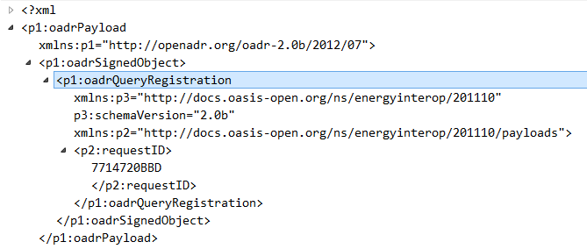
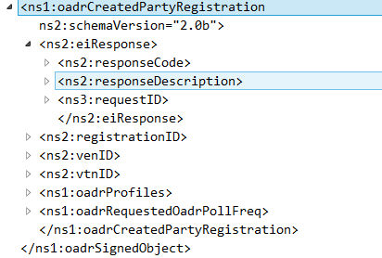
2. Profile : OpenADR 2.0b 2.1 Services : EiRegistrationParty (HTTP / XML)
POST : /OpenADR2/Simple/2.0b/EiRegisterParty
Payload : (1) oadrQueryRegistration
VTN
(192.168.1.2)
VEN (192.168.1.101)
Response : HTTP 200 OK
Payload : (2) oadrCreatedPartyRegistration
oadrQueryRegistration
oadrCreatedPartyRegistration
oadrQueryRegistration XML{
“requestID": String
}
oadrCreatedPartyRegistration XML{
“venID": String,
“vtnID”: String,
“requestID": String,
“duration” : Integer,
“responseCode” : Integer,
“responseDescription”: String,
“registrationID” : String,
“oadrProfile” : Array
}
oadrProfile Array{
“oadrTransports”: Array,
“oadrProfileName”: String
}
oadrTransports Array{
“oadrTransportName”: String,
}

Slide 72
2. Profile : OpenADR 2.0b 2.1 Services : EiRegistrationParty (HTTP / XML)
POST : /OpenADR2/Simple/2.0b/EiRegisterParty
Payload : (3) oadrCreatePartyRegistration
VTN
(192.168.1.2)
VEN (192.168.1.101)
Response : HTTP 200 OK
Payload : (4) oadrCreatedPartyRegistration
oadrCreateRegistration
Key name | Comments
requestID | request identifier
oadrProfileName | profile name used by VEN
oadrTransportName | transport name used by VEN
oadrReportOnly | VEN type (report only or full functional)
oadrXmlSignature | xml 사용여부 true/false
oadrVenName | VEN name
oadrHttpPullMode | communication mode used by VEN (pull or push)
venID | requested VEN ID
service | message type

Slide 73
2. Profile : OpenADR 2.0b 2.1 Services : EiRegistrationParty (HTTP / XML)
POST : /OpenADR2/Simple/2.0b/EiRegisterParty
Payload : (3) oadrCreatePartyRegistration
VTN
(192.168.1.2)
VEN (192.168.1.101)
Response : HTTP 200 OK
Payload : (4) oadrCreatedPartyRegistration
(4) oadrCreatedPartyRegistration
Key name |  |  | Comments
venID |  |  | requested VEN ID
vtnID |  |  | responsed VTN ID
responseCode |  |  | response code
responseDescription |  |  | description of response code
requestID |  |  | request identifier
duration |  |  | requested polling frequency
registrationID |  |  | registration identifier
oadrProfile | oadrProfileName |  | type of profile
 | oadrTransports | oadrTransportName | type of transport protocol
service |  |  | message type

Slide 74
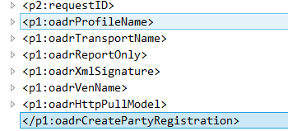
2. Profile : OpenADR 2.0b 2.1 Services : EiRegistrationParty (HTTP / XML)
POST : /OpenADR2/Simple/2.0b/EiRegisterParty
Payload : (3) oadrCreatePartyRegistration
VTN
(192.168.1.2)
VEN (192.168.1.101)
Response : HTTP 200 OK
Payload : (4) oadrCreatedPartyRegistration
(3) oadrCreateRegistration
(4) oadrCreatedPartyRegistration
oadrCreateRegistration XML{
“requestID": String,
“oadrProfileName”: String,
“oadrTransportName”: String,
“oadrReportOnly”: Boolean,
“oadrXmlSignature”: String,
“oadrVenName”: String,
“oadrHttpPullModel”: Boolean,
}
oadrCreatedPartyRegistration XML{
“venID": String,
“vtnID”: String,
“requestID": String,
“duration” : String,
“responseCode” : Integer,
“responseDescription”: String,
“registrationID”: String,
“oadrProfile” : Array
}
oadrProfile Array{
“oadrTransports”: Array,
“oadrProfileName”: String
}
oadrTransports Array{
“oadrTransportName”: String,
}

Slide 75
2. Profile : OpenADR 2.0b 2.1 Services : EiRegistrationParty (HTTP / XML)
POST : /OpenADR2/Simple/2.0b/EiRegisterParty
Payload : (5) oadrCancelPartyRegistration
VTN
(192.168.1.2)
VEN (192.168.1.101)
Response : HTTP 200 OK
Payload : (6) oadrCanceledPartyRegistration
oadrCancelRegistration
(6) oadrCanceledPartyRegistration
Key name | Comments
venID | requested VEN ID
requestID | request identifier
registrationID | registration identifier
service | message type
Key name | Comments
venID | requested VEN ID
requestID | request identifier
responseCode | response code
responseDescription | description of response code
registrationID | registration identifier
service | message type

Slide 76
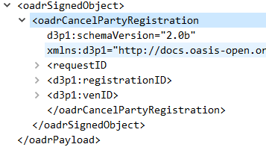
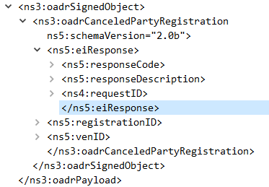
2. Profile : OpenADR 2.0b 2.1 Services : EiRegistrationParty (HTTP / XML)
POST : /OpenADR2/Simple/2.0b/EiRegisterParty
Payload : (5) oadrCancelPartyRegistration
VTN
(192.168.1.2)
VEN (192.168.1.101)
Response : HTTP 200 OK
Payload : (6) oadrCanceledPartyRegistration
(5) oadrCancelRegistration
(6) oadrCanceledPartyRegistration
oadrCancelRegistration XML{
“requestID": String,
“registrationID”: String,
“venID”: String
}
oadrCanceledPartyRegistration XML{
“venID": String,
“requestID": String,
“responseCode” : Integer,
“responseDescription”: String,
“registrationID”: String,
}

Slide 77
OpenADR 2.0b
EiRegistrationParty
HTTP / XML
CoAP / JSON
MQTT / JSON

Slide 78
2. Profile : OpenADR 2.0b 2.1 Services : EiRegistrationParty (CoAP / JSON)
VEN
VTN
PUT : /OpenADR/VTNID1/2.0b/EiRegisterParty
Payload : oadrQueryRegistration
Response : 2.05 Content
Payload : oadrCreatedPartyRegistration
PUT : /OpenADR/VTNID1/2.0b/EiRegisterParty
Payload : oadrCreatePartyRegistration
Response : 2.05 Content
Payload : oadrCreatedPartyRegistration
PUT : /OpenADR/VTNID1/2.0b/EiRegisterParty
Payload : oadrCancelPartyRegistration
Response : 2.05 Content
Payload : oadrCanceledPartyRegistration

Slide 79
2. Profile : OpenADR 2.0b 2.1 Services : EiRegistrationParty (CoAP / JSON)
빼야할 것
추가할 것
수정 필요
PUT : /OpenADR/VTNID1/2.0b/EiRegisterParty
Payload : oadrQueryRegistration
VTN
(192.168.1.2)
VEN (192.168.1.101)
Response : 2.05 Content
Payload : oadrCreatedPartyRegistration
QueryRegistration
CreatedPartyRegistration
oadrQueryRegistration JSON{
“requestID": String,
“service” : String,
“venID” : String
}
oadrCreatedPartyRegistration JSON{
“venID": String,
“vtnID”: String,
“requestID": String,
“duration” : Integer,
“responseCode” : Integer,
“responseDescription”: String,
“registrationID” : String,
“oadrProfile” : Array,
“service” : String
}
oadrProfile Array{
“oadrTransports”: Array,
“oadrProfileName”: String
}
oadrTransports Array{
“oadrTransportName”: String,
}

Slide 80
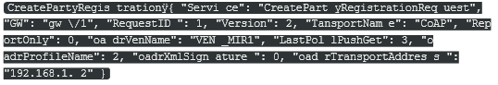
2. Profile : OpenADR 2.0b 2.1 Services : EiRegistrationParty (CoAP / JSON)
빼야할 것
추가할 것
수정 필요
PUT : /OpenADR/VTNID1/2.0b/EiRegisterParty
Payload : oadrCreatePartyRegistration
VTN
(192.168.1.127)
VEN (192.168.1.101)
Response : 2.05 Content
Payload : oadrCreatedPartyRegistration
(3) CreateRegistration
(4) CreatedPartyRegistration
oadrCreateRegistration JSON{
“requestID": String,
“oadrProfileName”: String,
“oadrTransportName”: String,
“oadrReportOnly”: Boolean,
“oadrXmlSignature”: String,
“oadrVenName”: String,
“oadrHttpPullMode”: Boolean,
“service” : String,
“venID” : String
}
oadrCreatedPartyRegistration JSON{
“venID": String,
“vtnID”: String,
“requestID": String,
“duration” : String,
“responseCode” : Integer,
“responseDescription”: String,
“registrationID”: String,
“oadrProfile” : Array,
“service” : String
}
oadrTransports Array{
“oadrTransportName”: String,
}
oadrProfile Array{
“oadrTransports”: Array,
“oadrProfileName”: String
}

Slide 81
2. Profile : OpenADR 2.0b 2.1 Services : EiRegistrationParty (CoAP / JSON)
implementation yet
빼야할 것
추가할 것
수정 필요
PUT : /OpenADR/VTNID1/2.0b/EiRegisterParty
Payload : oadrCancelPartyRegistration
VTN
(192.168.1.120
VEN (192.168.1.126)
Response : 2.05 Content
Payload : oadrCanceledPartyRegistration
(5) CancelRegistration
(6) CanceledPartyRegistration
CancelRegistration JSON{
“requestID": String,
“registrationID”: String,
“venID”: String,
“service” : String
}
CanceledPartyRegistration JSON{
“venID": String,
“requestID": String,
“responseCode” : Integer,
“responseDescription”: String,
“registrationID”: String,
“service” : String
}

Slide 82
OpenADR 2.0b
EiRegistrationParty
HTTP / XML
CoAP / JSON
MQTT / JSON

Slide 83
2. Profile : OpenADR 2.0b 2.1 Services : EiRegistrationParty (MQTT / JSON)
VEN
VTN
TOPIC : /OpenADR/VTNID1/2.0b/EiRegisterParty
Payload : oadrQueryRegistration
TOPIC : /OpenADR/VENID1/2.0b/EiRegisterParty
Payload : oadrCreatedPartyRegistration
TOPIC : /OpenADR/VTNID1/2.0b/EiRegisterParty
Payload : oadrCreatePartyRegistration
TOPIC : /OpenADR/VENID1/2.0b/EiRegisterParty
Payload : oadrCreatedPartyRegistration
TOPIC :/OpenADR/VTNID1/2.0b/EiRegisterParty
Payload : oadrCancelPartyRegistration
TOPIC : /OpenADR/VENID1/2.0b/EiRegisterParty
Payload : oadrCanceledPartyRegistration

Slide 84
OpenADR 2.0b
(2) EiReport

Slide 85
2. Profile : OpenADR 2.0b 2.2 Services : EiReport
VEN
OpenADR 2.0b
VTN
EiReport
VEN 모두 자신의 Report 자원을 서로에게 등록할 수 있으며, Report자원 중에서 원하는 것을 선택하여 구독신청 한다. 이 후 Update Report 메시지를 통하여 Report를 지속적으로 보내준다. VEN 등록 완료 후 VTN에서 등록한 Resource 상태정보를 전송한다.
EiRegistrationParty
(b) EiReport
EiReport
VEN
VTN
EiEvent
oadrRegisterReport
oadrRegisteredReport
Request Report
& Response
EiOpt
oadrPoll
oadrCreateReport
oadrCreatedReport
Register Report
& Response
oadrResponse
oadrUpdateReport
oadrUpdatedReport
Update Report
& Response
(b) EiReport

Slide 86
2. Profile : OpenADR 2.0b 2.2 Services : EiReport
VTN
OpenADR 2.0b
HTTP/XML
MQTT & CoAP /JSON
VEN
Server EMA
OpenADR 2.0b
(MQTT & CoAP /JSON)
EMAP
(MQTT & CoAP/JSON)
Client EMA
(Server EMA)
Device
GCON
OpenADR 2.0b
EiReport
EMAP
Session Setup
(Part of Registration)
EMAP
Report
Device Report

Slide 87
OpenADR 2.0b
(2) Report
HTTP / XML
CoAP / JSON
MQTT / JSON

Slide 88
2. Profile : OpenADR 2.0b 2.2 Services : EiReport (HTTP / XML)
VEN
VTN
POST : /OpenADR2/Simple/2.0b/EiReport
Payload : oadrRegisterReport
Response : HTTP 200 OK
Payload : oadrRegisteredReport
POST : /OpenADR2/Simple/2.0b/OadrPoll
Payload : oadrPoll
Response : HTTP 200 OK
Payload : oadrCreateReport
POST : /OpenADR2/Simple/2.0b/EiReport
Payload : oadrCreatedReport
Response : HTTP 200 OK
Payload : oadrResponse
POST : /OpenADR2/Simple/2.0b/EiReport
Payload : oadrUpdateReport
Response : HTTP 200 OK
Payload : oadrUpdatedReport

Slide 89
2. Profile : OpenADR 2.0b 2.2 Services : EiReport (HTTP / XML)
POST : /OpenADR2/Simple/2.0b/EiReport
Payload : (1) oadrRegisterReport
VTN
(192.168.1.120)
VEN (192.168.1.126)
Response : HTTP 200 OK
Payload : (2) oadrRegisteredReport
oadrRegisterReport
Key name |  |  |  | Comments
venID |  |  |  | requested VEN ID
requestID |  |  |  | request identifier
oadrReport | duration |  |  | report duration
 | reportRequestID |  |  | report request identifier
 | reportSpecifierID |  |  | report specific id (created from ven)
 | reportName |  |  | report name
 | createdDateTime |  |  | created time of this report
 | reportDescription | rID
 |  | resourceID |  | resource identifier
 |  | reportType |  | report type
 |  | itemUnits |  | unit of item that report
 |  | siScaleCode
 |  | marketContext |  | refer marketContext address
 |  | oadrMinPeriod |  | Energy usage minimum period
 |  | oadrMaxPeriod |  | Energy usage maximum period
 |  | oadrOnChange
 |  | itemDescription |  | type of item that report
 |  | powerAttributes | hertz | pulse frequency of power
 |  |  | voltage | voltage of power
 |  |  | ac | Is this AC power? (True or False)
service |  |  |  | message type
Notes:
19

Slide 90
2. Profile : OpenADR 2.0b 2.2 Services : EiReport (HTTP / XML)
POST : /OpenADR2/Simple/2.0b/EiReport
Payload : (1) oadrRegisterReport
VTN
(192.168.1.120)
VEN (192.168.1.126)
Response : HTTP 200 OK
Payload : (2) oadrRegisteredReport
(2) oadrRegisteredReport
Key name | Comments
venID | requested VEN ID
requestID | request identifier
responseCode | response code
responseDescription | description of response code
service | message type
Notes:
19

Slide 91
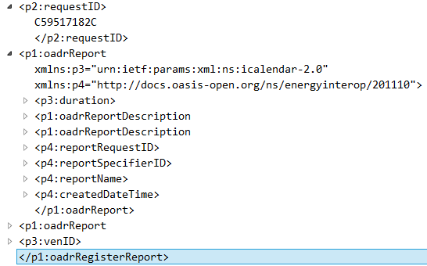
2. Profile : OpenADR 2.0b 2.2 Services : EiReport (HTTP / XML)
POST : /OpenADR2/Simple/2.0b/EiReport
Payload : (1) oadrRegisterReport
VTN
(192.168.1.120)
VEN (192.168.1.126)
Response : HTTP 200 OK
Payload : (2) oadrRegisteredReport
oadrRegisterReport
oadrRegisteredReport
oadrRegisterReport XML{
“requestID": String,
“oadrReport” : Array,
“venID” : String
}
oadrReport Object{
“duration” : String,
“reportRequestID” : Integer,
“reportSpecifierID” : String,
“reportName” : String,
“createdDateTime” : Date,
“oadrReportDescription” : Array,
}
oadrReportDescription Array{
“rID” : String
“resourceID” : String,
“reportType” : String,
“itemUnits” : String,
“siScaleCode” : String,
“marketContxt” : String,
“oadrMinPeriod” : String,
“oadrMaxPeriod” : String,
“oadrOnChange” : Boolean,
“itemDescription” : String.
“powerAttributes” : Array
}
powerAttributes Array{
“hertz” : Integer,
“voltage” : Integer,
“ac” : Boolean
}
Notes:
19

Slide 92
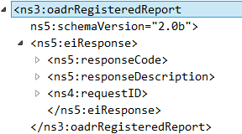
2. Profile : OpenADR 2.0b 2.2 Services : EiReport (HTTP / XML)
POST : /OpenADR2/Simple/2.0b/EiReport
Payload : (1) oadrRegisterReport
VTN
(192.168.1.120)
VEN (192.168.1.126)
Response : HTTP 200 OK
Payload : (2) oadrRegisteredReport
oadrRegisterReport
oadrRegisteredReport
oadrRegisteredReport XML{
“responseCode": Integer,
“responseDescription”: String,
“requestID": String,
“venID”: String
}

Slide 93
2. Profile : OpenADR 2.0b 2.2 Services : EiReport (HTTP / XML)
POST : /OpenADR2/Simple/2.0b/OadrPoll
Payload : (3) oadrPoll
VTN
(192.168.1.120)
VEN (192.168.1.126)
Response : HTTP 200 OK
Payload : (4) oadrCreateReport
(3) oadrPoll
(4) oadrCreateReport
Key name | Comments
venID | requested VEN ID
service | message type
Key name | Comments
venID | requested VEN ID
requestID | request identifier
reportRequestID | report request identifier
reportSpecifierID | report specific id(create from ven)
duration | report duration
dtstart | report start time
rID
readingType | reading type xml or json
service | message type

Slide 94
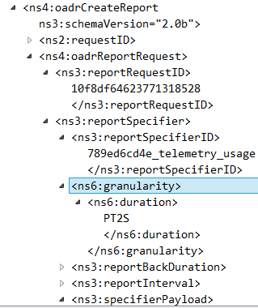
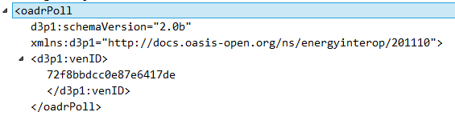
2. Profile : OpenADR 2.0b 2.2 Services : EiReport (HTTP / XML)
POST : /OpenADR2/Simple/2.0b/OadrPoll
Payload : (3) oadrPoll
VTN
(192.168.1.120)
VEN (192.168.1.126)
Response : HTTP 200 OK
Payload : (4) oadrCreateReport
(3) oadrPoll
(4) oadrCreateReport
oadrPoll XML{
“venID” : String
}
oadrCreateReport XML{
“requestID” : String,
“reportRequestID” : String,
“reportSpecifierID” : String,
“duration” : String,
“dtstart” : Date,
“rID” : String,
“readingType” : String
}

Slide 95
2. Profile : OpenADR 2.0b 2.2 Services : EiReport (HTTP / XML)
POST : /OpenADR2/Simple/2.0b/EiReport
Payload : (5) oadrCreatedReport
VTN
(192.168.1.120)
VEN (192.168.1.126)
Response : HTTP 200 OK
Payload : (6) oadrResponse
(5) oadrCreatedReport
(6) oadrResponse
Key name | Comments
venID | requested VEN ID
requestID | request identifier
responseCode | response code
reportRequestID | report request identifier
service | message type
Key name | Comments
venID | requested VEN ID
requestID | request identifier
responseCode | response code
responseDescription | description of response code
service | message type

Slide 96
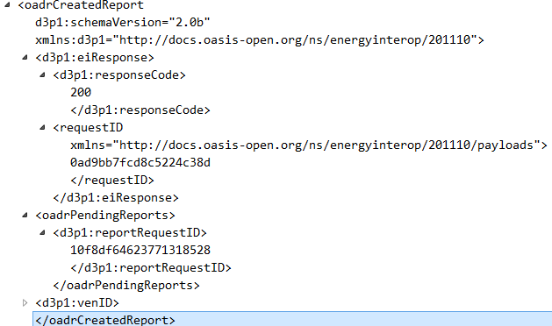
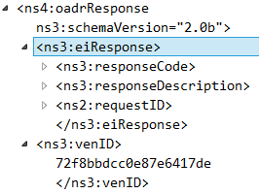
2. Profile : OpenADR 2.0b 2.2 Services : EiReport (HTTP / XML)
POST : /OpenADR2/Simple/2.0b/EiReport
Payload : (5) oadrCreatedReport
VTN
(192.168.1.120)
VEN (192.168.1.126)
Response : HTTP 200 OK
Payload : (6) oadrResponse
(5) oadrCreatedReport
(6) oadrResponse
oadrCreatedReport XML{
“responseCode” : Integer,
“requestID” : String,
“reportRequestID” : String,
“venID” : String
}
oadrResponse XML{
“responseCode” : Integer,
“responseDescription” : String,
“requestID” : String,
“venID” : String
}

Slide 97
2. Profile : OpenADR 2.0b 2.2 Services : EiReport (HTTP / XML)
POST : / OpenADR2/Simple/2.0b/EiReport
Payload : (7) oadrUpdateReport
VTN
(166.104.28.51)
VEN (192.168.1.126)
Response : HTTP 200 OK
Payload : (8) oadrUpdatedReport
(7) oadrUpdateReport
Key name |  |  |  | Comments
venID |  |  |  | requested VEN ID
requestID |  |  |  | request identifier
oadrReport | duration |  |  | report duration
 | reportRequestID |  |  | report request identifier
 | reportSpecifierID |  |  | report specific id (created from ven)
 | reportName |  |  | report name
 | createdDateTime |  |  | created time of this report
 | reportDescription | rID
 |  | resourceID |  | resource identifier
 |  | reportType |  | report type
 |  | itemUnits |  | unit of item that report
 |  | siScaleCode
 |  | marketContext |  | refer marketContext address
 |  | oadrMinPeriod |  | Energy usage minimum period
 |  | oadrMaxPeriod |  | Energy usage maximum period
 |  | oadrOnChange
 |  | itemDescription |  | type of item that report
 |  | powerAttributes | hertz | pulse frequency of power
 |  |  | voltage | voltage of power
 |  |  | ac | Is this AC power? (True or False)
service |  |  |  | message type

Slide 98
2. Profile : OpenADR 2.0b 2.2 Services : EiReport (HTTP / XML)
POST : / OpenADR2/Simple/2.0b/EiReport
Payload : (7) oadrUpdateReport
VTN
(166.104.28.51)
VEN (192.168.1.126)
Response : HTTP 200 OK
Payload : (8) oadrUpdatedReport
(8) oadrUpdatedReport
Key name | Comments
venID | requested VEN ID
requestID | request identifier
responseCode | response code
responseDescription | description of response code
service | message type

Slide 99
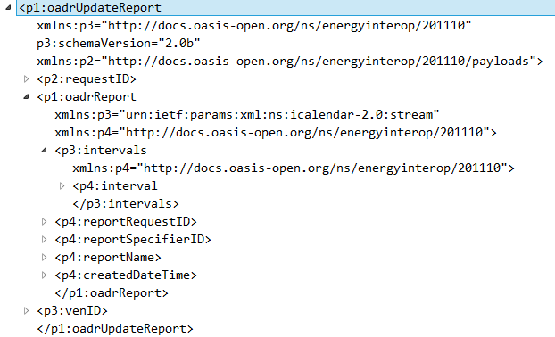
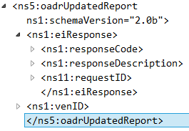
2. Profile : OpenADR 2.0b 2.2 Services : EiReport (HTTP / XML)
POST : / OpenADR2/Simple/2.0b/EiReport
Payload : (7) oadrUpdateReport
VTN
(166.104.28.51)
VEN (192.168.1.126)
Response : HTTP 200 OK
Payload : (8) oadrUpdatedReport
(7) oadrUpdateReport
(8) oadrUpdatedReport
oadrUpdateReport XML{
“requestID": String,
“oadrReport” : Array,
“venID” : String
}
oadrUpdatedReport XML{
“reponseCode” : Integer,
“responseDescription” : String,
“requestID” : String,
“venID” : String
}
oadrReport Object{
“duration” : String,
“reportRequestID” : Integer,
“reportSpecifierID” : String,
“reportName” : String,
“createdDateTime” : Date,
“reportDescription” : Array,
}
oadrReportDescription Array{
“rID” : String
“resourceID” : String,
“reportType” : String,
“itemUnits” : String,
“siScaleCode” : String,
“marketContxt” : String,
“oadrMinPeriod” : String,
“oadrMaxPeriod” : String,
“oadrOnChange” : Boolean,
“itemDescription” : String.
“powerAttributes” : Array
}
powerAttributes Array{
“hertz” : Integer,
“voltage” : Integer,
“ac” : Boolean
}

Slide 100
OpenADR 2.0b
(2)EiReport
HTTP / XML
CoAP / JSON
MQTT / JSON

Slide 101
2. Profile : OpenADR 2.0b 2.2 Services : EiReport (CoAP / JSON)
빨간색 생략
VEN
VTN
PUT : /OpenADR/VTN1/2.0b/EiReport
Payload : oadrRegisterReport
Response : 2.05 Content
Payload : oadrRegisteredReport
PUT : /Poll
Payload : oadrPoll
Response : 2.05 Content
Payload : Response =>CreateReport ?
PUT : /CreatedReport
Payload : CreatedReport
Response : 2.05 Content
Payload : Response
PUT : /OpenADR/VTN1/2.0b/EiReport
Payload : oadrUpdateReport
Response : 2.05 Content
Payload : oadrUpdatedReport

Slide 102
2. Profile : OpenADR 2.0b 2.2 Services : EiReport (CoAP / JSON)
빼야할 것
추가할 것
수정 필요
PUT : /OpenADR/VTN1/2.0b/EiReport
Payload : oadrRegisterReport
VTN
(192.168.1.125)
VEN (192.168.1.101)
Response : 2.05 Content
Payload : oadrRegisteredReport
RegisterReport
RegisteredReport
oadrRegisterReport JSON{
“requestID": String,
“oadrReport” : Array,
“venID” : String,
“service” : String
}
oadrRegisteredReport JSON{
“responseCode": Integer,
“responseDescription”: String,
“requestID": String,
“service” : String
}
powerAttributes Array{
“hertz” : Integer,
“voltage” : Integer,
“ac” : Boolean
}
oadrReport Object{
“duration” : String,
“reportRequestID” : Integer,
“reportSpecifierID” : String,
“reportName” : String,
“createdDateTime” : Date,
“reportDescription” : Array,
}
oadrReportDescription Array{
“rID” : String
“resourceID” : String,
“reportType” : String,
“itemUnits” : String,
“siScaleCode” : String,
“marketContxt” : String,
“oadrMinPeriod” : String,
“oadrMaxPeriod” : String,
“oadrOnChange” : Boolean,
“itemDescription” : String.
“powerAttributes” : Array
}
Notes:
19

Slide 103
2. Profile : OpenADR 2.0b 2.2 Services : EiReport (CoAP / JSON)
빼야할 것
추가할 것
수정 필요
Not implement yet
PUT : /Poll
Payload : (3) Poll
VTN
(192.168.1.127)
VEN (192.168.1.101)
Response : CoAP 2.05 Content
Payload : (4) CreateReport
(3) Poll
(4) CreateReport
oadrCreateReport JSON{
“requestID” : String,
“reportRequestID” : String,
“reportSpecifierID” : String,
“duration” : String,
“dtstart” : Date,
“rID” : String,
“readingType” : String,
“service” : String
}
oadrPoll JSON{
“venID”: String,
“service” : String
}
Notes:
19

Slide 104
2. Profile : OpenADR 2.0b 2.2 Services : EiReport (CoAP / JSON)
빼야할 것
추가할 것
수정 필요
Not implement yet
PUT : /CreatedReport
Payload : (5) CreatedReport
VTN
(192.168.1.2)
VEN (192.168.1.101)
Response : CoAP 2.05 Content
Payload : (6) Response
(5) CreatedReport
(6) Response
CreatedReport JSON{
“responseCode” : Integer,
“requestID” : String,
“reportRequestID” : String,
“venID” : String,
“service” : String
}
Response JSON{
“responseCode” : Integer,
“responseDescription” : String,
“requestID” : String,
“venID” : String,
“service” : String
}
Notes:
19

Slide 105
2. Profile : OpenADR 2.0b 2.2 Services : EiReport (CoAP / JSON)
빼야할 것
추가할 것
수정 필요
PUT : /OpenADR/VTN1/2.0b/EiReport
Payload : oadrUpdateReport
VTN
(192.168.1.2)
VEN (192.168.1.101)
Response : 2.05 Content
Payload : oadrUpdatedReport
(5) UpdateReport
(6) UpdatedReport
oadrUpdateReport JSON{
“requestID": String,
“oadrReport” : Array,
“venID” : String,
“service” : String
}
oadrReport Object{
“duration” : String,
“reportRequestID” : Integer,
“reportSpecifierID” : String,
“reportName” : String,
“createdDateTime” : Date,
“reportDescription” : Array,
}
oadrUpdatedReport JSON{
“reponseCode” : Integer,
“responseDescription” : String,
“requestID” : String,
“venID” : String,
“service” : String
}
oadrReportDescription Array{
“rID” : String
“resourceID” : String,
“reportType” : String,
“itemUnits” : String,
“siScaleCode” : String,
“marketContxt” : String,
“oadrMinPeriod” : String,
“oadrMaxPeriod” : String,
“oadrOnChange” : Boolean,
“itemDescription” : String.
“powerAttributes” : Array
}
powerAttributes Array{
“hertz” : Integer,
“voltage” : Integer,
“ac” : Boolean
}
Notes:
19

Slide 106
OpenADR 2.0b
(2)EiReport
HTTP / XML
CoAP / JSON
MQTT / JSON

Slide 107
2. Profile : OpenADR 2.0b 2.2 Services : EiReport (MQTT / JSON)
빨간색 생략
VEN
VTN
TOPIC : /OpenADR/VTN1/2.0b/EiReport
Payload : oadrRegisterReport
TOPIC : /OpenADR/VEN1/2.0b/EiReport
Payload : oadrRegisteredReport
TOPIC : poll
Payload : oadrPoll
TOPIC : HTTP 200 OK
Payload : oadrResponse
TOPIC : /OpenADR2/Simple/2.0b/oadrCreateReport
Payload : oadrCreateReport
TOPIC : HTTP 200 OK
Payload : oadrResponse
TOPIC : /OpenADR/VTN1/2.0b/EiReport
Payload : oadrUpdateReport
TOPIC : /OpenADR/VEN1/2.0b/EiReport
Payload : oadrUpdatedReport

Slide 108
OpenADR 2.0b
(3) EiEvent

Slide 109
2. Profile : OpenADR 2.0b 2.3 Services : EiEvent
VEN
OpenADR 2.0b
VTN
EiEvent
수요자원의 사용패턴 변화를 위한 Event 신호를 내려주는 기능을 한다. Event 신호에는 Event시간, 대상, 내용(level, price, power등)에 대한 정보가 포함되어 수요반응을 만들어 낸다.
EiRegistrationParty
VEN
VTN
EiReport
oadrPoll(RequestEvent)
EiEvent
Request Event
& Response
oadrDistributeEvent
EiOpt
oadrCreatedEvent
Created Event
& Response
oadrResponse
(c) EiEvent
Notes:
처음 이벤트에 관한 주기적인 메시지를 보낼 때에는 맺을 시에는 Request Event로 한다

Slide 110
2. Profile : OpenADR 2.0b 2.3 Services : EiEvent
VTN
OpenADR 2.0b
HTTP/XML
MQTT & CoAP /JSON
VEN
Server EMA
OpenADR 2.0b
(MQTT & CoAP /JSON)
EMAP
(MQTT & CoAP/JSON)
Client EMA
(Server EMA)
Device
GCON
OpenADR 2.0b
EiEvent
EMAP
Event
Device
Event

Slide 111
OpenADR 2.0b
(3) EiEvent
HTTP / XML
CoAP / JSON
MQTT / JSON

Slide 112
2. Profile : OpenADR 2.0b 2.3 Services : EiEvent (HTTP / XML)
VEN
VTN
* 초기 등록과정에서만 oadrRequestEvent로 묻는다
이후 이벤트 여부를 확인할 때에는 oadrPoll
POST : /OpenADR2/Simple/2.0b/OadrPoll (oadrRequestEvent)
Payload : oadrPoll
Response : HTTP 200 OK
Payload : oadrDistributeEvent
POST : /OpenADR2/Simple/2.0b/EiEvent
Payload : oadrCreatedEvent
Response : HTTP 200 OK
Payload : oadrResponse

Slide 113
2. Profile : OpenADR 2.0b 2.3 Services : EiEvent (HTTP / XML)
POST : / OpenADR2/Simple/2.0b/OadrPoll(oadrRequestEvent)
Payload : (1) oadrPoll / oadrRequestEvent
VTN
(192.168.1.242)
VEN (192.168.1.101)
Response : HTTP 200 OK
Payload : (2) oadrDistributeEvent
oadrPoll
oadrRequestEvent
Key name | Comments
venID | requested VEN ID
service | message type
Key name | Comments
venID | requested VEN ID
requestID | request identifier
service | message type

Slide 114
2. Profile : OpenADR 2.0b 2.3 Services : EiEvent (HTTP / XML)
POST : / OpenADR2/Simple/2.0b/OadrPoll(oadrRequestEvent)
Payload : (1) oadrPoll / oadrRequestEvent
VTN
(192.168.1.242)
VEN (192.168.1.101)
Response : HTTP 200 OK
Payload : (2) oadrDistributeEvent
(2) oadrDistributeEvent
Key name |  |  |  | Comments
venID |  |  |  | requested VEN ID
response | requestID |  |  | request identifier
 | responseCode |  |  | response code
 | responseDescription |  |  | description of response code
event | eventID |  |  | event identifier
 | eventSiganls | intervals | duration | event signal interval duration
 |  |  | uid | event user id
 |  |  | value | event value
 |  | signalName |  | event signal name
 |  | signalType |  | event signal type (bi direct, level)
 |  | signalID |  | event signal ID
 |  | currentValue |  | current usage value
 | modificationNumber |  |  | modification Number(count)
 | modificationReason |  |  | modification reason(event reason)
 | priority |  |  | priority
 | eiMarketContext |  |  | market address(market reference)
 | createdDateTime |  |  | event create date & time
 | eventStatus |  |  | event status
 | testEvent |  |  | if event test or not
 | vtnComment
 | dtstart |  |  | event start time
 | duration |  |  | event duration
 | properties
 | components
 | venID |  |  | ven ID
 | tolerance |  |  | tolerance duration
 | notification |  |  | notification duration
 | rampUp |  |  | ramp up duration
 | recovery
oadrResponseRequired |  |  |  | response mandatory or not
service |  |  |  | message type

Slide 115
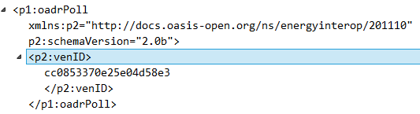
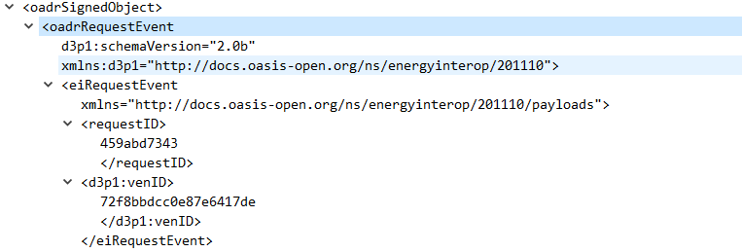
2. Profile : OpenADR 2.0b 2.3 Services : EiEvent (HTTP / XML)
POST : / OpenADR2/Simple/2.0b/OadrPoll(oadrRequestEvent)
Payload : (1) oadrPoll / oadrRequestEvent
VTN
(192.168.1.242)
VEN (192.168.1.101)
Response : HTTP 200 OK
Payload : (2) oadrDistributeEvent
oadrPoll
oadrDistributeEvent
oadrPoll XML{
“venID” : String
}
oadrRequestEvent XML{
“venID” : String,
“requestID”: String,
}
* 초기 등록과정에서만 oadrRequestEvent로 묻는다
이후 이벤트 여부를 확인할 때에는 oadrPoll

Slide 116
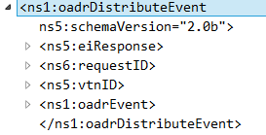
2. Profile : OpenADR 2.0b 2.3 Services : EiEvent (HTTP / XML)
Session Setup
Distribute Event (request Event)
vtnCommnet = "SessionSetup"
Poll & Push
Distribute Event
vtnComment = "Event"
POST : / OpenADR2/Simple/2.0b/OadrPoll
Payload : (1) oadrPoll
VTN
(192.168.1.242)
VEN (192.168.1.101)
Response : HTTP 200 OK
Payload : (2) oadrDistributeEvent
oadrPoll
oadrDistributeEvent
oadrDistributeEvent XML{
“requestID” : String,
“vtnID” : String,
“response” : Array,
“event” : Array,
“oadrResponseRequired” : String
}
event Array{
“eventID” : String,
“eventSignals” : Array,
“modificationNumber” : Integer,
“modificationReason” : String,
“priority” : Integer,
“eiMarketContext” : String,
“createdDataTime” : Date,
“eventStatus” : String,
“testEvent” : Boolean,
“vtnComment” : String,
“dtstart” : Date,
“duration” : String,
“properties” : String,
“components” : String,
“venID” : String,
“tolerance” : String,
“notification” : String,
“rampUp” : String,
“recovery” : String
}
eventSignals Array{
“intervals” : Array,
“signalName” : String,
“signalType” : String,
“signalID” : String,
“currentValue” : Double
}
intervals Array{
“duration” : String,
“uid” : Integer,
“value” : Double
}
response Array{
“requestID” : String,
“responseCode” : Integer,
“responseDescription” : String
}

Slide 117
2. Profile : OpenADR 2.0b 2.3 Services : EiEvent (HTTP / XML)
POST : / OpenADR2/Simple/2.0b/EiEvent
Payload : (3) oadrCreatedEvent
VTN
(192.168.1.242)
VEN (192.168.1.101)
Response : HTTP 200 OK
Payload : (4) oadrResponse
(3) oadrCreatedEvent
(4) oadrResponse
Key name | Comments
vtnID | responsed VTN ID
venID | requested VEN ID
requestID | request identifier
responseCode | response code
responseDescription | description of response code
eventID | Event identifier
modificationNumber | modification number(count)
optType | if paticipate event or not
service | message type
Key name | Comments
venID | requested VEN ID
requestID | request identifier
responseCode | response code
responseDescription | description of response code
service | message type

Slide 118
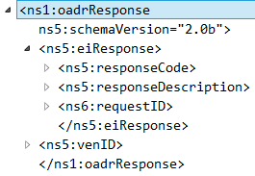
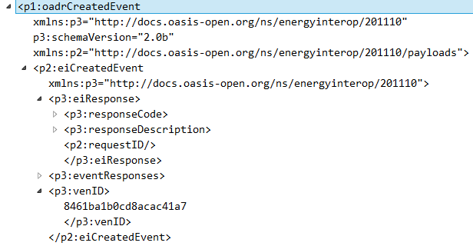
2. Profile : OpenADR 2.0b 2.3 Services : EiEvent (HTTP / XML)
POST : / OpenADR2/Simple/2.0b/EiEvent
Payload : (3) oadrCreatedEvent
VTN
(192.168.1.242)
VEN (192.168.1.101)
Response : HTTP 200 OK
Payload : (4) oadrResponse
(3) oadrCreatedEvent
(4) oadrResponse
oadrCreatedEvent XML{
“responseCode” : Integer,
“responseDescription” : String,
“requestID” : String,
“vtnID” : String,
“eventID” : String,
“modificationNumber” : Integer,
“optType” : String,
“venID” : String
}
oadrResponse XML{
“venID": String,
“requestID": Integer,
“responseCode” : Integer,
“responseDescription”: String
}

Slide 119
OpenADR 2.0b
(3) EiEvent
HTTP / XML
CoAP / JSON
MQTT / JSON

Slide 120
2. Profile : OpenADR 2.0b 2.3 Services : EiEvent (CoAP / JSON)
VEN
* 초기 등록과정에서만 oadrRequestEvent로 묻는다
이후 이벤트 여부를 확인할 때에는 oadrPoll
VTN
PUT : /OpenADR/VTN1/2.0b/EiEvent
Payload : oadrRequestEvent
or
PUT : /OpenADR/VTN1/2.0b/OadrPoll
Payload : oadrPoll
Response : 2.05 Content
Payload : oadrDistributeEvent
PUT : /OpenADR/VTN1/2.0b/EiEvent
Payload : oadrCreatedEvent
Response : 2.05 Content
Payload : oadrResponse

Slide 121
2. Profile : OpenADR 2.0b 2.3 Services : EiEvent (CoAP / JSON)
Session Setup
Distribute Event (request Event)
vtnCommnet = "SessionSetup"
Poll & Push
Distribute Event
vtnComment = "Event"
빼야할 것
추가할 것
수정 필요
PUT : /OpenADR/VTN1/2.0b/EiEvent
Payload : oadrRequestEvent
VTN
EMS
(192.168.1.127)
PUT : /OpenADR/VTN1/2.0b/OadrPoll
Payload : oadrPoll
VEN
ServerEMA (192.168.1.101)
Response : 2.05 Content
Payload : oadrDistributeEvent
Poll
DistributeEvent
oadrPoll JSON{
“venID": String,
“service” : String
}

Slide 122
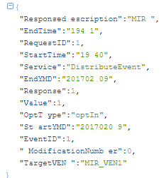
2. Profile : OpenADR 2.0b 2.3 Services : EiEvent (CoAP / JSON)
빼야할 것
추가할 것
수정 필요
PUT : /OpenADR/VTN1/2.0b/EiEvent
Payload : oadrRequestEvent
VTN
EMS
(192.168.1.127)
PUT : /OpenADR/VTN1/2.0b/OadrPoll
Payload : oadrPoll
VEN
ServerEMA (192.168.1.101)
Response : 2.05 Content
Payload : oadrDistributeEvent
Poll
DistributeEvent
oadrDistributeEvent JSON{
“requestID” : String,
“vtnID” : String,
“response” : Array,
“event” : Array,
“oadrResponseRequired” : String,
“service” : String
}
event Array{
“eventID” : String,
“eventSignals” : Array,
“modificationNumber” : Integer,
“modificationReason” : String,
“priority” : Integer,
“eiMarketContext” : String,
“createdDataTime” : Date,
“eventStatus” : String,
“testEvent” : Boolean,
“vtnComment” : String,
“dtstart” : Date,
“duration” : String,
“properties” : String,
“components” : String,
“venID” : String,
“tolerance” : String,
“notification” : String,
“rampUp” : String,
“recovery” : String
}
eventSignals Array{
“intervals” : Array,
“signalName” : String,
“signalType” : String,
“signalID” : String,
“currentValue” : Double
}
intervals Array{
“duration” : String,
“uid” : Integer,
“value” : Double
}
response Array{
“requestID” : String,
“responseCode” : Integer,
“responseDescription” : String
}

Slide 123
2. Profile : OpenADR 2.0b 2.3 Services : EiEvent (CoAP / JSON)
빼야할 것
추가할 것
수정 필요
VTN
EMS
(192.168.1.127)
PUT : /OpenADR/VTN1/2.0b/EiEvent
Payload : oadrCreatedEvent
VEN
ServerEMA (192.168.1.101)
Response : 2.05 Content
Payload : oadrResponse
(3) CreatedEvent
(4) Response
oadrCreatedEvent JSON{
“responseCode” : Integer,
“responseDescription” : String,
“requestID” : String,
“vtnID” : String,
“eventID” : String,
“modificationNumber” : Integer,
“optType” : String,
“venID” : String,
“service” : String
}
oadrResponse JSON{
“venID": String,
“requestID": Integer,
“responseCode” : Integer,
“responseDescription”: String,
“service” : String
}

Slide 124
OpenADR 2.0b
(3)EiEvent
HTTP / XML
CoAP / JSON
MQTT / JSON

Slide 125
2. Profile : OpenADR 2.0b 2.3 Services : EiEvent (MQTT / JSON)
VEN
* 초기 등록과정에서만 oadrRequestEvent로 묻는다
이후 이벤트 여부를 확인할 때에는 oadrPoll
VTN
TOPIC : /OpenADR/VTN1/2.0b/EiEvent
Payload : oadrRequestEvent
or
TOPIC : /OpenADR/VTN1/2.0b/OadrPoll
Payload : oadrPoll
TOPIC : /OpenADR/VEN1/2.0b/EiEvent
Payload : oadrDistributeEvent
TOPIC : /OpenADR/VTN1/2.0b/EiEvent
Payload : oadrCreatedEvent
TOPIC : /OpenADR/VEN1/2.0b/EiEvent
Payload : oadrResponse

Slide 126
OpenADR 2.0b
(4) EiOpt

Slide 127
2. Profile : OpenADR 2.0b 2.4 Services : EiOpt
VEN
OpenADR 2.0b
VTN
EiOpt
VEN이 지정한 시간 대에 Event에 참여 여부를 예약 하는 서비스 이다. Event를 수행 할 때는 Opt-in, 불가능 할 때는 Opt-out메시지를 VTN에게 보내어 VEN의 가용상태를 알려준다.
EiRegistrationParty
VEN
VTN
EiReport
oadrCreateOpt
EiEvent
Create Opt
& Response
oadCreatedOpt
EiOpt
oadrCancelOpt
oadrCanceledOpt
(d) EiOpt

Slide 128
2. Profile : OpenADR 2.0b 2.4 Services : EiOpt
VTN
OpenADR 2.0b
HTTP/XML
MQTT & CoAP /JSON
VEN
Server EMA
OpenADR 2.0b
(MQTT & CoAP /JSON)
EMAP
(MQTT & CoAP/JSON)
Client EMA
(Server EMA)
OpenADR 2.0b
EiOpt
EMAP
Opt

Slide 129
OpenADR 2.0b
(4) EiOpt
HTTP / XML
CoAP / JSON
MQTT / JSON

Slide 130
2. Profile : OpenADR 2.0b 2.4 Services : EiOpt (HTTP / XML)
VEN
VTN
POST : /OpenADR2/Simple/2.0b/EiOpt
Payload : oadrCreateOpt
Response : HTTP 200 OK
Payload : oadrCreatedOpt
POST : /OpenADR2/Simple/2.0b/EiOpt
Payload : oadrCancelOpt
Response : HTTP 200 OK
Payload : oadrCanceledOpt

Slide 131
2. Profile : OpenADR 2.0b 2.4 Services : EiOpt (HTTP / XML)
POST : /OpenADR2/Simple/2.0b/EiOpt
Payload : (1) oadrCreateOpt
VTN
(192.168.1.2)
VEN (192.168.1.101)
Response : HTTP 200 OK
Payload : (2) oadrCreatedOpt
(1) oadrCreateOpt
(2) oadrCreatedOpt
Key name |  | Comments
venID |  | requested VEN ID
optID |  | opt identifier
optType |  | type of opt
optReason |  | opt reason(e.g. emergency)
marketContext |  | refer market address
available | dtstart | opt start time
 | duration | opt duration
createdDateTime |  | created time of this message
requestID |  | request identifier
service |  | message type
Key name | Comments
requestID | request identifier
responseCode | response code
responseDescription | description of response code
optID | opt identifier
service | message type

Slide 132
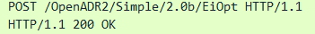


2. Profile : OpenADR 2.0b 2.4 Services : EiOpt (HTTP / XML)
POST : /OpenADR2/Simple/2.0b/EiOpt
Payload : (1) oadrCreateOpt
VTN
(192.168.1.2)
VEN (192.168.1.101)
Response : HTTP 200 OK
Payload : (2) oadrCreatedOpt
oadrCreateOpt
oadrCreatedOpt
oadrCreateOpt XML{
“optID": String,
“optType” : String,
“optReason” : String,
“venID” : String,
“marketContext” : String,
“available” : Array,
“createdDateTime” : Date,
“requestID” : String”
}
oadrCreatedOpt XML{
“responseCode” : Integer,
“responDescription” : String,
“requestID” : String,
“optID” : String,
}
available Array{
“dtstart” : Date,
“duration” : String,
}

Slide 133
2. Profile : OpenADR 2.0b 2.4 Services : EiOpt (HTTP / XML)
POST : /OpenADR2/Simple/2.0b/EiOpt
Payload : (3) oadrCancelOpt
VTN
(192.168.1.2)
VEN (192.168.1.101)
Response : HTTP 200 OK
Payload : (4) oadrCanceledOpt
(3) oadrCancelOpt
(4) oadrCanceledOpt
Key name | Comments
requestID | request identifier
optID | opt identifier
venID | requested VEN ID
service | message type
Key name | Comments
requestID | request identifier
responseCode | response code
responseDescription | description of response code
optID | opt identifier
service | message type

Slide 134


2. Profile : OpenADR 2.0b 2.4 Services : EiOpt (HTTP / XML)
POST : /OpenADR2/Simple/2.0b/EiOpt
Payload : (3) oadrCancelOpt
VTN
(192.168.1.2)
VEN (192.168.1.101)
Response : HTTP 200 OK
Payload : (4) oadrCanceledOpt
(3) oadrCancelOpt
(4) oadrCanceledOpt
oadrCancelOpt XML{
“requestID” : String,
“optID” : String,
“venID” : String
}
oadrCanceledOpt XML{
“responseCode” : Integer,
“responDescription” : String,
“requestID” : String,
“optID” : String
}

Slide 135
OpenADR 2.0b
(4) EiOpt
HTTP / XML
CoAP / JSON
MQTT / JSON

Slide 136
2. Profile : OpenADR 2.0b 2.3 Services : EiEvent (CoAP / JSON)
VEN
VTN
PUT : /OpenADR/VTN1/2.0b/EiOpt
Payload : oadrCreateOpt
Response : 2.05 Content
Payload : oadrCreatedOpt
PUT : /OpenADR/VTN1/2.0b/EiOpt
Payload : oadrCancelOpt
Response : 2.05 Content
Payload : oadrCanceledOpt

Slide 137
2. Profile : OpenADR 2.0b 2.4 Services : EiOpt (CoAP / JSON)
VTN
(192.168.1.2)
PUT : /OpenADR/VTN1/2.0b/EiOpt
Payload : oadrCreateOpt
VEN (192.168.1.101)
Response : 2.05 Content
Payload : oadrCreatedOpt
CreateOpt
CreatedOpt
oadrCreateOpt JSON{
“optID": String,
“optType” : String,
“optReason” : String,
“venID” : String,
“marketContext” : String,
“available” : Array,
“createdDateTime” : Date,
“requestID” : String,
“service” : String
}
oadrCreatedOpt JSON{
“responseCode” : Integer,
“responDescription” : String,
“requestID” : String,
“optID” : String,
“service” : String
}
available Array{
“dtstart” : Date,
“duration” : String,
}

Slide 138
2. Profile : OpenADR 2.0b 2.4 Services : EiOpt (CoAP / JSON)
PUT : /OpenADR/VTN1/2.0b/EiOpt
Payload : oadrCancelOpt
VTN
(192.168.1.2)
VEN (192.168.1.101)
Response : 2.05 Content
Payload : oadrCanceledOpt
(3) CancelOpt
(4) CanceledOpt
oadrCancelOpt JSON{
“requestID” : String,
“optID” : String,
“venID” : String,
“service” : String
}
CanceledOpt JSON{
“responseCode” : Integer,
“responDescription” : String,
“requestID” : String,
“optID” : String,
“service” : String
}

Slide 139
OpenADR 2.0b
(4)EiOpt
HTTP / XML
CoAP / JSON
MQTT / JSON

Slide 140
2. Profile : OpenADR 2.0b 2.3 Services : EiEvent (MQTT / JSON)
VEN
VTN
TOPIC : /OpenADR/VTN1/2.0b/EiOpt
Payload : oadrCreateOpt
TOPIC : /OpenADR/VEN1/2.0b/EiOpt
Payload : oadrCreatedOpt
TOPIC : /OpenADR/VTN1/2.0b/EiOpt
Payload : oadrCancelOpt
TOPIC : /OpenADR/VEN1/2.0b/EiOpt
Payload : oadrCanceledOpt

Slide 141
2. Smart Home Energy Framework : 2.1 OpenADR(HTTP/XML, MQTT/JSON, CoAP/JSON) : Data Time Comparison (1/3)
Polling Respond Comparison (Sec)
 | 1 | 3 | 9 | 20
HTTP | 0.0410224 | 0.045946 | 0.070413 | 0.158386
CoAP | 0.009088 | 0.00992 | 0.010096 | 0.013202
MQTT | 0.0196723 | 0.017697 | 0.021437 | 0.043106

Slide 142
2. Smart Home Energy Framework : 2.1 OpenADR(HTTP/XML, MQTT/JSON, CoAP/JSON) : Data Time Comparison (2/3)
Event-Response (Sec)
 | 1 | 3 | 9 | 20
HTTP | 0.538178 | 0.522328 | 0.655566 | 0.75686
CoAP | 0.02196 | 0.02394 | 0.03703 | 0.05531
MQTT(Pull) | 0.1416421 | 0.128474 | 0.207446 | 0.310962
MQTT(Push) | 0.0271353 | 0.029069 | 0.025261 | 0.027319

Slide 143
2. Smart Home Energy Framework : 2.1 OpenADR(HTTP/XML, MQTT/JSON, CoAP/JSON) : Data Traffic Comparison (3/3)
Data traffic (Bytes)
 | 1 | 3 | 9 | 20
HTTP | 8340.1966 | 21130.51 | 50062.6 | 105051.3
CoAP | 877.392 | 2592.325 | 7368.251 | 16052.44
MQTT(Pull) | 1676.794 | 5001.758 | 14395.77 | 30195.19
MQTT(Push) | 397.9302 | 897.7762 | 3350.054 | 6077.086

Slide 144
Energy Framework 2. Profile & Protocol : OpenADR, EMAP, DLMS/COSEM
2.1 OpenADR (HTTP/XML, MQTT, COAP)
VTN ↔ VEN 2.2 EMAP (MQTT, COAP/JSON)
Server EMA ↔ Client EMA 2.3 Device Control
Client EMA ↔ Device 2.4 DLMS/COSEM

Slide 145
2.2 EMAP(MQTT, CoAP/JSON)
Session Setup(Registration)
에너지관리에이전트 간 서로 연결을 수립하고 Report을 교환할 때 기존의 Report에 대한 에너지 가격 정보나 클라이언트 에너지관리에이전트의 에너지 관리 정보를 얻음.
기존 OpenADR 2.0b의 EiRegister, EiReport, EiEvent의 초기 등록과정을 포함하여 Session Setup과정으로 통일하였음.
Report(UpdateReport)
에너지관리에이전트 간 서로 연결을 수립 할 때 Report을 교환할 때 실시간 에너지에 대한 가격 정보나 클라이언트 에너지관리에이전트의 디바이스 정보 등을 얻음.
하위의 EMA의 정보를 모니터링 하는 단계, Explicit/Abstract 방식으로 Monitoring.
Explicit에는 Device Type (LED, ESS, Recloser, Resource, PV)에 대한 정보가 포함
Implicit에는 Device Type을 제외한 정보가 포함되어 있어 필요로 하는 정보에 따라 데이터 트래픽을 다르게 설정할 수 있음.
Event(Demand Response Event)
에너지관리에이전트 프로토콜은 다양한 이벤트 종류가 있다. 예로 가격기반 수요반응 이벤트에서 Initial Price, Incentive Price, Negotiation Price가 있다. 서버 에너지관리에이전트는 실 시간적으로 가격에 대한 정보를 이벤트로 발생
EMA가 최하위 Device 컨트롤 하기 위해서 Device를 총괄적으로 관리하는 Smart Appliances에게 Control 메시지를 전달.
대표적인 예로 기존 OpenADR 2.0b의 marketContext에 price정보만 있지만, 하위 노드의 Price가 포함되어 있는 Local Price, Local Incentive가 포함되어 있음.
Opt
에너지관리에이전트 프로토콜의 Opt는 클라이언트 에너지관리에이전트가 상위 서버 에너지관리에이전트에게 수요반응 이벤트의 가용상태 또는 수요반응 이벤트 프로그램 변경, 수요반응 스케줄링을 요청을 알려주는 서비스.
Server EMA
(Client EMA)
EMAP
Client EMA
Session Setup(Registration)
Discovery
Report
Monitoring
Demand Response Event
Control
Opt
Server EMA = SEMA , Client EMA = CEMA , Smart Appliance EMA= SAEMA

Slide 146
2.2 EMAP(MQTT, CoAP/JSON) Profile Spec (1/2)
EMAP 모델에서 필요한 서비스 4가지
Session Setup, UpdateReport, Event, Opt
Session Setup
ConnectRegistration/ConnectedRegistration : 상위노드가 등록전에 등록에 필요한 정보를 하위노드로부터 얻는다. 응답메시지에는 상위노드에 의해 지원되는 모든 프로파일과 전송 프로토콜 정보가 포함된다.
CreatePartyRegistration/CreatedPartyRegistration : 하위노드가 상위노드의 정보 중에 등록할 내용을 입력하여 등록을 요청하고 가 받아들인다.
RegisterReport/RegisteredReport : 등록된 자원에 대한 상태와 최대값 최소값 등에 대하여 보고하고 응답한다.
Poll(RegisterReport Request) / RegisterReport : 주기적으로 Report를 보내고 해당 Report를 받아들임
RequestEvent/DistributeEvent : 하위노드가 DR이벤트가 있는지 요청, 하고 상위노드가 DR이벤트를 보냄
CancelPartyRegistration/CanceledPartyRegistration : 하위노드측에서 등록을 취소하고 상위노드 측에서 받아들인다.

Slide 147
2.2 EMAP(MQTT, CoAP/JSON) Profile Spec (2/2)
EMAP 모델에서 필요한 서비스 4가지
UpdateReport
UpdateReport/UpdatedReport : 주기적으로 등록된 자원에 대한 상태와 최대값 최소값
등에 대하여 보고하고 응답한다. (Type에 따라 Implict/Explicit로 구분)
Event
PULL
Poll/DistributeEvent : 주기적으로 하위노드에서 Event가 있는지 요청하고 상위노드
쪽에서 이에 대한 Event를 내린다.
CreateEvent/Response : 하위노드에서 Event에 참여할것인지에 대하여 OptIn/OptOut
으로 응답하고 상위노드에서 확인하고 응답한다.
Push
DistributeEvent/Response : 상위노드가 이벤트에 대하여 바로 하위노드에게 요청하고 하위노드는
이에 대하여 응답한다.
CreateEvent/Response : 하위노드에서 Event에 참여할것인지에 대하여 OptIn/OptOut
으로 응답하고 상위노드에서 확인하고 응답한다.
Opt
CreateOpt/CreatedOpt : 하위노드가 opt 스케줄을 보내고 상위노드가 응답한다.
CancelOpt/CanceledOpt : 하위노드가 opt 스케줄을 취소하고 S-EMA이 응답한다.

Slide 148
2.2 EMAP(MQTT, CoAP/JSON)
EMAP
- EMA사이의 수요반응 통신 프로토콜이며 OpenADR 2.0b의 모델링을 따랐으며
일부 모델링을 확장했고 Discovery와 Monitoring, Control 부분의 통신 프로토콜이 확장.
VTN
OpenADR HTTP/XML
VEN
Server EMA
(Client EMA)
EMAP
Client EMA
EiRegister,
part of EiReport and EiEvent
Session Setup(Registration)
Discovery
EiReport
일부 확장
(모델링)
및
기능확장
Report
Monitoring
EiEvent
Demand Response Event
Control
EiOpt
Opt
Notes:
- SEP2.0 은 집안에서 운용되며, OpenADR 은 바운더리가 굉장히 넓다.
- SEP2.0 은 미터링등에 대한 정보를 OpenADR 을 통해서 ISO 나 에너지공급자에게 전달하며
- OpenADR 은 그것에 따른 과금,수요반응을 집안에 있는 디비이스에 SEP2.0을 통하여 전달한다. (양방향 통신)
그 데이터들은 인하우스디스플레이나 스마트폰을 통해서 사용자에게 전달된다.
- SEP2.0 은 집안의 HAN 상에서 디바이스들 끼리 커뮤케이션되게 해야한다.
- SEP2.0 은 커뮤티케이션 언어로 Restful Web 과 EXI 사용하며 , OpenADR 은 xml 기반이다.
따라서 SEP2.0 <--> OpenADR 간에 통신하기위해서는 언어매핑을 해줘야한다.
- SEP2.0 은 IP 기반이므로 Ethernet,WIFI 등을 지원한다. 그것에 맞추어 Zigbee IP 가 만들어졌고 Z/IP Z-wave 가 있다.
- SEP2.0 의 IP 기반의 HAN 상에서 mDNS 를 사용하여 서로를 감지한다.
- SEP2.0 을 준수하는 디바이스끼리는 SEP2.0 의 정해진 스펙(기능셋) 에 따라서 대화한다.
- SEP2.0 과 OpenADR 2 사이에 커뮤니케이션을 원할하게 하기위한 노력이 이루어지고있다.

Slide 149
EMAP (CoAP & MQTT/JSON)
Session Setup (Registration)

Slide 150
2.2 EMAP(MQTT, CoAP/JSON) Service : Session Setup
EMAP
- EMA사이의 수요반응 통신 프로토콜이며 OpenADR 2.0b의 모델링을 따랐으며
일부 모델링을 확장했고 Discovery와 Monitoring, Control 부분의 통신 프로토콜이 확장.
Server EMA
(Client EMA)
EMAP
Client EMA
Session Setup(Registration)
Discovery
Session Setup(Registration)
에너지관리에이전트 간 서로 연결을 수립하고 Report을 교환할 때 기존의 Report에 대한 에너지 가격 정보나 클라이언트 에너지관리에이전트의 에너지 관리 정보를 얻음.
기존 OpenADR 2.0b의 EiRegister, EiReport, EiEvent의 초기 등록과정을 포함하여 Session Setup과정으로 통일 하였다.
Report
Monitoring
Demand Response Event
Control
Opt
Notes:
- SEP2.0 은 집안에서 운용되며, OpenADR 은 바운더리가 굉장히 넓다.
- SEP2.0 은 미터링등에 대한 정보를 OpenADR 을 통해서 ISO 나 에너지공급자에게 전달하며
- OpenADR 은 그것에 따른 과금,수요반응을 집안에 있는 디비이스에 SEP2.0을 통하여 전달한다. (양방향 통신)
그 데이터들은 인하우스디스플레이나 스마트폰을 통해서 사용자에게 전달된다.
- SEP2.0 은 집안의 HAN 상에서 디바이스들 끼리 커뮤케이션되게 해야한다.
- SEP2.0 은 커뮤티케이션 언어로 Restful Web 과 EXI 사용하며 , OpenADR 은 xml 기반이다.
따라서 SEP2.0 <--> OpenADR 간에 통신하기위해서는 언어매핑을 해줘야한다.
- SEP2.0 은 IP 기반이므로 Ethernet,WIFI 등을 지원한다. 그것에 맞추어 Zigbee IP 가 만들어졌고 Z/IP Z-wave 가 있다.
- SEP2.0 의 IP 기반의 HAN 상에서 mDNS 를 사용하여 서로를 감지한다.
- SEP2.0 을 준수하는 디바이스끼리는 SEP2.0 의 정해진 스펙(기능셋) 에 따라서 대화한다.
- SEP2.0 과 OpenADR 2 사이에 커뮤니케이션을 원할하게 하기위한 노력이 이루어지고있다.

Slide 151
2.2 EMAP(MQTT, CoAP/JSON) Service : Session Setup
VTN
OpenADR
HTTP/XML
VEN
Server EMA
EMAI Protocol
MQTT & COAP/JSON
Client EMA
(Server EMA)
GCON Protocol
Device
Session Setup(Registration)
Original
OpenADR 2.0b
Session Setup(Registration)
Extended
OpenADR
GCON Protocol
Session Setup
+ version : String,
+ time : Date,
+ type : String,
+ qos : String,
+ state : String,
+ power : Double,
+ dimming : Integer,
+ margin : Double,
+ generate : Double,
+ storage : String,
+ maxValue : Double,
+ minValue : Double,
+ maxTime : Date,
+ minTime : Date,
+ priority : Integer,
+ signalType : String,
+ threshold : Double,
+ capacity : Double
+ price : Integer,
+ unit : String

Slide 152
2.2 EMAP(MQTT, CoAP/JSON) Service : Session Setup
VTN
OpenADR
HTTP/XML
MQTT/JSON
CoAP/JSON
VEN
Server EMA
EMAI Protocol
Client EMA
(Server EMA)
GCON Protocol
Device
EiRegisterParty(QueryRegistration)
ConnectRegistration
HTTP 200 OK(CreatedPartyRegistration)
ConnectedPartyRegistration
CreatePartyRegistration
EiRegisterParty(CreatePartyRegistration)
CreatedPartyRegistration
HTTP 200 OK(CreatedPartyRegistration)
RegisterReport
EiReport(RegisterReport)
RegisteredReport
HTTP 200 OK(RegisteredReport)
RegisterReport
Poll
RegisteredReport
RegisterReport
OadrPoll
RegisteredReport
HTTP 200 OK(RegisterReport)
Response
Poll
EiReport(RegisteredReport)
RequestEvent
RegisterReport
DistributeEvent
HTTP 200 OK(oadrResponse)
RegisteredReport
EiEvent(RequestEvent)
CancelPartyRegistration
CanceledPartyRegistration
Response
HTTP 200 OK(oadrResponse)
UpdateReport
RequestEvent
UpdatedReport
DistributeEvent

Slide 153
2.2 EMAP(MQTT, CoAP/JSON) Service : Session Setup
Server EMA
Client EMA
1. ConnectRegistration/ConnectedPartyRegistration
2. CreatePartyRegistration/CreatedPartyRegistration
Session Setup
3. RegisterReport/RegisteredReport
4. Poll (RegisterReport Request)/RegisterReport
RegisteredReport/Response
5. RequestEvent/DistributeEvent
6. CancelPartyRegistration
Tear down
7. CanceledPartyRegistration

Slide 154
EMAP
(1) Session Setup (Registration)
CoAP / JSON
MQTT / JSON

Slide 155
2.2 EMAP(CoAP/JSON) Service : Session Setup
Client EMA
Server EMA
PUT : /EMAP/SEMA/1.0b/SessionSetup
Payload : ConnectRegistration
Response : 2.05 Content
Payload : ConnectedRegistration
PUT : /EMAP/SEMA/1.0b/SessionSetup
Payload : CreatePartyRegistration
Response : 2.05 Content
Payload : CreatedPartyRegistration
PUT : /EMAP/SEMA/1.0b/SessionSetup
Payload : RegisterReport
PUT : 2.05 Content
Payload : RegisteredReport
Session Setup
PUT : /EMAP/SEMA/1.0b/SessionSetup
Payload : Poll
Response : 2.05 Content
Payload : RegisterReport
PUT : /EMAP/SEMA/1.0b/SessionSetup
Payload : RegisteredReport
Response : 2.05 Content
Payload : Response
PUT : /EMAP/SEMA/1.0b/SessionSetup
Payload : RequestEvent
Response : 2.05 Content
Payload : DistrbuteEvent
Tear down
PUT : /EMAP/SEMA/1.0b/SessionSetup
Payload : CancelPartyRegistration
Response : 2.05 Content
Payload : CanceledPartyRegistration

Slide 156
2.2 EMAP(MQTT, CoAP/JSON) Service : Session Setup
파란색 : 기존 OpenADR Tag 부분
빨간색 : OpenADR확장된 Profile
(1) ConnectRegistration
Server EMA
(2) ConnectedPartyRegistration
Client EMA
(1) ConnectRegistration
(2) ConnectedRegistration
Key Name | Reference
 | OpenADR 2.0b | SEP 2.0(IEC 61968)
SrcEMA | ei: venID
DestEMA | ei: vtnID
requestID | pyld:requestID
service | (Tag 이름으로 존재)
version |  | IdentifiedObject:version
time |  | RandomizableEvent:creation Time
Key Name |  | Reference
 |  | OpenADR 2.0b |  | SEP 2.0(IEC 61968)
SrcEMA |  | ei:vtnID
DestEMA |  | ei:venID
responseCode |  | ei:eiResponse | ei:responseCode
responseDescription |  |  | ei:responseDescription
requestID |  |  | Pyld:requestID
profile | transports | Oadr:oadrProfile | oadrTransport: Array
 | profileName | Oadr:oadrProfile | oadrProfileName : String
profile: profileName: transports | transportName | Oadr:oadrProfile:oadrTransportname | oadrTransportName: String
duration |  | RandomizableEvent:randomizeDuration
registrationID
service |  | (Tag 이름으로 존재)
version |  |  |  | IdentifiedObject:version
time |  |  |  | RandomizableEvent:creationTime
Notes:
빨간색은 추가된 EMAP프로파일 : version, service, time은 그대로
파란색은 기존에서 변경된 값
초록색은 뺄 필요가 있어보이는 값 (QoS, Type: ?)

Slide 157
2.2 EMAP(MQTT, CoAP/JSON) Service : Session Setup
(1) ConnectRegistration
Server EMA
(2) ConnectedPartyRegistration
Client EMA
(1) ConnectRegistration
(2) ConnectedRegistration
Key name | Comments
SrcEMA | source EMA identifier
DestEMA | destination EMA identifier
requestID | request identifier
service | type of service
version | EMAP protocol version
time | service creation time
Key name |  |  | Comments
SrcEMA |  |  | source EMA identifier
DestEMA |  |  | destination EMA identifier
responseCode |  |  | response code
responseDescription |  |  | description of response code
requestID |  |  | request identifier
duration |  |  | requested polling frequency
registrationID |  |  | registration identifier
profile | profileName |  | type of profile
 | transports | transportName | type of transport protocol
version |  |  | EMAP protocol version
service |  |  | type of service
time |  |  | service creation time
Notes:
빨간색은 추가된 EMAP프로파일 : version, service, time은 그대로
파란색은 기존에서 변경된 값
초록색은 뺄 필요가 있어보이는 값 (QoS, Type: ?)

Slide 158


2. Smart Home Energy Framework : 2.2 EMAP(CoAP/JSON, MQTT/JSON) : Session Setup
파란색 : 기존 OpenADR Tag 부분
빨간색 : OpenADR확장된 Profile
초록색 : 삭제 또는 변경
Server EMA
192.168.1.127
(1) ConnectRegistration
Client EMA
192.168.1.101
(2) ConnectedPartyRegistration
(1) ConnectRegistration
(2) ConnectedPartyRegistration
ConnectRegistration Object{
“SrcEMA” : String,
“DestEMA” : String,
“requestID": String,
“service”: String,
“version” : String,
“time” : Date,
“type”: String => RegisteredReport 로 변경
“QoS” : String => RegisterReport로 변경
}
ConnectedRegistration Object{
“SrcEMA” : String,
“DestEMA” : String,
“responseCode” : Integer,
“responseDescription”: String,
“requestID": String,
“duration” : Integer,
“profile”: Array,
“profileName”: String,
“TransportName”: String,
“service”: String,
“version” : String,
“time” : Date,
“type”: String => RegisteredReport 로 변경
“QoS” : String => RegisterReport 로 변경,
“registrationID” : String
}
oadrProfile Array{
“oadrTransports”: Array,
“oadrProfileName”: String
}
oadrTransports Array{
“oadrTransportName”: String,
}

Slide 159
2.2 EMAP(MQTT, CoAP/JSON) Service : Session Setup
파란색 : 기존 OpenADR Tag 부분
빨간색 : OpenADR확장된 Profile
(3) CreatePartyRegistration
Server EMA
(4) CreatedPartyRegistration
Client EMA
(3) CreatePartyRegistration
(4) CreatedPartyRegistration
Key Name | Reference
 | OpenADR 2.0b | SEP 2.0(IEC 61968)
SrcEMA | ei:venID
DestEMA | ei:vtnID
requestID | pyld:requsetID
profileName | oadr:oadrProfileName
transportName | oadr:oadrTranportName
reportOnly | oadr:oadrReportOnly
xmlSignature | oadr:oadrXMLSignature
httpPullModel | oadr:oadrHttpPullModel
service | (Tag 이름으로 존재)
time |  | RandomizableEvent:creationTime
Key Name |  | Reference
 |  | OpenADR 2.0b |  | SEP 2.0(IEC 61968)
SrcEMA |  | ei:vtnID
DestEMA |  | ei:venID
responseCode |  | ei:eiResponse | Ei:responseCode
responseDescription |  |  | ei:responseDescription
requestID |  |  | Pyld:requestID
registrationID |  | ei:registrationID
profile | transports | Oadr:oadrProfile | oadrTransport: Array
 | profileName | Oadr:oadrProfile | oadrProfileName : String
profile: profileName: transports | transportName | Oadr:oadrProfile:oadrTransportname | oadrTransportName: String
duration |  | RandomizableEvent:randomizeDuration
service |  | (Tag 이름으로 존재)
time |  |  |  | RandomizableEvent:creation Time
Notes:
빨간색은 추가된 EMAP프로파일
파란색은 기존에서 변경된 값
초록색은 뺄 필요가 있어보이는 값

Slide 160
2.2 EMAP(MQTT, CoAP/JSON) Service : Session Setup
(3) CreatePartyRegistration
Server EMA
(4) CreatedPartyRegistration
Client EMA
(3) CreatePartyRegistration
(4) CreatedPartyRegistration
Key name | Comments
SrcEMA | source EMA identifier
DestEMA | destination EMA identifier
requestID | request identifier
profileName | profile name used by client EMA
transportName | transport name used by client EMA
reportOnly | EMA type (report only or full functional)
xmlSignature | xml 사용여부 true/false
httpPullMode | communication mode used by EMA (pull or push)
service | message type
time | service creation time
Key name |  |  | Comments
SrcEMA |  |  | source EMA identifier
DestEMA |  |  | destination EMA identifier
responseCode |  |  | response code
responseDescription |  |  | description of response code
requestID |  |  | request identifier
duration |  |  | requested polling frequency
registrationID |  |  | registration identifier
profile | profileName |  | type of profile
 | transports | transportName | type of transport protocol
version |  |  | EMAP protocol version
service |  |  | type of service
time |  |  | service creation time
Notes:
빨간색은 추가된 EMAP프로파일
파란색은 기존에서 변경된 값
초록색은 뺄 필요가 있어보이는 값

Slide 161


2. Smart Home Energy Framework : 2.2 EMAP(CoAP/JSON, MQTT/JSON) : Session Setup
파란색 : 기존 OpenADR Tag 부분
빨간색 : OpenADR확장된 Profile
초록색 : 삭제 또는 변경
Server EMA
192.168.1.127
(3) CreatePartyRegistration
Client EMA
192.168.1.101
(4) CreatedPartyRegistration
(3) CreatePartyRegistration
(4) CreatedPartyRegistration
CreatePartyRegistration Object{
“SrcEMA” : String,
“DestEMA” : String,
“version” : Integer => 삭제,
“requestID” : String,
“transportName” : String,
“reportOnly” : Integer,
“httpPullModel” : Boolean,
“profileName” : String,
“xmlSignature” : String,
“registrationID” : String 삭제,
“service”: String,
“time” : Date
}
CreatedPartyRegistration Object{
“SrcEMA” : String,
“DestEMA” : String,
“version": Integer => 삭제,
“requestID” : String,
“oadrProfile”: Array,
“registrationID”: String,
“duration” : String,
“responseCode” : Integer,
“responseDescription”: String,
“service”: String
“time” : Date,
}
oadrProfile Array{
“oadrTransports”: Array,
“oadrProfileName”: String
}
oadrTransports Array{
“oadrTransportName”: String,
}

Slide 162
2.2 EMAP(MQTT, CoAP/JSON) Service : Session Setup
파란색 : 기존 OpenADR Tag 부분
빨간색 : OpenADR확장된 Profile
Server EMA
(5) RegisterReport
(6) RegisterdReport
Client EMA
(5) RegisterReport
Key Name |  | Reference
 |  | OpenADR 2.0b |  | SEP 2.0(IEC 61968) | OpenFMB(IEC 61850)
SrcEMA |  | ei:venID
DestEMA |  | ei:vtnID
service |  | (tag이름으로 존재)
time |  |  |  | RandomizableEvent:creation Time
requestID |  | requestID
type(Implicit, Explicit) |  |  |  | TariffProfile:serviceCategoryKind:ServiceKind
report | duration | oadrReport | duration
 | reportDescription |  | oadrReportDescription
 | reportRequestID |  | reportRequestID
 | reportSpecifierID |  | reportSpecifierID
 | reportName |  | reportName
 | createdDateTime |  | createdDateTime
report:reportDescription | rID | oadrReport:oadrReportDescription | rID
 | resourceID |  | resourceID
 | deviceType |  |  |  | EndDeviceControlType:type
 | reportType |  | reportType
 | itemUnits |  | itemUnits
 | siScaleCode |  | siScaleCode
 | marketContext |  | marketContext
 | MinPeriod |  | oadrMinPeriod
 | MaxPeriod |  | oadrMaxPeriod
 | OnChange |  | oadrOnChange
 | itemDescription |  | itemDescription
 | powerAttributes |  | powerAttributes
 | qos |  |  | EndDeviceControl:loadShiftForward
 | state |  |  | DeviceStatus:opState
 | power |  |  |  | Readings: value
 | dimming |  |  | Subscription:Level
 | margin |  |  | IdentifiedObject:DemandResponseProgram:availabilityUpdatePowerChnageThreshold
 | generate |  |  |  | SolarEventProfile:SolarInveterrStatus:value
 | storage |  |  |  | BatteryEventProfile:BatteryStatus:value
 | maxValue |  |  |  | solarModule:SolarCapability:MaxVal
 | minValue |  |  |  | solarModule:SolarCapability:MinVal
 | avgValue |  |  |  | ResourceReading_MMTR:AvWh
 | maxTime |  |  | DeviceStatus:changedTime
 | minTime |  |  | DeviceStatus:changedTime
 | priority |  |  | Events:TextMessage:Priority
report:reportDescription:powerAttributes | hertz | oadrReport:oadrReportDescription:powerAttributes | Hertz
 | voltage |  | voltage
 | ac |  | ac
Notes:
빨간색은 추가된 EMAP프로파일
파란색은 기존에서 변경된 값
초록색은 뺄 필요가 있어보이는 값

Slide 163
2.2 EMAP(MQTT, CoAP/JSON) Service : Session Setup
파란색 : 기존 OpenADR Tag 부분
빨간색 : OpenADR확장된 Profile
(5) RegisterReport
Server EMA
(6) RegisteredReport
Client EMA
(6) RegisteredReport
Key Name | Reference
 | OpenADR 2.0b |  | SEP 2.0(IEC 61968)
SrcEMA |  | ei:venID
DestEMA |  | ei:vtnID
responseCode | ei:eiResponse | ei:responseCode
responseDescription |  | ei:responseDescription
requestID |  | pyld:requestID
service | (tag이름으로 존재)
time |  |  | RandomizableEvent:creation Time
Notes:
빨간색은 추가된 EMAP프로파일
파란색은 기존에서 변경된 값
초록색은 뺄 필요가 있어보이는 값

Slide 164
2.2 EMAP(MQTT, CoAP/JSON) Service : Session Setup
Server EMA
(5) RegisterReport
(6) RegisterdReport
Client EMA
(5) RegisterReport
Key name |  |  |  | Comments
SrcEMA |  |  |  | source EMA identifier
DestEMA |  |  |  | destination EMA identifier
requestID |  |  |  | request identifier
report | duration |  |  | report duration
 | reportRequestID |  |  | report request identifier
 | reportSpecifierID |  |  | report specific id (created from EMA)
 | reportName |  |  | report name
 | createdDateTime |  |  | created time of this report
 | reportDescription | rID
 |  | resourceID |  | resource identifier
 |  | reportType |  | report type
 |  | deviceType |  | type of device
 |  | itemUnits |  | unit of item that report
 |  | siScaleCode
 |  | marketContext |  | refer marketContext address
 |  | minPeriod |  | Energy usage minimum period
 |  | maxPeriod |  | Energy usage maximum period
 |  | onChange
 |  | itemDescription |  | type of item that report
 |  | qos |  | device QoS
 |  | state |  | device current state
 |  | power |  | power usage
 |  | dimming |  | dimming state
 |  | margin |  | available amount of energy (Including generated, storaged Energy)
 |  | generate |  | generated energy
 |  | storage |  | soraged energy
 |  | maxValue |  | energy max usage value
 |  | minValue |  | energy min usage vaalue
 |  | avgValue |  | energy average usage value
 |  | maxTime |  | energy max usage time
 |  | minTime |  | energy min usage time
 |  | priority |  | priority of this device
 |  | powerAttributes | hertz | pulse frequency of power
 |  |  | voltage | voltage of power
 |  |  | ac | Is this AC power? (True or False)
service |  |  |  | type of service
time |  |  |  | service creation time
type |  |  |  | report message type (implicit or explicit)
Notes:
빨간색은 추가된 EMAP프로파일
파란색은 기존에서 변경된 값
초록색은 뺄 필요가 있어보이는 값

Slide 165
2.2 EMAP(MQTT, CoAP/JSON) Service : Session Setup
(5) RegisterReport
Server EMA
(6) RegisteredReport
Client EMA
(6) RegisteredReport
Key name | Comments
SrcEMA | source EMA identifier
DestEMA | destination EMA identifier
requestID | request identifier
responseCode | response code
responseDescription | description of response code
service | message type
time | service creation time
Notes:
빨간색은 추가된 EMAP프로파일
파란색은 기존에서 변경된 값
초록색은 뺄 필요가 있어보이는 값

Slide 166

2. Smart Home Energy Framework : 2.2 EMAP(CoAP/JSON, MQTT/JSON) : Session Setup
파란색 : 기존 OpenADR Tag 부분
빨간색 : OpenADR확장된 Profile
초록색 : 삭제 또는 변경
Server EMA
192.168.1.127
(5) RegisterReport
Client EMA
192.168.1.101
(6) RegisteredReport
(5) RegisterReport
(6) RegisteredReport
RegisterReport Object{
“SrcEMA” : String,
“DestEMA” : String,
“requestID": String,
“reportType” : String,
“EMAregisteredDRinformation” : Object =>변경
“EMAregisteredMgnInformation” : Object => 변경, “report” : Array,
“time”: Date,
“service” : String,
“type”: String (Explicit, Implict인지 구분)
}
report Object{
“duration” : String,
“reportRequestID” : Integer,
“reportSpecifierID” : String,
“reportName” : String,
“createdDateTime” : Date,
“reportDescription” : Array,
}
reportDescription Object{
“rID” : String,
“resourceID” : String,
“deviceType” : String,
“reportType” : String,
“itemUnits” : String,
“siScaleCode” : String,
“marketContext” : String,
“oadrMinPeriod” : String,
“oadrMaxPeriod” : String,
“oadrOnChange” : String,
“itemDescription” : String,
“powerAttributes” : Array,
“qos” : String
“state” : String,
“power” : Double,
“dimming” : Integer,
“margin” : double,
“generate” : double,
“storage” : String,
“maxValue” : Double,
“minValue” : Double,
“avgValue” : Double,
“maxTime” : Date,
“minTime” : Date,
“priority” : Integer
}
powerAttributes Object{
“hertz” : Double,
“voltage” : Double,
“ac” : Boolean
}

Slide 167

2. Smart Home Energy Framework : 2.2 EMAP(CoAP/JSON, MQTT/JSON) : Session Setup
파란색 : 기존 OpenADR Tag 부분
빨간색 : OpenADR확장된 Profile
초록색 : 삭제 또는 변경
Server EMA
192.168.1.127
(5) RegisterReport
Client EMA
192.168.1.101
(6) RegisteredReport
(5) RegisterReport
(6) RegisteredReport
RegisteredReport Object{
“SrcEMA” : String,
“DestEMA” : String,
“requestID": String,
“responseCode” : Integer,
“responseDescription”: String,
“transportName: String=>기존 OpenADR에 없는 내용,
“version": Integer=>삭제,
“threshold” : Double =>DistributeEvent로 이동,
“service”: String,
“time” : Date,
}

Slide 168
2.2 EMAP(MQTT, CoAP/JSON) Service : Session Setup
파란색 : 기존 OpenADR Tag 부분
빨간색 : OpenADR확장된 Profile
(7) Poll
Server EMA
(8) RegisterReport
Client EMA
(7) Poll
(8) RegisterReport
Key Name | Reference
 | OpenADR 2.0b | SEP 2.0(IEC 61968)
SrcEMA | ei:venID
DestEMA | ei:vtnID
service | (tag이름으로 존재)
time |  | RandomizableEvent:creation Time
Key Name | Reference
 | OpenADR 2.0b |  | SEP 2.0(IEC 61968)
SrcEMA | ei:vtnID
DestEMA | ei:venID
requestID | ei:eiResponse | Pyld:requestID
service | (tag이름으로 존재)
time |  |  | RandomizableEvent:creationTime
Notes:
빨간색은 추가된 EMAP프로파일
파란색은 기존에서 변경된 값
초록색은 뺄 필요가 있어보이는 값

Slide 169
2.2 EMAP(MQTT, CoAP/JSON) Service : Session Setup
(7) Poll
Server EMA
(8) RegisterReport
Client EMA
(7) Poll
(8) RegisterReport
Key name | Comments
SrcEMA | source EMA identifier
DestEMA | destination EMA identifier
service | message type
time | service creation time
Key name | Comments
SrcEMA | source EMA identifier
DestEMA | destination EMA identifier
requestID | request identifier
service | type of service
time | service creation time
Notes:
빨간색은 추가된 EMAP프로파일
파란색은 기존에서 변경된 값
초록색은 뺄 필요가 있어보이는 값

Slide 170

2. Smart Home Energy Framework : 2.2 EMAP(CoAP/JSON, MQTT/JSON) : Session Setup
파란색 : 기존 OpenADR Tag 부분
빨간색 : OpenADR확장된 Profile
초록색 : 삭제 또는 변경
Server EMA
192.168.1.127
(7) Poll
Client EMA
192.168.1.101
(8) RegisterReport
(7) Poll
(8) RegisterReport
Poll JSON Object{
“SrcEMA” : String,
“DestEMA” : String,
“requestID": Integer, =>삭제
“version": Integer=>삭제,
“type” : String => 삭제(RegisteredReport로 변경)
“service” : String,
“time” : Date
}

Slide 171
2. Smart Home Energy Framework : 2.2 EMAP(CoAP/JSON, MQTT/JSON) : Session Setup
파란색 : 기존 OpenADR Tag 부분
빨간색 : OpenADR확장된 Profile
초록색 : 삭제 또는 변경
Server EMA
192.168.1.127
(7) Poll
Client EMA
192.168.1.101
(8) RegisterReport
(7) Poll
(8) RegisterReport
RegisterReport Object{
“SrcEMA” : String,
“DestEMA” : String,
“requestID": String,
“time”: Date,
“service” : String
}

Slide 172
2.2 EMAP(MQTT, CoAP/JSON) Service : Session Setup
파란색 : 기존 OpenADR Tag 부분
빨간색 : OpenADR확장된 Profile
Server EMA
(9) RegisteredReport
Client EMA
(10) Response
(9) RegisteredReport
(10) Response
Key Name | Reference
 | OpenADR 2.0b |  | SEP 2.0(IEC 61968)
SrcEMA | ei:vtnID
DestEMA | ei:venID
responseCode | ei:eiResponse | ei:responseCode
responseDescription |  | ei:responseDescription
requestID |  | Pyld:requestID
service | (tag이름으로 존재)
time |  |  | RandomizableEvent:creationTime
Key Name | Reference
 | OpenADR 2.0b |  | SEP 2.0(IEC 61968)
SrcEMA | ei:vtnID
DestEMA | ei:venID
responseCode | ei:eiResponse | ei:responseCode
responseDescription |  | ei:responseDescription
requestID |  | Pyld:requestID
service | (tag이름으로 존재)
time |  |  | RandomizableEvent:creationTime
Notes:
DESTEMA => CEMAID로 변경

Slide 173
2.2 EMAP(MQTT, CoAP/JSON) Service : Session Setup
Server EMA
(9) RegisteredReport
Client EMA
(10) Response
(9) RegisteredReport
(10) Response
Key name | Comments
SrcEMA | source EMA identifier
DestEMA | destination EMA identifier
requestID | request identifier
responseCode | response code
responseDescription | description of response code
service | message type
time | service creation time
Key name | Comments
SrcEMA | source EMA identifier
DestEMA | destination EMA identifier
requestID | request identifier
responseCode | response code
responseDescription | description of response code
service | type of service
time | service creation time
Notes:
DESTEMA => CEMAID로 변경

Slide 174

2. Smart Home Energy Framework : 2.2 EMAP(CoAP/JSON, MQTT/JSON) : Session Setup
파란색 : 기존 OpenADR Tag 부분
빨간색 : OpenADR확장된 Profile
초록색 : 삭제 또는 변경
Server EMA
192.168.1.127
(9) RegisteredReport
Client EMA
192.168.1.101
(10) Response
(9) RegisteredReport
(10) Response
RegisteredReport Object{
“SrcEMA” : String,
“DestEMA” : String,
“requestID": String,
“responseCode” : Integer,
“responseDescription”: String,
“transportName: String=>기존 OpenADR에 없는 내용,
“version": Integer=>삭제,
“threshold” : Double =>DistributeEvent로 이동,
“service”: String,
“type” : String,
“time” : Date,
}
Response Object{
“SrcEMA” : String,
“DestEMA” : String,
“requestID": String,
“responseCode” : Integer,
“responseDescription”: String,
“version": Integer=>삭제,
“service”: String,
“time” : Date
}

Slide 175
2.2 EMAP(MQTT, CoAP/JSON) Service : Session Setup
파란색 : 기존 OpenADR Tag 부분
빨간색 : OpenADR확장된 Profile
(11) RequestEvent
Server EMA
(12) DistributeEvent
Client EMA
(11) RequestEvent
Key Name |  | Reference
 |  | OpenADR 2.0b | SEP 2.0(IEC 61968)
SrcEMA | ei:venID
DestEMA | ei:vtnID
requestID | pyld:eiRequestEvent | pyld:requestID
service | (tag이름으로 존재)
time |  |  | RandomizableEvent:creation Time

Slide 176
2.2 EMAP(MQTT, CoAP/JSON) Service : Session Setup
파란색 : 기존 OpenADR Tag 부분
빨간색 : OpenADR확장된 Profile
(11) RequestEvent
Server EMA
(12) DistributeEvent
Client EMA
(12) DistributeEvent
Key Name |  | Reference
 |  | OpenADR 2.0b |  | SEP 2.0(IEC 61968)
SrcEMA |  | ei:vtnID
DestEMA |  | ei:venID
requestID |  | ei:requestID
responseRequired |  | Ei:reponseRequired
response | requestID | ei:Response | pyld:requestID
 | responseCode |  | ei:responseCode
 | responseDescription |  | ei:responseDescription
event | eventID | oadrEvent:eiActivePeriod:eventDescriptor | eventID
 | eventSignals |  | eventSignals
 | modificationNumber |  | modificationNumber
 | modificationReason |  | modificationReason
 | priority |  | priority
 | marketContext |  | eiMarketContext
 | createdDateTime |  | createdDateTime
 | eventStatus |  | eventStatus
 | testEvent |  | testEvent
 | vtnComment |  | vtnComment
 | properties | oadrEvent:eiActivePeriod | properties
 | components |  | components
 | specificDestEMA | oadrEvent:eiTarget | venID
 | dtStart | oadrEvent:eiActivePeriod:properties | dtstart
 | Duration |  | duration
 | Tolerance |  | tolerance
 | notification |  | x-eiNotification
 | rampUp |  | x-eiRampUp
 | Recovery |  | x-eiRecovery
event:eventSignals | eventSignal | oadrEvent:eiEventSignals | eiEventSignal
 | Intervals | oadrEvent:eiEventSignals:eiEventSignal | intervals
 | signalName |  | signalName
 | signalType (Price Event, Control Event, Reserve Mode, RealtimeDR) |  | signalType
 | signalID |  | signalID
 | currentValue |  | currentValue
 | threshold |  |  | IdentifiedObject:DemandResponseProgram:availabilityUpdatePowerChnageThreshold
 | capacity |  |  | AccountBalance:availableCredit
 | price |  |  | PriceResponseCgfObject
 | unit |  |  | CurrencyCodeObject
event:eventSignals:eventSignal:intervals | duration | oadrEvent:eiEventSignals:eiEventSignal:intervals:interval | duration
 | uid |  | uid
 | value |  | signalPayload
service |  | (Tag 이름으로 존재)
time |  |  |  | RandomizableEvent:creation Time
signalType으로 Price Event인지
Control Event, Reserve Mode, RealtimeDR인지 구분한다

Slide 177
2.2 EMAP(MQTT, CoAP/JSON) Service : Session Setup
(11) RequestEvent
Server EMA
(12) DistributeEvent
Client EMA
(11) RequestEvent
Key name | Comments
SrcEMA | source EMA identifier
DestEMA | destination EMA identifier
requestID | request identifier
service | type of service
time | service creation time

Slide 178
2.2 EMAP(MQTT, CoAP/JSON) Service : Session Setup
(11) RequestEvent
Server EMA
(12) DistributeEvent
Client EMA
(12) DistributeEvent
Key name |  |  |  | Comments
SrcEMA |  |  |  | source EMA identifier
DestEMA |  |  |  | destination EMA identifier
response | requestID |  |  | request identifier
 | responseCode |  |  | response code
 | responseDescription |  |  | description of response code
event | eventID |  |  | event identifier
 | eventSiganls | intervals | duration | event signal interval duration
 |  |  | uid | event user id
 |  |  | value | event value
 |  | signalName |  | event signal name
 |  | signalType |  | event signal type (bi direct, level)
 |  | signalID |  | event signal ID
 |  | currentValue |  | current usage value
 |  | threshold |  | available amount of energy
 |  | capacity |  | 사용 가능량 (threshold - power)
 |  | price |  | price of energy
 |  | unit |  | 단위
 | modificationNumber |  |  | modification Number(count)
 | modificationReason |  |  | modification reason(event reason)
 | priority |  |  | priority
 | marketContext |  |  | market address(market reference)
 | createdDateTime |  |  | event create date & time
 | eventStatus |  |  | event status
 | testEvent |  |  | if event test or not
 | vtnComment
 | dtStart |  |  | event start time
 | duration |  |  | event duration
 | properties
 | components
 | specificDestEMA |  |  | specific target EMA
 | tolerance |  |  | tolerance duration
 | notification |  |  | notification duration
 | rampUp |  |  | ramp up duration
 | recovery
responseRequired |  |  |  | response mandatory or not
service |  |  |  | type of service
time |  |  |  | service creation time

Slide 179

2. Smart Home Energy Framework : 2.2 EMAP(CoAP/JSON, MQTT/JSON) : Session Setup
파란색 : 기존 OpenADR Tag 부분
빨간색 : OpenADR확장된 Profile
초록색 : 삭제 또는 변경
Server EMA
192.168.1.127
(11) RequestEvent
Client EMA
192.168.1.101
(12) DistributeEvent
(11) RequestEvent
(12) DistributeEvent
RequestEvent Object{
“SrcEMA” : String,
“DestEMA” : String,
“requestID": String,
“replyLimit” : Integer => 삭제,
“time” : Date,
“service”: String
}

Slide 180

2. Smart Home Energy Framework : 2.2 EMAP(CoAP/JSON, MQTT/JSON) : Session Setup
파란색 : 기존 OpenADR Tag 부분
빨간색 : OpenADR확장된 Profile
초록색 : 삭제 또는 변경
Server EMA
192.168.1.127
(11) RequestEvent
Client EMA
192.168.1.101
(12) DistributeEvent
(11) RequestEvent
(12) DistributeEvent
DistributeEvent Object{
“SrcEMA” : String,
“DestEMA” : String,
“requestID” : String,
“response” : Array,
“event” : Array,
“responseRequired” : String,
“service” : String,
“time” : Date
}
event Array{
“eventID” : String,
“eventSignals” : Array,
“modificationNumber” : Integer,
“modificationReason” : String,
“priority” : Integer,
“marketContext” : String,
“createdDataTime” : Date,
“eventStatus” : String,
“testEvent” : Boolean,
“vtnComment” : String,
“dtstart” : Date,
“duration” : String,
“properties” : String,
“components” : String,
“specificDestEMA” : String,
“tolerance” : String,
“notification” : String,
“rampUp” : String,
“recovery” : String
}
eventSignals Object{
“eventSignal” : String,
“intervals” : Array,
“signalName” : String,
“signalType” : String, (Price Event, Control Event, Reserve
Mode, RealtimeDR인지 구분)
“signalID” : String,
“currentValue” : Double,
“threshold” : Double,
“capacity” : Double,
“price” : Integer,
“unit” : String,
}
response Array{
“requestID” : String,
“responseCode” : Integer,
“responseDescription” : String
}
intervals Array{
“duration” : String,
“uid” : Integer,
“value” : Double
}

Slide 181
2.2 EMAP(MQTT, CoAP/JSON) Service : Session Setup
파란색 : 기존 OpenADR Tag 부분
빨간색 : OpenADR확장된 Profile
(13) CancelPartyRegistration
Server EMA
(14) CanceledPartyRegistration
Client EMA
(13) CancelPartyRegistration
(14) CanceledPartyRegistration
Key Name | Reference
 | OpenADR 2.0b | SEP 2.0(IEC 61968)
SrcEMA | ei: venID
DestEMA | ei: vtnID
requestID | pyld:requestID
regiatistronID | regiatistronID
service | (Tag 이름으로 존재)
time |  | RandomizableEvent:creation Time
Key Name | Reference
 | OpenADR 2.0b |  | SEP 2.0(IEC 61968)
SrcEMA | ei:vtnID
DestEMA | ei:venID
responseCode | ei:eiResponse | ei:responseCode
responseDescription |  | ei:responseDescription
requestID |  | Pyld:requestID
service | (Tag 이름으로 존재)
regiatistronID
time |  |  | RandomizableEvent:creationTime
Notes:
빨간색은 추가된 EMAP프로파일 : version, service, time은 그대로
파란색은 기존에서 변경된 값
초록색은 뺄 필요가 있어보이는 값 (QoS, Type: ?)

Slide 182
2.2 EMAP(MQTT, CoAP/JSON) Service : Session Setup
(13) CancelPartyRegistration
Server EMA
(14) CanceledPartyRegistration
Client EMA
(13) CancelPartyRegistration
(14) CanceledPartyRegistration
Key name | Comments
SrcEMA | source EMA identifier
DestEMA | destination EMA identifier
requestID | request identifier
registrationID | registration identifier
service | type of service
time | service creation time
Key name | Comments
SrcEMA | source EMA identifier
DestEMA | destination EMA identifier
requestID | request identifier
responseCode | response code
responseDescription | description of response code
registrationID | registration identifier
service | type of service
time | service creation time
Notes:
빨간색은 추가된 EMAP프로파일 : version, service, time은 그대로
파란색은 기존에서 변경된 값
초록색은 뺄 필요가 있어보이는 값 (QoS, Type: ?)

Slide 183
2. Smart Home Energy Framework : 2.2 EMAP(CoAP/JSON, MQTT/JSON) : Session Setup
파란색 : 기존 OpenADR Tag 부분
빨간색 : OpenADR확장된 Profile
초록색 : 삭제 또는 변경
Server EMA
192.168.1.127
(13) CancelPartyRegistration
Client EMA
192.168.1.101
(14) CanceledPartyRegistration
(13) CancelPartyRegistration
(14) CanceledPartyRegistration
CancelPartyRegistration Object{
“SrcEMA” : String,
“DestEMA” : String,
“requestID” : String,
“registrationID” : String
“service” : String,
“time” : Date
}
CanceledPartyRegistration Object{
“SrcEMA” : String,
“DestEMA” : String,
“requestID” : String,
“responseCode” : Integer,
“responseDescription” : String,
“registrationID” : String
“service” : String,
“time” : Date
}

Slide 184
EMAP
(1) Session Setup (Registration)
CoAP / JSON
MQTT / JSON

Slide 185
2.2 EMAP(MQTT/JSON) Service : Session Setup
Client EMA
Server EMA
TOPIC : /EMAP/SEMA/1.0b/SessionSetup
Payload : ConnectRegistration
TOPIC : /EMAP/CEMA/1.0b/SessionSetup
Payload : ConnectedRegistration
TOPIC : /EMAP/SEMA/1.0b/SessionSetup
Payload : CreatePartyRegistration
TOPIC : /EMAP/CEMA/1.0b/SessionSetup
Payload : CreatedPartyRegistration
TOPIC : /EMAP/SEMA/1.0b/SessionSetup
Payload : RegisterReport
TOPIC : /EMAP/CEMA/1.0b/SessionSetup
Payload : RegisteredReport
Session Setup
TOPIC : /EMAP/SEMA/1.0b/SessionSetup
Payload : Poll
TOPIC : /EMAP/CEMA/1.0b/SessionSetup
Payload : RegisterReport
TOPIC : /EMAP/SEMA/1.0b/SessionSetup
Payload : RegisteredReport
TOPIC : /EMAP/CEMA/1.0b/SessionSetup
Payload : Response
TOPIC : /EMAP/SEMA/1.0b/SessionSetup
Payload : RequestEvent
TOPIC : /EMAP/CEMA/1.0b/SessionSetup
Payload : DistrbuteEvent
Tear down
PUT : /EMAP/SEMA/1.0b/SessionSetup
Payload : CancelPartyRegistration
Response : /EMAP/CEMA/1.0b/SessionSetup
Payload : CanceledPartyRegistration

Slide 186
2. Smart Home Energy Framework : 2.2 EMAP(CoAP/JSON, MQTT/JSON) : Session Setup
파란색 : 기존 OpenADR Tag 부분
빨간색 : OpenADR확장된 Profile
초록색 : 삭제 또는 변경
(1) ConnectRegistration
ServerEMA
(192.168.1.127)
Broker (192.168.1.212)
ClientEMA (192.168.1.125)
(2) ConnectedRegistration
(1) ConnectRegistration
(2) ConnectedRegistration
ConnectRegistration Object{
“SrcEMA” : String,
“DestEMA” : String,
“requestID": String,
“service”: String,
“version” : String,
“time” : Date,
“type”: String => RegisteredReport 로 변경
“QoS” : String => RegisterReport로 변경
}

Slide 187

2. Smart Home Energy Framework : 2.2 EMAP(CoAP/JSON, MQTT/JSON) : Session Setup
파란색 : 기존 OpenADR Tag 부분
빨간색 : OpenADR확장된 Profile
초록색 : 삭제 또는 변경
(1) ConnectRegistration
ServerEMA
(192.168.1.127)
Broker (192.168.1.212)
ClientEMA (192.168.1.125)
(2) ConnectedRegistration
(1) ConnectRegistration
(2) ConnectedRegistration
ConnectedRegistration Object{
“SrcEMA” : String,
“DestEMA” : String,
“responseCode” : Integer,
“responseDescription”: String,
“requestID": String,
“duration” : Integer,
“profile”: Array,
“profileName”: String,
“TransportName”: String,
“service”: String,
“version” : String,
“time” : Date,
“registrationID” : String
“type”: String => RegisteredReport 로 변경
“QoS” : String => RegisterReport 로 변경
}
oadrProfile Array{
“oadrTransports”: Array,
“oadrProfileName”: String
}
oadrTransports Array{
“oadrTransportName”: String,
}

Slide 188

2. Smart Home Energy Framework : 2.2 EMAP(CoAP/JSON, MQTT/JSON) : Session Setup
파란색 : 기존 OpenADR Tag 부분
빨간색 : OpenADR확장된 Profile
초록색 : 삭제 또는 변경
(3) CreatePartyRegistration
ServerEMA
(192.168.1.127)
Broker (192.168.1.212)
ClientEMA (192.168.1.125)
(4) CreatedPartyRegistration
(3) CreatePartyRegistration
(4) CreatedPartyRegistration
CreatePartyRegistration Object{
“SrcEMA” : String,
“DestEMA” : String,
“version” : Integer => 삭제,
“requestID” : String,
“transportName” : String,
“reportOnly” : Integer,
“httpPullModel” : Boolean,
“profileName” : String,
“xmlSignature” : String,
“registrationID” : String 삭제,
“service”: String,
“time” : Date
}

Slide 189

2. Smart Home Energy Framework : 2.2 EMAP(CoAP/JSON, MQTT/JSON) : Session Setup
파란색 : 기존 OpenADR Tag 부분
빨간색 : OpenADR확장된 Profile
초록색 : 삭제 또는 변경
(3) CreatePartyRegistration
ServerEMA
(192.168.1.127)
Broker (192.168.1.212)
ClientEMA (192.168.1.125)
(4) CreatedPartyRegistration
(3) CreatePartyRegistration
(4) CreatedPartyRegistration
CreatedPartyRegistration Object{
“SrcEMA” : String,
“DestEMA” : String,
“version": Integer => 삭제,
“requestID” : String,
“oadrProfile”: Array,
“registrationID”: String,
“duration” : String,
“responseCode” : Integer,
“responseDescription”: String,
“service”: String
“time” : Date,
}
oadrProfile Array{
“oadrTransports”: Array,
“oadrProfileName”: String
}
oadrTransports Array{
“oadrTransportName”: String,
}

Slide 190

2. Smart Home Energy Framework : 2.2 EMAP(CoAP/JSON, MQTT/JSON) : Session Setup
파란색 : 기존 OpenADR Tag 부분
빨간색 : OpenADR확장된 Profile
초록색 : 삭제 또는 변경
(5) RegisterReport
ServerEMA
(192.168.1.127)
Broker (192.168.1.212)
ClientEMA (192.168.1.125)
(6) RegisteredReport
(5) RegisterReport
(6) RegisteredReport
RegisterReport Object{
“SrcEMA” : String,
“DestEMA” : String,
“requestID": String,
“reportType” : String,
“EMAregisteredDRinformation” : Object =>변경
“EMAregisteredMgnInformation” : Object => 변경, “report” : Array,
“time”: Date,
“service” : String
}
report Object{
“duration” : String,
“reportRequestID” : Integer,
“reportSpecifierID” : String,
“reportName” : String,
“createdDateTime” : Date,
“reportDescription” : Array,
}
reportDescription Object{
“rID” : String,
“resourceID” : String,
“deviceType” : String,
“reportType” : String,
“itemUnits” : String,
“siScaleCode” : String,
“marketContext” : String,
“oadrMinPeriod” : String,
“oadrMaxPeriod” : String,
“oadrOnChange” : String,
“itemDescription” : String,
“powerAttributes” : Array,
“qos” : String
“state” : String,
“power” : Double,
“dimming” : Integer,
“margin” : double,
“generate” : double,
“storage” : String,
“maxValue” : Double,
“minValue” : Double,
“avgValue” : Double,
“maxTime” : Date,
“minTime” : Date,
“priority” : Integer
}
powerAttributes Object{
“hertz” : Double,
“voltage” : Double,
“ac” : Boolean
}

Slide 191
2. Smart Home Energy Framework : 2.2 EMAP(CoAP/JSON, MQTT/JSON) : Session Setup
파란색 : 기존 OpenADR Tag 부분
빨간색 : OpenADR확장된 Profile
초록색 : 삭제 또는 변경
(5) RegisterReport
ServerEMA
(192.168.1.127)
Broker (192.168.1.212)
ClientEMA (192.168.1.125)
(6) RegisteredReport
(5) RegisterReport
(6) RegisteredReport
RegisteredReport Object{
“SrcEMA” : String,
“DestEMA” : String,
“requestID": String,
“responseCode” : Integer,
“responseDescription”: String,
“transportName: String=>기존 OpenADR에 없는 내용,
“version": Integer=>삭제,
“threshold” : Double =>DistributeEvent로 이동,
“service”: String,
“time” : Date,
}

Slide 192
2. Smart Home Energy Framework : 2.2 EMAP(CoAP/JSON, MQTT/JSON) : Session Setup
파란색 : 기존 OpenADR Tag 부분
빨간색 : OpenADR확장된 Profile
초록색 : 삭제 또는 변경
(7) Poll
ServerEMA
(192.168.1.127)
Broker (192.168.1.212)
ClientEMA (192.168.1.125)
(8) RegisterReport
(7) Poll
(8) RegisterReport
Poll JSON Object{
“SrcEMA” : String,
“DestEMA” : String,
“requestID": Integer, =>삭제
“version": Integer=>삭제,
“type” : String => 삭제(RegisteredReport로 변경)
“service” : String,
“time” : Date
}

Slide 193
2. Smart Home Energy Framework : 2.2 EMAP(CoAP/JSON, MQTT/JSON) : Session Setup
파란색 : 기존 OpenADR Tag 부분
빨간색 : OpenADR확장된 Profile
초록색 : 삭제 또는 변경
(7) Poll
ServerEMA
(192.168.1.127)
Broker (192.168.1.212)
ClientEMA (192.168.1.125)
(8) RegisterReport
(7) Poll
(8) RegisterReport
RegisterReport Object{
“SrcEMA” : String,
“DestEMA” : String,
“requestID": String,
“time”: Date,
“service” : String
}

Slide 194
2. Smart Home Energy Framework : 2.2 EMAP(CoAP/JSON, MQTT/JSON) : Session Setup
파란색 : 기존 OpenADR Tag 부분
빨간색 : OpenADR확장된 Profile
초록색 : 삭제 또는 변경
(9) RegisteredReport
ServerEMA
(192.168.1.127)
Broker (192.168.1.212)
ClientEMA (192.168.1.125)
(10) Response
(9) RegisteredReport
(10) Response
RegisteredReport Object{
“SrcEMA” : String,
“DestEMA” : String,
“requestID": String,
“responseCode” : Integer,
“responseDescription”: String,
“transportName: String=>기존 OpenADR에 없는 내용,
“version": Integer=>삭제,
“threshold” : Double =>DistributeEvent로 이동,
“service”: String,
“time” : Date,
}
Response Object{
“SrcEMA” : String,
“DestEMA” : String,
“requestID": String,
“responseCode” : Integer,
“responseDescription”: String,
“version": Integer=>삭제,
“service”: String,
“time” : Date
}

Slide 195
2. Smart Home Energy Framework : 2.2 EMAP(CoAP/JSON, MQTT/JSON) : Session Setup
파란색 : 기존 OpenADR Tag 부분
빨간색 : OpenADR확장된 Profile
초록색 : 삭제 또는 변경
(11) RequestEvent
ServerEMA
(192.168.1.127)
Broker (192.168.1.212)
ClientEMA (192.168.1.125)
(12) DistributeEvent
(11) RequestEvent
(12) DistributeEvent
RequestEvent Object{
“SrcEMA” : String,
“DestEMA” : String,
“requestID": String,
“replyLimit” : Integer => 삭제,
“time” : Date,
“Service”: String
}

Slide 196
2. Smart Home Energy Framework : 2.2 EMAP(CoAP/JSON, MQTT/JSON) : Session Setup
파란색 : 기존 OpenADR Tag 부분
빨간색 : OpenADR확장된 Profile
초록색 : 삭제 또는 변경
(11) RequestEvent
ServerEMA
(192.168.1.127)
Broker (192.168.1.212)
ClientEMA (192.168.1.125)
(12) DistributeEvent
(11) RequestEvent
(12) DistributeEvent
DistributeEvent Object{
“SrcEMA” : String,
“DestEMA” : String,
“requestID” : String,
“response” : Array,
“event” : Array,
“responseRequired” : String,
“service” : String,
“time” : Date
}
event Array{
“eventID” : String,
“eventSignals” : Array,
“modificationNumber” : Integer,
“modificationReason” : String,
“priority” : Integer,
“eiMarketContext” : String,
“createdDataTime” : Date,
“eventStatus” : String,
“testEvent” : Boolean,
“vtnComment” : String,
“dtstart” : Date,
“duration” : String,
“properties” : String,
“components” : String,
“specificDestEMA” : String,
“tolerance” : String,
“notification” : String,
“rampUp” : String,
“recovery” : String
}
eventSignals Object{
“eiEventSignal” : String,
“intervals” : Array,
“signalName” : String,
“signalType” : String, (Price Event, Control Event, Reserve
Mode, RealtimeDR인지 구분)
“signalID” : String,
“currentValue” : Double,
“threshold” : Double,
“capacity” : Double,
“price” : Integer,
“unit” : String,
}
response Array{
“requestID” : String,
“responseCode” : Integer,
“responseDescription” : String
}
intervals Array{
“duration” : String,
“uid” : Integer,
“value” : Double
}

Slide 197
2. Smart Home Energy Framework : 2.2 EMAP(CoAP/JSON, MQTT/JSON) : Session Setup
파란색 : 기존 OpenADR Tag 부분
빨간색 : OpenADR확장된 Profile
초록색 : 삭제 또는 변경
(13) CancelPartyRegistration
ServerEMA
(192.168.1.127)
Broker (192.168.1.212)
ClientEMA (192.168.1.125)
(14) CanceledPartyRegistration
(13) CancelPartyRegistration
(14) CanceledPartyRegistration
CancelPartyRegistration Object{
“SrcEMA” : String,
“DestEMA” : String,
“requestID” : String,
“registrationID” : String
“service” : String,
“time” : Date
}
CanceledPartyRegistration Object{
“SrcEMA” : String,
“DestEMA” : String,
“requestID” : String,
“responseCode” : Integer,
“responseDescription” : String,
“registrationID” : String
“service” : String,
“time” : Date
}

Slide 198
EMAP (CoAP & MQTT/JSON)
UpdateReport

Slide 199
2.2 EMAP(MQTT, CoAP/JSON) Service : Update Report
EMAP
- EMA사이의 수요반응 통신 프로토콜이며 OpenADR 2.0b의 모델링을 따랐으며
일부 모델링을 확장했고 Discovery와 Monitoring, Control 부분의 통신 프로토콜이 확장.
Server EMA
(Client EMA)
EMAP
Client EMA
Session Setup(Registration)
Discovery
Report(updateReport)
에너지관리에이전트 간 서로 연결을 수립 할 때 Report을 교환할 때 실시간 에너지에 대한 가격 정보나 클라이언트 에너지관리에이전트의 디바이스 정보 등을 얻음.
하위의 EMA의 정보를 모니터링 하는 단계, Explicit/Abstract 방식으로 Monitoring.
Explicit에는 Device Type (LED, ESS, Recloser, Resource, PV)에 대한 정보가 포함
Implicit에는 Device Type을 제외한 정보가 포함되어 있어 필요로 하는 정보에 따라 데이터 트래픽을 다르게 설정할 수 있음.
Report
Monitoring
Demand Response Event
Control
Opt
Notes:
- SEP2.0 은 집안에서 운용되며, OpenADR 은 바운더리가 굉장히 넓다.
- SEP2.0 은 미터링등에 대한 정보를 OpenADR 을 통해서 ISO 나 에너지공급자에게 전달하며
- OpenADR 은 그것에 따른 과금,수요반응을 집안에 있는 디비이스에 SEP2.0을 통하여 전달한다. (양방향 통신)
그 데이터들은 인하우스디스플레이나 스마트폰을 통해서 사용자에게 전달된다.
- SEP2.0 은 집안의 HAN 상에서 디바이스들 끼리 커뮤케이션되게 해야한다.
- SEP2.0 은 커뮤티케이션 언어로 Restful Web 과 EXI 사용하며 , OpenADR 은 xml 기반이다.
따라서 SEP2.0 <--> OpenADR 간에 통신하기위해서는 언어매핑을 해줘야한다.
- SEP2.0 은 IP 기반이므로 Ethernet,WIFI 등을 지원한다. 그것에 맞추어 Zigbee IP 가 만들어졌고 Z/IP Z-wave 가 있다.
- SEP2.0 의 IP 기반의 HAN 상에서 mDNS 를 사용하여 서로를 감지한다.
- SEP2.0 을 준수하는 디바이스끼리는 SEP2.0 의 정해진 스펙(기능셋) 에 따라서 대화한다.
- SEP2.0 과 OpenADR 2 사이에 커뮤니케이션을 원할하게 하기위한 노력이 이루어지고있다.

Slide 200
2.2 EMAP(MQTT, CoAP/JSON) Service : Update Report
VTN
OpenADR
HTTP/XML
VEN
Server EMA
EMAI Protocol
Client EMA
(Server EMA)
Device Protocol
Smart Appliance
EMA
UpdateReport
UpdateReport
Extended
OpenADR
UpdateReport
Original
OpenADR 2.0b
…
UpdateReport
+ qos : String,
+ state : String,
+ power : Double,
+ dimming : Integer,
+ margin : Double,
+ generate : Double,
+ storage : String,
+ maxValue : Double,
+ minValue : Double,
+ maxTime : Date,
+ minTime : Date,
+ priority : Integer,
+ time : Date

Slide 201
2.2 EMAP(MQTT, CoAP/JSON) Service : Update Report
VTN
OpenADR
HTTP/XML
MQTT/JSON
CoAP/JSON
VEN
Server EMA
EMAI Protocol
Client EMA
(Server EMA)
GCON Protocol
Device
EiRegisterParty(QueryRegistration)
ConnectRegistration
HTTP 200 OK(CreatedPartyRegistration)
ConnectedPartyRegistration
CreatePartyRegistration
EiRegisterParty(CreatePartyRegistration)
CreatedPartyRegistration
HTTP 200 OK(CreatedPartyRegistration)
RegisterReport
EiReport(RegisterReport)
RegisteredReport
HTTP 200 OK(RegisteredReport)
RegisterReport
Poll
RegisterReport
RegisteredReport
OadrPoll
RegisteredReport
HTTP 200 OK(RegisterReport)
Response
Poll
EiReport(RegisteredReport)
RequestEvent
RegisterReport
DistributeEvent
HTTP 200 OK(oadrResponse)
RegisteredReport
EiEvent(RequestEvent)
UpdateReport
Response
UpdatedReport
HTTP 200 OK(oadrResponse)
RequestEvent
DistributeEvents

Slide 202
EMAP
(2) UpdateReport
CoAP / JSON
MQTT / JSON

Slide 203
2.2 EMAP(CoAP/JSON) Service : Update Report
Client EMA
Server EMA
PUT : /EMAP/SEMA/1.0b/UpdateReport
Payload : UpdateReport
Response : 2.05 Content
Payload : UpdatedReport

Slide 204
2. Smart Home Energy Framework : 2.2 EMAP(MQTT/JSON, CoAP/JSON) : UpdateReport
파란색 : 기존 OpenADR Tag 부분
빨간색 : OpenADR확장된 Profile
(1) UpdateReport
Key Name |  | Reference
 |  | OpenADR 2.0b |  | SEP 2.0(IEC 61968) | OpenFMB(IEC 61850)
SrcEMA |  | ei:venID
DestEMA |  | ei:vtnID
service |  | (Tag 이름으로 존재)
time |  |  |  | RandomizableEvent:creation Time
requestID |  | requestID
type(Implicit, Explicit)
report | duration | oadrReport | duration
 | reportDescription |  | oadrReportDescription
 | reportRequestID |  | reportRequestID
 | reportSpecifierID |  | reportSpecifierID
 | reportName |  | reportName
 | createdDateTime |  | createdDateTime
report:reportDescription | rID | oadrReport:oadrReportDescription | rID
 | resourceID |  | resourceID
 | deviceType |  |  |  | EndDeviceControlType:type
 | reportType |  | reportType
 | itemUnits |  | itemUnits
 | siScaleCode |  | siScaleCode
 | marketContext |  | marketContext
 | MinPeriod |  | oadrMinPeriod
 | MaxPeriod |  | oadrMaxPeriod
 | OnChange |  | oadrOnChange
 | itemDescription |  | itemDescription
 | powerAttributes |  | powerAttributes
 | qos |  |  | EndDeviceControl:loadShiftForward
 | state |  |  | DeviceStatus:opState
 | power |  |  |  | Readings: value
 | dimming |  |  | Subscription:Level
 | margin |  |  | IdentifiedObject:DemandResponseProgram:availabilityUpdatePowerChnageThreshold
 | generate |  |  |  | SolarEventProfile:SolarInveterrStatus:value
 | storage |  |  |  | BatteryEventProfile:BatteryStatus:value
 | maxValue |  |  |  | solarModule:SolarCapability:MaxVal
 | minValue |  |  |  | solarModule:SolarCapability:MinVal
 | avgValue |  |  |  | ResourceReading_MMTR:AvWh
 | maxTime |  |  | DeviceStatus:changedTime
 | minTime |  |  | DeviceStatus:changedTime
 | priority |  |  | Events:TextMessage:Priority
report:reportDescription:powerAttributes | hertz | oadrReport:oadrReportDescription:powerAttributes | Hertz
 | voltage |  | Voltage
 | ac |  | ac

Slide 205
2. Smart Home Energy Framework : 2.2 EMAP(MQTT/JSON, CoAP/JSON) : UpdateReport
파란색 : 기존 OpenADR Tag 부분
빨간색 : OpenADR확장된 Profile
(2) UpdatedReport
Key Name | Reference
 | OpenADR 2.0b |  | SEP 2.0(IEC 61968) | OpenFMB(IEC 61850)
SrcEMA | ei:venID
DestEMA | ei:vtnID
requestID | ei:eiResponse | pyld:requestID
responseCode |  | ei:responseCode
responseDescription |  | ei:responseDescription
service | (Tag 이름으로 존재)
type |  |  | IdentifiedObject:TrafiiProfile:ServiceKind
time |  |  | RandomizableEvent:creation Time
type: Explicit, Implicit

Slide 206
2. Smart Home Energy Framework : 2.2 EMAP(MQTT/JSON, CoAP/JSON) : UpdateReport
(1) UpdateReport
Key name |  |  |  | Comments
SrcEMA |  |  |  | source EMA identifier
DestEMA |  |  |  | destination EMA identifier
requestID |  |  |  | request identifier
report | duration |  |  | report duration
 | reportRequestID |  |  | report request identifier
 | reportSpecifierID |  |  | report specific id (created from ven)
 | reportName |  |  | report name
 | createdDateTime |  |  | created time of this report
 | reportDescription | rID
 |  | resourceID |  | resource identifier
 |  | reportType |  | report type
 |  | deviceType |  | type of device
 |  | itemUnits |  | unit of item that report
 |  | siScaleCode
 |  | marketContext |  | refer marketContext address
 |  | minPeriod |  | Energy usage minimum period
 |  | maxPeriod |  | Energy usage maximum period
 |  | onChange
 |  | itemDescription |  | type of item that report
 |  | qos |  | device QoS
 |  | state |  | device current state
 |  | power |  | power usage
 |  | dimming |  | dimming state
 |  | margin |  | available amount of energy (Including generated, storaged Energy)
 |  | generate |  | generated energy
 |  | storage |  | soraged energy
 |  | maxValue |  | energy max usage value
 |  | minValue |  | energy min usage vaalue
 |  | avgValue |  | energy average usage value
 |  | maxTime |  | energy max usage time
 |  | minTime |  | energy min usage time
 |  | priority |  | priority of this device
 |  | powerAttributes | hertz | pulse frequency of power
 |  |  | voltage | voltage of power
 |  |  | ac | Is this AC power? (True or False)
service |  |  |  | type of service
time |  |  |  | service creation time
type |  |  |  | report message type (implicit or explicit)

Slide 207
2. Smart Home Energy Framework : 2.2 EMAP(MQTT/JSON, CoAP/JSON) : UpdateReport
(2) UpdatedReport
Key name | Comments
SrcEMA | source EMA identifier
DestEMA | destination EMA identifier
requestID | request identifier
responseCode | response code
responseDescription | description of response code
service | type of service
time | service creation time

Slide 208

2. Smart Home Energy Framework : 2.2 EMAP(CoAP/JSON, MQTT/JSON) : UpdateReport (Implicit, Explicit)
파란색 : 기존 OpenADR Tag 부분
빨간색 : OpenADR확장된 Profile
초록색 : 삭제 또는 변경
Server EMA
192.168.1.127
(1) UpdateReport
Client EMA
192.168.1.101
(2) UpdatedReport
UpdateReport
UpdateReport Object{
“SrcEMA” : String,
“DestEMA” : String,
“requestID": String,
“reportType” : String,
“EMAregisteredDRinformation” : Object =>변경
“EMAregisteredMgnInformation” : Object => 변경, “report” : Array,
“time”: Date,
“service” : String,
“type”: String (Explicit, Implict인지 구분)
}
report Object{
“duration” : String,
“reportRequestID” : Integer,
“reportSpecifierID” : String,
“reportName” : String,
“createdDateTime” : Date,
“reportDescription” : Array,
}
reportDescription Object{
“rID” : String,
“resourceID” : String,
“deviceType” : String,
“reportType” : String,
“itemUnits” : String,
“siScaleCode” : String,
“marketContext” : String,
“oadrMinPeriod” : String,
“oadrMaxPeriod” : String,
“oadrOnChange” : String,
“itemDescription” : String,
“powerAttributes” : Array,
“qos” : String
“state” : String,
“power” : Double,
“dimming” : Integer,
“margin” : double,
“generate” : double,
“storage” : String,
“maxValue” : Double,
“minValue” : Double,
“avgValue” : Double,
“maxTime” : Date,
“minTime” : Date,
“priority” : Integer
}
powerAttributes Object{
“hertz” : Double,
“voltage” : Double,
“ac” : Boolean
}

Slide 209

2. Smart Home Energy Framework : 2.2 EMAP(CoAP/JSON, MQTT/JSON) : UpdateReport (Implicit, Explicit)
파란색 : 기존 OpenADR Tag 부분
빨간색 : OpenADR확장된 Profile
초록색 : 삭제 또는 변경
Server EMA
192.168.1.127
(1) UpdateReport
Client EMA
192.168.1.101
(2) UpdatedReport
(2) UpdatedReport
UpdatedReport Object{
“SrcEMA” : String,
“DestEMA” : String,
“requestID”: String,
“responseCode”: Integer,
“responseDescription” : String,
“EMAEnergyinfo” : Object =>삭제
“service”: String,
“time”: Date
}

Slide 210

2. Smart Home Energy Framework : 2.2 EMAP(CoAP/JSON, MQTT/JSON) : UpdateReport (Implicit, Explicit)
파란색 : 기존 OpenADR Tag 부분
빨간색 : OpenADR확장된 Profile
초록색 : 삭제 또는 변경
Server EMA
192.168.1.127
(1) UpdateReport
Client EMA
192.168.1.101
(2) UpdatedReport
UpdateReport
UpdateReport Object{
“SrcEMA” : String,
“DestEMA” : String,
“requestID": String,
“reportType” : String,
“EMAregisteredDRinformation” : Object =>변경
“EMAregisteredMgnInformation” : Object => 변경, “report” : Array,
“time”: Date,
“service” : String,
“type”: String (Explicit, Implict인지 구분)
}
report Object{
“duration” : String,
“reportRequestID” : Integer,
“reportSpecifierID” : String,
“reportName” : String,
“createdDateTime” : Date,
“reportDescription” : Array,
}
reportDescription Object{
“rID” : String,
“resourceID” : String,
“deviceType” : String,
“reportType” : String,
“itemUnits” : String,
“siScaleCode” : String,
“marketContext” : String,
“oadrMinPeriod” : String,
“oadrMaxPeriod” : String,
“oadrOnChange” : String,
“itemDescription” : String,
“powerAttributes” : Array,
“qos” : String
“state” : String,
“power” : Double,
“dimming” : Integer,
“margin” : double,
“generate” : double,
“storage” : String,
“maxValue” : Double,
“minValue” : Double,
“avgValue” : Double,
“maxTime” : Date,
“minTime” : Date,
“priority” : Integer
}
powerAttributes Object{
“hertz” : Double,
“voltage” : Double,
“ac” : Boolean
}

Slide 211

2. Smart Home Energy Framework : 2.2 EMAP(CoAP/JSON, MQTT/JSON) : UpdateReport (Implicit, Explicit)
파란색 : 기존 OpenADR Tag 부분
빨간색 : OpenADR확장된 Profile
초록색 : 삭제 또는 변경
Server EMA
192.168.1.127
(1) UpdateReport
Client EMA
192.168.1.101
(2) UpdatedReport
(2) UpdatedReport
UpdatedReport Object{
“SrcEMA” : String,
“DestEMA” : String,
“requestID”: String,
“responseCode”: Integer,
“responseDescription” : String,
“EMAEnergyinfo” : Object =>삭제
“service”: String,
“time”: Date
}

Slide 212
EMAP
(2) UpdateReport
CoAP / JSON
MQTT / JSON

Slide 213
2.2 EMAP(MQTT/JSON) Service : Update Report
Client EMA
Server EMA
TOPIC : /EMAP/SEMA/1.0b/UpdateReport
Payload : UpdateReport
TOPIC : /EMAP/CEMA/1.0b/UpdateReport
Payload : UpdatedReport

Slide 214

2. Smart Home Energy Framework : 2.2 EMAP(CoAP/JSON, MQTT/JSON) : UpdateReport (Implicit, Explicit)
파란색 : 기존 OpenADR Tag 부분
빨간색 : OpenADR확장된 Profile
초록색 : 삭제 또는 변경
(1) UpdateReport
ServerEMA
(192.168.1.127)
Broker (192.168.1.212)
ClientEMA (192.168.1.125)
(2) UpdatedReport
UpdateReport
UpdateReport Object{
“SrcEMA” : String,
“DestEMA” : String,
“requestID": String,
“reportType” : String,
“EMAregisteredDRinformation” : Object =>변경
“EMAregisteredMgnInformation” : Object => 변경, “report” : Array,
“time”: Date,
“service” : String,
“type”: String (Explicit, Implict인지 구분)
}
report Object{
“duration” : String,
“reportRequestID” : Integer,
“reportSpecifierID” : String,
“reportName” : String,
“createdDateTime” : Date,
“reportDescription” : Array,
}
reportDescription Object{
“rID” : String,
“resourceID” : String,
“deviceType” : String,
“reportType” : String,
“itemUnits” : String,
“siScaleCode” : String,
“marketContext” : String,
“oadrMinPeriod” : String,
“oadrMaxPeriod” : String,
“oadrOnChange” : String,
“itemDescription” : String,
“powerAttributes” : Array,
“qos” : String
“state” : String,
“power” : Double,
“dimming” : Integer,
“margin” : double,
“generate” : double,
“storage” : String,
“maxValue” : Double,
“minValue” : Double,
“avgValue” : Double,
“maxTime” : Date,
“minTime” : Date,
“priority” : Integer
}
powerAttributes Object{
“hertz” : Double,
“voltage” : Double,
“ac” : Boolean
}

Slide 215

2. Smart Home Energy Framework : 2.2 EMAP(CoAP/JSON, MQTT/JSON) : UpdateReport (Implicit, Explicit)
파란색 : 기존 OpenADR Tag 부분
빨간색 : OpenADR확장된 Profile
초록색 : 삭제 또는 변경
(1) UpdateReport
ServerEMA
(192.168.1.127)
Broker (192.168.1.212)
ClientEMA (192.168.1.125)
(2) UpdatedReport
(2) UpdatedReport
UpdatedReport Object{
“SrcEMA” : String,
“DestEMA” : String,
“requestID”: String,
“responseCode”: Integer,
“responseDescription” : String,
“EMAEnergyinfo” : Object =>삭제
“service”: String,
“time”: Date
}

Slide 216
2. Smart Home Energy Framework : 2.2 EMAP(CoAP/JSON, MQTT/JSON) : UpdateReport (Implicit, Explicit)
파란색 : 기존 OpenADR Tag 부분
빨간색 : OpenADR확장된 Profile
초록색 : 삭제 또는 변경
(1) UpdateReport
ServerEMA
(192.168.1.127)
Broker (192.168.1.212)
ClientEMA (192.168.1.125)
(2) UpdatedReport
UpdateReport
UpdateReport Object{
“SrcEMA” : String,
“DestEMA” : String,
“requestID": String,
“reportType” : String,
“EMAregisteredDRinformation” : Object =>변경
“EMAregisteredMgnInformation” : Object => 변경, “report” : Array,
“time”: Date,
“service” : String,
“type”: String (Explicit, Implict인지 구분)
}
report Object{
“duration” : String,
“reportRequestID” : Integer,
“reportSpecifierID” : String,
“reportName” : String,
“createdDateTime” : Date,
“reportDescription” : Array,
}
reportDescription Object{
“rID” : String,
“resourceID” : String,
“deviceType” : String,
“reportType” : String,
“itemUnits” : String,
“siScaleCode” : String,
“marketContext” : String,
“oadrMinPeriod” : String,
“oadrMaxPeriod” : String,
“oadrOnChange” : String,
“itemDescription” : String,
“powerAttributes” : Array,
“qos” : String
“state” : String,
“power” : Double,
“dimming” : Integer,
“margin” : double,
“generate” : double,
“storage” : String,
“maxValue” : Double,
“minValue” : Double,
“avgValue” : Double,
“maxTime” : Date,
“minTime” : Date,
“priority” : Integer
}
powerAttributes Object{
“hertz” : Double,
“voltage” : Double,
“ac” : Boolean
}

Slide 217
2. Smart Home Energy Framework : 2.2 EMAP(CoAP/JSON, MQTT/JSON) : UpdateReport (Implicit, Explicit)
파란색 : 기존 OpenADR Tag 부분
빨간색 : OpenADR확장된 Profile
초록색 : 삭제 또는 변경
(1) UpdateReport
ServerEMA
(192.168.1.127)
Broker (192.168.1.212)
ClientEMA (192.168.1.125)
(2) UpdatedReport
(2) UpdatedReport
UpdatedReport Object{
“SrcEMA” : String,
“DestEMA” : String,
“requestID”: String,
“responseCode”: Integer,
“responseDescription” : String,
“EMAEnergyinfo” : Object =>삭제
“service”: String,
“time”: Date
}

Slide 218
EMAP (CoAP & MQTT/JSON)
Event

Slide 219
2.2 EMAP(MQTT, CoAP/JSON) Service : EiEvent
EMAP
- EMA사이의 수요반응 통신 프로토콜이며 OpenADR 2.0b의 모델링을 따랐으며
일부 모델링을 확장했고 Discovery와 Monitoring, Control 부분의 통신 프로토콜이 확장.
Server EMA
(Client EMA)
EMAP
Client EMA
Session Setup(Registration)
Discovery
Event(Demand Response Event)
에너지관리에이전트 프로토콜은 다양한 이벤트 종류가 있다. 예로 가격기반 수요반응 이벤트에서 Initial Price, Incentive Price, Negotiation Price가 있다. 서버 에너지관리에이전트는 실 시간적으로 가격에 대한 정보를 이벤트로 발생
EMA가 최하위 Device 컨트롤 하기 위해서 Device를 총괄적으로 관리하는 Smart Appliances에게 Control 메시지를 전달.
대표적인 예로 기존 OpenADR 2.0b의 marketContext에 price정보만 있지만, 하위 노드의 Price가 포함되어 있는 Local Price, Local Incentive가 포함되어 있음.
Report
Monitoring
Demand Response Event
Control
Opt
Notes:
- SEP2.0 은 집안에서 운용되며, OpenADR 은 바운더리가 굉장히 넓다.
- SEP2.0 은 미터링등에 대한 정보를 OpenADR 을 통해서 ISO 나 에너지공급자에게 전달하며
- OpenADR 은 그것에 따른 과금,수요반응을 집안에 있는 디비이스에 SEP2.0을 통하여 전달한다. (양방향 통신)
그 데이터들은 인하우스디스플레이나 스마트폰을 통해서 사용자에게 전달된다.
- SEP2.0 은 집안의 HAN 상에서 디바이스들 끼리 커뮤케이션되게 해야한다.
- SEP2.0 은 커뮤티케이션 언어로 Restful Web 과 EXI 사용하며 , OpenADR 은 xml 기반이다.
따라서 SEP2.0 <--> OpenADR 간에 통신하기위해서는 언어매핑을 해줘야한다.
- SEP2.0 은 IP 기반이므로 Ethernet,WIFI 등을 지원한다. 그것에 맞추어 Zigbee IP 가 만들어졌고 Z/IP Z-wave 가 있다.
- SEP2.0 의 IP 기반의 HAN 상에서 mDNS 를 사용하여 서로를 감지한다.
- SEP2.0 을 준수하는 디바이스끼리는 SEP2.0 의 정해진 스펙(기능셋) 에 따라서 대화한다.
- SEP2.0 과 OpenADR 2 사이에 커뮤니케이션을 원할하게 하기위한 노력이 이루어지고있다.

Slide 220
2. Smart Home Energy Framework : 2.2 EMAP(CoAP/JSON, MQTT/JSON) : Event
VTN
OpenADR
HTTP/XML
VEN
Server EMA
EMAI Protocol
Client EMA
(Server EMA)
Device Protocol
Smart Appliance
EMA
Demand Response Event
Original
OpenADR 2.0b
Demand Response Event
Extended
OpenADR
Device Event
Demand Response Event
+ signalType : String,
+ threshold : Double,
+ capacity : Double
+ price : Integer,
+ unit : String
+ time : Date

Slide 221
2. Smart Home Energy Framework : 2.2 EMAP(CoAP/JSON, MQTT/JSON) : Event-PULL,PUSH
VTN
OpenADR
HTTP/XML
VEN
Server EMA
EMAI Protocol
Client EMA
(Server EMA)
Device Protocol
Smart Appliance
EMA
Poll
Poll
HTTP 200 OK(Response)
Poll
HTTP 200 OK(Response)
HTTP 200 OK(Response)
…
…
Poll
…
Poll
HTTP 200 OK(DistributeEvent)
DistributeEvent
(Threshold or direct or Price(Initial, Incentive, Negotiation))
Poll
CeatedEvent
DistributeEvent
(Threshold or direct or Price(Initial, Incentive, Negotiation))
createdEvent
HTTP 200 OK(Response)
createdEvent
Response
Poll
Response
Poll
HTTP 200 OK(Response)
Poll
Response
…
…
Response
…

Slide 222
EMAP
(3) Event_PULL
CoAP/JSON
MQTT / JSON

Slide 223
2.2 EMAP(CoAP/JSON) Service : Event
Client EMA
Server EMA
PUT : /EMAP/SEMA/1.0b/Poll
Payload : Poll
PUT : 2.05 Content
Payload : DistributeEvent
PULL
PUT : /EMAP/SEMA/1.0b/Event
Payload : CreatedEvent
PUT : 2.05 Content
Payload : Response
Response도 동일하게 하되 Type이 들어가서 같은 메시지인데 분류
PUT : /EMAP/CEMA/1.0b/Event
Payload : DistributeEvent
PUT : 2.05 Content
Payload : Response
PUSH
PUT : /EMAP/SEMA/1.0b/Event
Payload : CreatedEvent
PUT : 2.05 Content
Payload : Response

Slide 224
2. Smart Home Energy Framework : 2.2 EMAP(CoAP/JSON, MQTT/JSON) : Event-PULL,PUSH
파란색 : 기존 OpenADR Tag 부분
빨간색 : OpenADR확장된 Profile
초록색 : 삭제 또는 변경
EMAP CoAP/JSON
(1)Poll
Server EMA
Client EMA
(2) DistributeEvent
(1)Poll
(2) DistributeEvent
Key Name | Reference
 | OpenADR 2.0b | SEP 2.0(IEC 61968)
SrcEMA | ei:venID
DestEMA | ei:vtnID
service | (Tag 이름으로 존재)
time |  | RandomizableEvent:creation Time

Slide 225
2. Smart Home Energy Framework : 2.2 EMAP(CoAP/JSON, MQTT/JSON) : Event-PULL,PUSH
파란색 : 기존 OpenADR Tag 부분
빨간색 : OpenADR확장된 Profile
초록색 : 삭제 또는 변경
EMAP CoAP/JSON
(1)Poll
Server EMA
Client EMA
(2) DistributeEvent
(2) DistributeEvent
Key Name |  | Reference
 |  | OpenADR 2.0b |  | SEP 2.0(IEC 61968)
SrcEMA |  | ei:vtnID
DestEMA |  | ei:venID
requestID |  | ei:requestID
responseRequired |  | Ei:reponseRequired
response | requestID | ei:Response | pyld:requestID
 | responseCode |  | ei:responseCode
 | responseDescription |  | ei:responseDescription
event | eventID | oadrEvent:eiActivePeriod:eventDescriptor | eventID
 | eventSignals |  | eventSignals
 | modificationNumber |  | modificationNumber
 | modificationReason |  | modificationReason
 | priority |  | priority
 | marketContext |  | eiMarketContext
 | createdDateTime |  | createdDateTime
 | eventStatus |  | eventStatus
 | testEvent |  | testEvent
 | vtnComment |  | vtnComment
 | properties | oadrEvent:eiActivePeriod | properties
 | components |  | components
 | specificDestEMA | oadrEvent:eiTarget | venID
 | dtStart | oadrEvent:eiActivePeriod:properties | dtstart
 | Duration |  | duration
 | Tolerance |  | tolerance
 | notification |  | x-eiNotification
 | rampUp |  | x-eiRampUp
 | Recovery |  | x-eiRecovery
event:eventSignals | eventSignal | oadrEvent:eiEventSignals | eiEventSignal
 | Intervals | oadrEvent:eiEventSignals:eiEventSignal | intervals
 | signalName |  | signalName
 | signalType (Price Event, Control Event, Reserve Mode, RealtimeDR) |  | signalType
 | signalID |  | signalID
 | currentValue |  | currentValue
 | threshold |  |  | IdentifiedObject:DemandResponseProgram:availabilityUpdatePowerChnageThreshold
 | capacity |  |  | AccountBalance:availableCredit
 | price |  |  | PriceResponseCgfObject
 | unit |  |  | CurrencyCodeObject
event:eventSignals:eventSignal:intervals | duration | oadrEvent:eiEventSignals:eiEventSignal:intervals:interval | duration
 | uid |  | uid
 | value |  | signalPayload
service |  | (Tag 이름으로 존재)
time |  |  |  | RandomizableEvent:creation Time
signalType으로 Price Event인지
Control Event, Reserve Mode, RealtimeDR인지 구분한다

Slide 226
2. Smart Home Energy Framework : 2.2 EMAP(CoAP/JSON, MQTT/JSON) : Event-PULL,PUSH
EMAP CoAP/JSON
(1)Poll
Server EMA
Client EMA
(2) DistributeEvent
(1)Poll
Key name | Comments
SrcEMA | source EMA identifier
DestEMA | destination EMA identifier
service | type of service
time | service creation time

Slide 227
2. Smart Home Energy Framework : 2.2 EMAP(CoAP/JSON, MQTT/JSON) : Event-PULL,PUSH
EMAP CoAP/JSON
(1)Poll
Server EMA
Client EMA
(2) DistributeEvent
(2) DistributeEvent
Key name |  |  |  | Comments
SrcEMA |  |  |  | source EMA identifier
DestEMA |  |  |  | destination EMA identifier
response | requestID |  |  | request identifier
 | responseCode |  |  | response code
 | responseDescription |  |  | description of response code
event | eventID |  |  | event identifier
 | eventSiganls | intervals | duration | event signal interval duration
 |  |  | uid | event user id
 |  |  | value | event value
 |  | signalName |  | event signal name
 |  | signalType |  | event signal type (bi direct, level)
 |  | signalID |  | event signal ID
 |  | currentValue |  | current usage value
 |  | threshold |  | available amount of energy
 |  | capacity |  | 사용 가능량 (threshold - power)
 |  | price |  | price of energy
 |  | unit |  | 단위
 | modificationNumber |  |  | modification Number(count)
 | modificationReason |  |  | modification reason(event reason)
 | priority |  |  | priority
 | marketContext |  |  | market address(market reference)
 | createdDateTime |  |  | event create date & time
 | eventStatus |  |  | event status
 | testEvent |  |  | if event test or not
 | vtnComment
 | dtStart |  |  | event start time
 | duration |  |  | event duration
 | properties
 | components
 | specificDestEMA |  |  | specific target EMA
 | tolerance |  |  | tolerance duration
 | notification |  |  | notification duration
 | rampUp |  |  | ramp up duration
 | recovery
responseRequired |  |  |  | response mandatory or not
service |  |  |  | type of service
time |  |  |  | service creation time

Slide 228
2. Smart Home Energy Framework : 2.2 EMAP(CoAP/JSON, MQTT/JSON) : Event-PULL,PUSH
파란색 : 기존 OpenADR Tag 부분
빨간색 : OpenADR확장된 Profile
초록색 : 삭제 또는 변경
Server EMA
192.168.1.127
(1)Poll
Client EMA
192.168.1.101
(2) DistributeEvent
(1) Poll
(2) DistributeEvent
Poll JSONObject{
“SrcEMA” : String,
“DestEMA” : String,
“version": Integer=>삭제,
“type” : String => 삭제(RegisteredReport로 변경)
“service” : String,
“time” : Date
}

Slide 229
2. Smart Home Energy Framework : 2.2 EMAP(CoAP/JSON, MQTT/JSON) : Event-PULL,PUSH
파란색 : 기존 OpenADR Tag 부분
빨간색 : OpenADR확장된 Profile
초록색 : 삭제 또는 변경
EMAP CoAP/JSON
Server EMA
192.168.1.127
(1)Poll
Client EMA
192.168.1.101
(2) DistributeEvent
(1) Poll
(2) DistributeEvent
DistributeEvent Object{
“SrcEMA” : String,
“DestEMA” : String,
“requestID” : String,
“response” : Array,
“event” : Array,
“responseRequired” : String,
“service” : String,
“time” : Date
}
event Array{
“eventID” : String,
“eventSignals” : Array,
“modificationNumber” : Integer,
“modificationReason” : String,
“priority” : Integer,
“marketContext” : String,
“createdDataTime” : Date,
“eventStatus” : String,
“testEvent” : Boolean,
“vtnComment” : String,
“dtstart” : Date,
“duration” : String,
“properties” : String,
“components” : String,
“specificDestEMA” : String,
“tolerance” : String,
“notification” : String,
“rampUp” : String,
“recovery” : String
}
eventSignals Object{
“eventSignal” : String,
“intervals” : Array,
“signalName” : String,
“signalType” : String, (Price Event, Control Event, Reserve
Mode, RealtimeDR인지 구분)
“signalID” : String,
“currentValue” : Double,
“threshold” : Double,
“capacity” : Double,
“price” : Integer,
“unit” : String,
}
response Array{
“requestID” : String,
“responseCode” : Integer,
“responseDescription” : String
}
intervals Array{
“duration” : String,
“uid” : Integer,
“value” : Double
}

Slide 230
2. Smart Home Energy Framework : 2.2 EMAP(CoAP/JSON, MQTT/JSON) : Event-PULL,PUSH
파란색 : 기존 OpenADR Tag 부분
빨간색 : OpenADR확장된 Profile
(3) CreatedEvent
EMAP CoAP/JSON
Server EMA
Client EMA
(4) Response
(3) CreatedEvent
Key Name | Reference
 | OpenADR 2.0b |  | SEP 2.0(IEC 61968)
SrcMEA | ei:venID
DestEMA | ei:vtnID
responseCode | ei:eiResponse | Ei:responseCode
responseDescription |  | ei:responseDescription
optType | ei:eventResponse | ei:optType
eventID |  | ei:eventID
modificationNumber |  | ei:modificationNumber
requestID |  | pyld:requestID
service | (Tag 이름으로 존재)
time |  |  | RandomizableEvent:creation Time

Slide 231
2. Smart Home Energy Framework : 2.2 EMAP(CoAP/JSON, MQTT/JSON) : Event-PULL,PUSH
파란색 : 기존 OpenADR Tag 부분
빨간색 : OpenADR확장된 Profile
(3) CreatedEvent
EMAP CoAP/JSON
Server EMA
Client EMA
(4) Response
(4) Response
Key Name | Reference
 | OpenADR 2.0b |  | SEP 2.0(IEC 61968)
SrcEMA | ei:vtnID
DestEMA | ei:venID
responseCode | ei:eiResponse | ei:responseCode
responseDescription |  | ei:responseDescription
requestID |  | Pyld:requestID
service | (Tag 이름으로 존재)
time |  |  | RandomizableEvent:creationTime

Slide 232
2. Smart Home Energy Framework : 2.2 EMAP(CoAP/JSON, MQTT/JSON) : Event-PULL,PUSH
(3) CreatedEvent
EMAP CoAP/JSON
Server EMA
Client EMA
(4) Response
(3) CreatedEvent
(4) Response
Key name | Comments
SrcEMA | source EMA identifier
DestEMA | destination EMA identifier
requestID | request identifier
responseCode | response code
responseDescription | description of response code
eventID | Event identifier
modificationNumber | modification number(count)
optType | if paticipate event or not
service | type of service
time | service creation time
Key name | Comments
SrcEMA | source EMA identifier
DestEMA | destination EMA identifier
requestID | request identifier
responseCode | response code
responseDescription | description of response code
service | type of service
time | service creation time

Slide 233

2. Smart Home Energy Framework : 2.2 EMAP(CoAP/JSON, MQTT/JSON) : Event-PULL,PUSH
파란색 : 기존 OpenADR Tag 부분
빨간색 : OpenADR확장된 Profile
초록색 : 삭제 또는 변경
(3) CretaedEvent
EMAP CoAP/JSON
Server EMA
192.168.1.127
Client EMA
192.168.1.101
(4) Response
(3) CreatedEvent
(4) Response
CreatedEvent Object{
“SrcEMA” : String,
“DestEMA” : String,
“requestID": String,
“responseCode": Integer,
“reponseDescription”: String,
“optType”: String,
“eventID” : String,
“modificationNumber” : Integer,
“service” : String,
“type” : String,
“time” : Date
}

Slide 234
2. Smart Home Energy Framework : 2.2 EMAP(CoAP/JSON, MQTT/JSON) : Event-PULL,PUSH
파란색 : 기존 OpenADR Tag 부분
빨간색 : OpenADR확장된 Profile
초록색 : 삭제 또는 변경
(3) CretaedEvent
EMAP CoAP/JSON
Server EMA
192.168.1.127
Client EMA
192.168.1.101
(4) Response
(3) CreatedEvent
(4) Response
Response Object{
“SrcEMA” : String,
“DestEMA” : String,
“requestID": String,
“responseCode” : Integer,
“responseDescription”: String,
“version": Integer=>삭제,
“service”: String,
“time” : Date
}

Slide 235
EMAP
(3) Event_PULL
CoAP/JSON
MQTT / JSON

Slide 236
2.2 EMAP(MQTT/JSON) Service : Event
Client EMA
Server EMA
TOPIC : /EMAP/SEMA/1.0b/Poll
Payload : Poll
TOPIC : /EMAP/CEMA/1.0b/Event
Payload : DistributeEvent
PULL
TOPIC : /EMAP/SEMA/1.0b/Event
Payload : CreatedEvent
TOPIC : /EMAP/CEMA/1.0b/Event
Payload : Response
TOPIC : /EMAP/CEMA/1.0b/Event
Payload : DistributeEvent
TOPIC : /EMAP/SEMA/1.0b/Event
Payload : Response
PUSH
TOPIC : /EMAP/SEMA/1.0b/Event
Payload : CreatedEvent
TOPIC : /EMAP/CEMA/1.0b/Event
Payload : Response

Slide 237
2. Smart Home Energy Framework : 2.2 EMAP(CoAP/JSON, MQTT/JSON) : Event-PULL,PUSH
파란색 : 기존 OpenADR Tag 부분
빨간색 : OpenADR확장된 Profile
초록색 : 삭제 또는 변경
(1) Poll
ServerEMA
(192.168.1.127)
Broker (192.168.1.201)
ClientEMA (192.168.1.101)
(2) DistributeEvent
(1) Poll
(2) DistributeEvent
Poll JSONObject{
“SrcEMA” : String,
“DestEMA” : String,
“requestID": String,
“version": Integer=>삭제,
“type” : String => 삭제(RegisteredReport로 변경)
“service” : String,
“type” : String,
“time” : Date
}
type : Registration ,Periodic , report, Event, Price인지 구분

Slide 238

2. Smart Home Energy Framework : 2.2 EMAP(CoAP/JSON, MQTT/JSON) : Event-PULL,PUSH
파란색 : 기존 OpenADR Tag 부분
빨간색 : OpenADR확장된 Profile
초록색 : 삭제 또는 변경
(1) Poll
ServerEMA
(192.168.1.127)
Broker (192.168.1.201)
ClientEMA (192.168.1.101)
(2) DistributeEvent
(1) Poll
(2) DistributeEvent
DistributeEvent Object{
“SrcEMA” : String,
“DestEMA” : String,
“requestID” : String,
“response” : Array,
“event” : Array,
“responseRequired” : String,
“service” : String,
“time” : Date
}
event Array{
“eventID” : String,
“eventSignals” : Array,
“modificationNumber” : Integer,
“modificationReason” : String,
“priority” : Integer,
“marketContext” : String,
“createdDataTime” : Date,
“eventStatus” : String,
“testEvent” : Boolean,
“vtnComment” : String,
“dtstart” : Date,
“duration” : String,
“properties” : String,
“components” : String,
“specificDestEMA” : String,
“tolerance” : String,
“notification” : String,
“rampUp” : String,
“recovery” : String
}
eventSignals Object{
“eventSignal” : String,
“intervals” : Array,
“signalName” : String,
“signalType” : String, (Price Event, Control Event, Reserve
Mode, RealtimeDR인지 구분)
“signalID” : String,
“currentValue” : Double,
“threshold” : Double,
“capacity” : Double,
“price” : Integer,
“unit” : String,
}
response Array{
“requestID” : String,
“responseCode” : Integer,
“responseDescription” : String
}
intervals Array{
“duration” : String,
“uid” : Integer,
“value” : Double
}

Slide 239
2. Smart Home Energy Framework : 2.2 EMAP(CoAP/JSON, MQTT/JSON) : Event-PULL,PUSH
파란색 : 기존 OpenADR Tag 부분
빨간색 : OpenADR확장된 Profile
초록색 : 삭제 또는 변경
(3) CreatedEvent
ServerEMA
(192.168.1.127)
Broker (192.168.1.201)
ClientEMA (192.168.1.101)
(4) Response
(3) CreatedEvent
(4) Response
CreatedEvent Object{
“SrcEMA” : String,
“DestEMA” : String,
“requestID": String,
“responseCode": Integer,
“reponseDescription”: String,
“optType”: String,
“eventID” : String,
“modificationNumber” : Integer,
“service” : String,
“time” : Date
}

Slide 240
2. Smart Home Energy Framework : 2.2 EMAP(CoAP/JSON, MQTT/JSON) : Event-PULL,PUSH
파란색 : 기존 OpenADR Tag 부분
빨간색 : OpenADR확장된 Profile
초록색 : 삭제 또는 변경
(3) CreatedEvent
ServerEMA
(192.168.1.127)
Broker (192.168.1.201)
ClientEMA (192.168.1.101)
(4) Response
(3) CreatedEvent
(4) Response
Response Object{
“SrcEMA” : String,
“DestEMA” : String,
“requestID": String,
“responseCode” : Integer,
“responseDescription”: String,
“version": Integer=>삭제,
“service”: String,
“time” : Date
}

Slide 241
2. Smart Home Energy Framework : 2.2 EMAP(CoAP/JSON, MQTT/JSON) : Event-PULL, PUSH
(2) Push 방식 – Event Based DR
Server EMA
Client EMA
DistributeEvent
(Threshold or direct or Price(Initial, Incentive, Negotiation))
Push Based
DR Event
2. Response
3. createdEvent
4. Response
Response도 동일하게 하되 Type을 넣어 분류

Slide 242
EMAP
(3) Event_PUSH
CoAP/JSON
MQTT / JSON

Slide 243
2. Smart Home Energy Framework : 2.2 EMAP(CoAP/JSON, MQTT/JSON) : Event-PULL, PUSH
파란색 : 기존 OpenADR Tag 부분
빨간색 : OpenADR확장된 Profile
(1) DistributeEvent
EMAP CoAP/JSON
Server EMA
(2) Response
Client EMA
(1) DistributeEvent
Key Name |  | Reference
 |  | OpenADR 2.0b |  | SEP 2.0(IEC 61968)
SrcEMA |  | ei:vtnID
DestEMA |  | ei:venID
requestID |  | ei:requestID
responseRequired |  | Ei:reponseRequired
response | requestID | ei:Response | pyld:requestID
 | responseCode |  | ei:responseCode
 | responseDescription |  | ei:responseDescription
event | eventID | oadrEvent:eiActivePeriod:eventDescriptor | eventID
 | eventSignals |  | eventSignals
 | modificationNumber |  | modificationNumber
 | modificationReason |  | modificationReason
 | priority |  | priority
 | marketContext |  | eiMarketContext
 | createdDateTime |  | createdDateTime
 | eventStatus |  | eventStatus
 | testEvent |  | testEvent
 | vtnComment |  | vtnComment
 | properties | oadrEvent:eiActivePeriod | properties
 | components |  | components
 | specificDestEMA | oadrEvent:eiTarget | venID
 | dtStart | oadrEvent:eiActivePeriod:properties | dtstart
 | Duration |  | duration
 | Tolerance |  | tolerance
 | notification |  | x-eiNotification
 | rampUp |  | x-eiRampUp
 | Recovery |  | x-eiRecovery
event:eventSignals | eventSignal | oadrEvent:eiEventSignals | eiEventSignal
 | intervals | oadrEvent:eiEventSignals:eiEventSignal | intervals
 | signalName |  | signalName
 | signalType (Price Event, Control Event, Reserve Mode, RealtimeDR) |  | signalType
 | signalID |  | signalID
 | currentValue |  | currentValue
 | threshold |  |  | IdentifiedObject:DemandResponseProgram:availabilityUpdatePowerChnageThreshold
 | capacity |  |  | AccountBalance:availableCredit
 | price |  |  | PriceResponseCgfObject
 | unit |  |  | CurrencyCodeObject
event:eventSignals:eventSignal:intervals | duration | oadrEvent:eiEventSignals:eiEventSignal:intervals:interval | duration
 | uid |  | uid
 | value |  | signalPayload
service |  | (Tag 이름으로 존재)
time |  |  |  | RandomizableEvent:creation Time
signalType으로 Price Event인지
Control Event, Reserve Mode, RealtimeDR인지 구분한다

Slide 244
2. Smart Home Energy Framework : 2.2 EMAP(CoAP/JSON, MQTT/JSON) : Event-PULL, PUSH
파란색 : 기존 OpenADR Tag 부분
빨간색 : OpenADR확장된 Profile
(1) DistributeEvent
EMAP CoAP/JSON
Server EMA
(2) Response
Client EMA
(2) Response
Key Name | Reference
 | OpenADR 2.0b |  | SEP 2.0(IEC 61968)
SrcEMA | ei:vtnID
DestEMA | ei:venID
responseCode | ei:eiResponse | ei:responseCode
responseDescription |  | ei:responseDescription
requestID |  | Pyld:requestID
service | (Tag 이름으로 존재)
type |  |  | TariffProfile:serviceCategoryKind:ServiceKind
time |  |  | RandomizableEvent:creationTime

Slide 245
2. Smart Home Energy Framework : 2.2 EMAP(CoAP/JSON, MQTT/JSON) : Event-PULL, PUSH
(1) DistributeEvent
EMAP CoAP/JSON
Server EMA
(2) Response
Client EMA
(1) DistributeEvent
Key name |  |  |  | Comments
SrcEMA |  |  |  | source EMA identifier
DestEMA |  |  |  | destination EMA identifier
response | requestID |  |  | request identifier
 | responseCode |  |  | response code
 | responseDescription |  |  | description of response code
event | eventID |  |  | event identifier
 | eventSiganls | intervals | duration | event signal interval duration
 |  |  | uid | event user id
 |  |  | value | event value
 |  | signalName |  | event signal name
 |  | signalType |  | event signal type (bi direct, level)
 |  | signalID |  | event signal ID
 |  | currentValue |  | current usage value
 |  | threshold |  | available amount of energy
 |  | capacity |  | 사용 가능량 (threshold - power)
 |  | price |  | price of energy
 |  | unit |  | 단위
 | modificationNumber |  |  | modification Number(count)
 | modificationReason |  |  | modification reason(event reason)
 | priority |  |  | priority
 | marketContext |  |  | market address(market reference)
 | createdDateTime |  |  | event create date & time
 | eventStatus |  |  | event status
 | testEvent |  |  | if event test or not
 | vtnComment
 | dtStart |  |  | event start time
 | duration |  |  | event duration
 | properties
 | components
 | specificDestEMA |  |  | specific target EMA
 | tolerance |  |  | tolerance duration
 | notification |  |  | notification duration
 | rampUp |  |  | ramp up duration
 | recovery
responseRequired |  |  |  | response mandatory or not
service |  |  |  | type of service
time |  |  |  | service creation time

Slide 246
2. Smart Home Energy Framework : 2.2 EMAP(CoAP/JSON, MQTT/JSON) : Event-PULL, PUSH
(1) DistributeEvent
EMAP CoAP/JSON
Server EMA
(2) Response
Client EMA
(2) Response
Key name | Comments
SrcEMA | source EMA identifier
DestEMA | destination EMA identifier
requestID | request identifier
responseCode | response code
responseDescription | description of response code
service | type of service
time | service creation time

Slide 247
2. Smart Home Energy Framework : 2.2 EMAP(CoAP/JSON, MQTT/JSON) : Event-PULL, PUSH
파란색 : 기존 OpenADR Tag 부분
빨간색 : OpenADR확장된 Profile
초록색 : 삭제 또는 변경
EMAP CoAP/JSON
(1) DistributeEvent
Server EMA
(2) Response
Client EMA
(1) DistributeEvent
DistributeEvent Object{
“SrcEMA” : String,
“DestEMA” : String,
“requestID” : String,
“response” : Array,
“event” : Array,
“responseRequired” : String,
“service” : String,
“time” : Date
}
event Array{
“eventID” : String,
“eventSignals” : Array,
“modificationNumber” : Integer,
“modificationReason” : String,
“priority” : Integer,
“marketContext” : String,
“createdDataTime” : Date,
“eventStatus” : String,
“testEvent” : Boolean,
“vtnComment” : String,
“dtstart” : Date,
“duration” : String,
“properties” : String,
“components” : String,
“specificDestEMA” : String,
“tolerance” : String,
“notification” : String,
“rampUp” : String,
“recovery” : String
}
eventSignals Object{
“eventSignal” : String,
“intervals” : Array,
“signalName” : String,
“signalType” : String, (Price Event, Control Event, Reserve
Mode, RealtimeDR인지 구분)
“signalID” : String,
“currentValue” : Double,
“threshold” : Double,
“capacity” : Double,
“price” : Integer,
“unit” : String,
}
response Array{
“requestID” : String,
“responseCode” : Integer,
“responseDescription” : String
}
intervals Array{
“duration” : String,
“uid” : Integer,
“value” : Double
}

Slide 248

2. Smart Home Energy Framework : 2.2 EMAP(CoAP/JSON, MQTT/JSON) : Event-PULL, PUSH
파란색 : 기존 OpenADR Tag 부분
빨간색 : OpenADR확장된 Profile
초록색 : 삭제 또는 변경
(1) DistributeEvent
EMAP CoAP/JSON
Server EMA
(2) Response
Client EMA
(2) Response
Response Object{
“SrcEMA” : String,
“DestEMA” : String,
“requestID": String,
“responseCode” : Integer,
“responseDescription”: String,
“service” : String,
“time” : Date
}

Slide 249
2. Smart Home Energy Framework : 2.2 EMAP(CoAP/JSON, MQTT/JSON) : Event-PULL, PUSH
파란색 : 기존 OpenADR Tag 부분
빨간색 : OpenADR확장된 Profile
(3) CreatedEvent
EMAP CoAP/JSON
Server EMA
(4) Response
Client EMA
(3) CreatedEvent
Key Name | Reference
 | OpenADR 2.0b |  | SEP 2.0(IEC 61968)
SrcMEA | ei:venID
DestEMA | ei:vtnID
responseCode | ei:eiResponse | Ei:responseCode
responseDescription |  | ei:responseDescription
optType | ei:eventResponse | ei:optType
eventID |  | ei:eventID
modificationNumber |  | ei:modificationNumber
requestID |  | pyld:requestID
service | (Tag 이름으로 존재)
time |  |  | RandomizableEvent:creation Time

Slide 250
2. Smart Home Energy Framework : 2.2 EMAP(CoAP/JSON, MQTT/JSON) : Event-PULL, PUSH
파란색 : 기존 OpenADR Tag 부분
빨간색 : OpenADR확장된 Profile
(3) CreatedEvent
EMAP CoAP/JSON
Server EMA
(4) Response
Client EMA
(4)Response
Key Name | Reference
 | OpenADR 2.0b |  | SEP 2.0(IEC 61968)
SrcEMA | ei:vtnID
DestEMA | ei:venID
responseCode | ei:eiResponse | ei:responseCode
responseDescription |  | ei:responseDescription
requestID |  | Pyld:requestID
service | (Tag 이름으로 존재)
time |  |  | RandomizableEvent:creationTime

Slide 251
2. Smart Home Energy Framework : 2.2 EMAP(CoAP/JSON, MQTT/JSON) : Event-PULL, PUSH
(3) CreatedEvent
EMAP CoAP/JSON
Server EMA
(4) Response
Client EMA
(3) CreatedEvent
(4)Response
Key name | Comments
SrcEMA | source EMA identifier
DestEMA | destination EMA identifier
requestID | request identifier
responseCode | response code
responseDescription | description of response code
eventID | Event identifier
modificationNumber | modification number(count)
optType | if paticipate event or not
service | type of service
time | service creation time
Key name | Comments
SrcEMA | source EMA identifier
DestEMA | destination EMA identifier
requestID | request identifier
responseCode | response code
responseDescription | description of response code
service | type of service
time | service creation time

Slide 252

2. Smart Home Energy Framework : 2.2 EMAP(CoAP/JSON, MQTT/JSON) : Event-PULL, PUSH
파란색 : 기존 OpenADR Tag 부분
빨간색 : OpenADR확장된 Profile
초록색 : 삭제 또는 변경
EMAP CoAP/JSON
(3) CreatedEvent
Server EMA
(4) Response
Client EMA
(3) CreatedEvent
(4) Response
CreatedEvent Object{
“SrcEMA” : String,
“DestEMA” : String,
“requestID": String,
“responseCode": Integer,
“reponseDescription”: String,
“optType”: String,
“eventID” : String,
“modificationNumber” : Integer,
“service” : String,
“time” : Date
}

Slide 253

2. Smart Home Energy Framework : 2.2 EMAP(CoAP/JSON, MQTT/JSON) : Event-PULL, PUSH
파란색 : 기존 OpenADR Tag 부분
빨간색 : OpenADR확장된 Profile
초록색 : 삭제 또는 변경
EMAP CoAP/JSON
(3) CreatedEvent
Server EMA
(4) Response
Client EMA
(3) CreatedEvent
(4) Response
Response Object{
“SrcEMA” : String,
“DestEMA” : String,
“requestID": String,
“responseCode” : Integer,
“responseDescription”: String,
“service”: String,
“time” : Date
}

Slide 254
EMAP
(3) Event_PUSH
CoAP/JSON
MQTT / JSON

Slide 255
2. Smart Home Energy Framework : 2.2 EMAP(CoAP/JSON, MQTT/JSON) : Event-PULL, PUSH
파란색 : 기존 OpenADR Tag 부분
빨간색 : OpenADR확장된 Profile
초록색 : 삭제 또는 변경
(1) DistributeEvent
ServerEMA
(192.168.1.127)
Broker (192.168.1.201)
ClientEMA (192.168.1.101)
(2) Response
DistributeEvent
Response
DistributeEvent Object{
“SrcEMA” : String,
“DestEMA” : String,
“requestID” : String,
“response” : Array,
“event” : Array,
“responseRequired” : String,
“service” : String,
“time” : Date
}
event Array{
“eventID” : String,
“eventSignals” : Array,
“modificationNumber” : Integer,
“modificationReason” : String,
“priority” : Integer,
“marketContext” : String,
“createdDataTime” : Date,
“eventStatus” : String,
“testEvent” : Boolean,
“vtnComment” : String,
“dtstart” : Date,
“duration” : String,
“properties” : String,
“components” : String,
“specificDestEMA” : String,
“tolerance” : String,
“notification” : String,
“rampUp” : String,
“recovery” : String
}
eventSignals Object{
“eventSignal” : String,
“intervals” : Array,
“signalName” : String,
“signalType” : String, (Price Event, Control Event, Reserve
Mode, RealtimeDR인지 구분)
“signalID” : String,
“currentValue” : Double,
“threshold” : Double,
“capacity” : Double,
“price” : Integer,
“unit” : String,
}
response Array{
“requestID” : String,
“responseCode” : Integer,
“responseDescription” : String
}
intervals Array{
“duration” : String,
“uid” : Integer,
“value” : Double
}

Slide 256
2. Smart Home Energy Framework : 2.2 EMAP(CoAP/JSON, MQTT/JSON) : Event-PULL, PUSH
파란색 : 기존 OpenADR Tag 부분
빨간색 : OpenADR확장된 Profile
초록색 : 삭제 또는 변경
(1) DistributeEvent
ServerEMA
(192.168.1.127)
Broker (192.168.1.201)
ClientEMA (192.168.1.101)
(2) Response
DistributeEvent
Response
Response Object{
“SrcEMA” : String,
“DestEMA” : String,
“requestID": String,
“responseCode” : Integer,
“responseDescription”: String,
“service” : String,
“time” : Date
}

Slide 257
2. Smart Home Energy Framework : 2.2 EMAP(CoAP/JSON, MQTT/JSON) : Event-PULL, PUSH
파란색 : 기존 OpenADR Tag 부분
빨간색 : OpenADR확장된 Profile
초록색 : 삭제 또는 변경
(3) CreatedEvent
ServerEMA
(192.168.1.127)
Broker (192.168.1.201)
ClientEMA (192.168.1.101)
(2) Response
(3) CreatedEvent
(4) Response
CreatedEvent Object{
“SrcEMA” : String,
“DestEMA” : String,
“requestID": String,
“responseCode": Integer,
“reponseDescription”: String,
“optType”: String,
“eventID” : String,
“modificationNumber” : Integer,
“service” : String,
“time” : Date
}

Slide 258
2. Smart Home Energy Framework : 2.2 EMAP(CoAP/JSON, MQTT/JSON) : Event-PULL, PUSH
파란색 : 기존 OpenADR Tag 부분
빨간색 : OpenADR확장된 Profile
초록색 : 삭제 또는 변경
(3) CreatedEvent
ServerEMA
(192.168.1.127)
Broker (192.168.1.201)
ClientEMA (192.168.1.101)
(2) Response
(3) CreatedEvent
(4) Response
Response Object{
“SrcEMA” : String,
“DestEMA” : String,
“requestID": String,
“responseCode” : Integer,
“responseDescription”: String,
“service”: String,
“time” : Date
}

Slide 259
EMAP (CoAP & MQTT/JSON)
Opt

Slide 260
2.2 EMAP(MQTT, CoAP/JSON) Service : EiEvent
EMAP
- EMA사이의 수요반응 통신 프로토콜이며 OpenADR 2.0b의 모델링을 따랐으며
일부 모델링을 확장했고 Discovery와 Monitoring, Control 부분의 통신 프로토콜이 확장.
Server EMA
(Client EMA)
EMAP
Client EMA
Session Setup(Registration)
Discovery
Opt
에너지관리에이전트 프로토콜의 Opt는 클라이언트 에너지관리에이전트가 상위 서버 에너지관리에이전트에게 수요반응 이벤트의 가용상태 또는 수요반응 이벤트 프로그램 변경, 수요반응 스케줄링을 요청을 알려주는 서비스.
Report
Monitoring
Demand Response Event
Control
Opt
Notes:
- SEP2.0 은 집안에서 운용되며, OpenADR 은 바운더리가 굉장히 넓다.
- SEP2.0 은 미터링등에 대한 정보를 OpenADR 을 통해서 ISO 나 에너지공급자에게 전달하며
- OpenADR 은 그것에 따른 과금,수요반응을 집안에 있는 디비이스에 SEP2.0을 통하여 전달한다. (양방향 통신)
그 데이터들은 인하우스디스플레이나 스마트폰을 통해서 사용자에게 전달된다.
- SEP2.0 은 집안의 HAN 상에서 디바이스들 끼리 커뮤케이션되게 해야한다.
- SEP2.0 은 커뮤티케이션 언어로 Restful Web 과 EXI 사용하며 , OpenADR 은 xml 기반이다.
따라서 SEP2.0 <--> OpenADR 간에 통신하기위해서는 언어매핑을 해줘야한다.
- SEP2.0 은 IP 기반이므로 Ethernet,WIFI 등을 지원한다. 그것에 맞추어 Zigbee IP 가 만들어졌고 Z/IP Z-wave 가 있다.
- SEP2.0 의 IP 기반의 HAN 상에서 mDNS 를 사용하여 서로를 감지한다.
- SEP2.0 을 준수하는 디바이스끼리는 SEP2.0 의 정해진 스펙(기능셋) 에 따라서 대화한다.
- SEP2.0 과 OpenADR 2 사이에 커뮤니케이션을 원할하게 하기위한 노력이 이루어지고있다.

Slide 261
2.2 EMAP(MQTT, CoAP/JSON) Service : Opt
VTN
OpenADR
HTTP/XML
VEN
Server EMA
EMAI Protocol
MQTT & COAP/JSON
Client EMA
(Server EMA)
GCON Protocol
Device
Opt
Original
OpenADR 2.0b
Opt
Extended
OpenADR
GCON Protocol
Session Setup
+ requestPower : double,
+ startYMD: Integer,
+ startTime: Integer,
+ endYMD: Integer,
+ endTime: Integer,
+ optStatus: String,
+ time : Date

Slide 262
EMAP
(4) Opt
CoAP/JSON
MQTT / JSON

Slide 263
2. Smart Home Energy Framework : 2.2 EMAP(CoAP/JSON, MQTT/JSON) : Schedule by using Opt
Server EMA
Client EMA 1
Client EMA 2
Client EMA 3
SEMA/1/oadrSchedule/CreateOpt
CEMA/1/oadrSchedule/CreatedOpt
SEMA/1/oadrSchedule/CreateOpt
CEMA/2/oadrSchedule/CreatedOpt
Create Schedule
SEMA/1/oadrSchedule/CreateOpt
CEMA/3/oadrSchedule/CreatedOpt
SEMA/1/oadrSchedule/CancelOpt
CEMA/3/oadrSchedule/CanceledOpt
Cancel Schedule that reserved

Slide 264
2.2 EMAP(CoAP/JSON) Service : Opt
Client EMA
Server EMA
PUT : /EMAP/SEMA/1.0b/Opt
Payload : CreateOpt
CreateOpt
PUT : 2.05 Content
Payload : CreatedOpt
PUT : /EMAP/SEMA/1.0b/Opt
Payload : CancelOpt
CancelOpt
PUT : 2.05 Content
Payload : CanceledOpt

Slide 265
2. Smart Home Energy Framework : 2.2 EMAP(CoAP/JSON, MQTT/JSON) : Schedule (Opt)
파란색 : 기존 OpenADR Tag 부분
빨간색 : OpenADR확장된 Profile
EMAP CoAP/JSON
(1) CreateOpt
Server EMA #
Client EMA #
(2) CreatedOpt
(1) CreateOpt
Key Name |  | Reference
 |  | OpenADR 2.0b |  | SEP 2.0(IEC 61968)
SrcEMA |  | ei:vtnID
DestEMA |  | ei:venID
optID |  | ei:qualifiedEventID
optType |  | ei:optType
optReason |  | ei:optReason
requestID |  | pyld:requestID
marketContext |  | ei:marektContext
createdDateTime |  | ei:createdDateTime
service |  | (Tag 이름으로 존재)
available | dtstart
 | duration |  |  | RandomizableEvent:randomizeDuration
 | requestPower | xcal :availability
 | startYMD |  |  | TimeObject:dstStartTime
 | startTime |  |  | TimeObject:dstStartTime
 | endYMD |  |  | TimeObject:dstEndTime
 | endTime |  |  | TimeObject:dstEndTime

Slide 266
2. Smart Home Energy Framework : 2.2 EMAP(CoAP/JSON, MQTT/JSON) : Schedule (Opt)
파란색 : 기존 OpenADR Tag 부분
빨간색 : OpenADR확장된 Profile
EMAP CoAP/JSON
(1) CreateOpt
Server EMA #
Client EMA #
(2) CreatedOpt
(2) CreatedOpt
Key Name | Reference
 | OpenADR 2.0b | SEP 2.0(IEC 61968)
SrcEMA | ei:vtnID
DestEMA | ei:venID
responseCode | ei:responseCode
responseDescription | ei:responseDescription
requestID | pyld:requestID
optID | ei:optID
optStatus |  | IdentifiedObject:TrafiiProfile:ServiceKind
service | (Tag 이름으로 존재)

Slide 267
2. Smart Home Energy Framework : 2.2 EMAP(CoAP/JSON, MQTT/JSON) : Schedule (Opt)
EMAP CoAP/JSON
(1) CreateOpt
Server EMA #
Client EMA #
(2) CreatedOpt
(1) CreateOpt
(2) CreatedOpt
Key name |  | Comments
SrcEMA |  | source EMA identifier
DestEMA |  | destination EMA identifier
optID |  | opt identifier
optType |  | type of opt
optReason |  | opt reason(e.g. emergency)
marketContext |  | refer market address
available | dtstart | opt start time
 | duration | opt duration
 | requestPower | opt 요청 전력량
 | startYMD | opt start date
 | startTime | opt start time
 | endYMD | opt end date
 | endTime | opt end time
requestID |  | request identifier
service |  | type of service
Key name | Comments
SrcEMA | source EMA identifier
DestEMA | destination EMA identifier
requestID | request identifier
responseCode | response code
responseDescription | description of response code
optID | opt identifier
service | type of service
optStatus

Slide 268


2. Smart Home Energy Framework : 2.2 EMAP(CoAP/JSON, MQTT/JSON) : Schedule (Opt)
파란색 : 기존 OpenADR Tag 부분
빨간색 : OpenADR확장된 Profile
초록색 : 삭제 또는 변경
EMAP CoAP/JSON
(1) CreateOpt
Server EMA #
Client EMA #
(2) CreatedOpt
(1) CreateOpt
(2) CreatedOpt
CreateOpt Object{
“SrcEMA” : String,
“DestEMA” : String,
“optID”: String,
“optType”: String,
“optReason”: String,
“requestID” : String,
“marketContext” : String,
“createdDateTime”: Date,
“service” : String,
“available” : Array,
}
available Array{
“dtstart” : Date,
“duration” : String,
“requestPower” : double,
“startYMD”: Integer,
“startTime”: Integer,
“endYMD”: Integer,
“endTime”: Integer,
}
CreatedOpt Object{
“SrcEMA” : String,
“DestEMA” : String,
“optID”: String,
“requestID”: String,
“responseCode”: Integer,
“responseDescription” : String,
“service” : String,
“optStatus”: String
}
*optStatus: Accept, Reject

Slide 269
2. Smart Home Energy Framework : 2.2 EMAP(CoAP/JSON, MQTT/JSON) : Schedule _CancelOpt
파란색 : 기존 OpenADR Tag 부분
빨간색 : OpenADR확장된 Profile
EMAP CoAP/JSON
(1) CancelOpt
Server EMA #
Client EMA #
(2) CanceledOpt
(1) CancelOpt
Key Name | Reference
 | OpenADR 2.0b | SEP 2.0(IEC 61968)
SrcEMA | ei:vtnID
DestEMA | ei:venID
requestID | pyld:requestID
optID | ei:OptID
time |  | RandomizableEvent:creation Time
service | (Tag 이름으로 존재)
(2) CanceledOpt
Key Name | Reference
 | OpenADR 2.0b | SEP 2.0(IEC 61968)
SrcEMA | ei:vtnID
DestEMA | ei:venID
responseCode | Ei:responseCode
responseDescription | ei:responseDescription
requestID | Pyld:requestID
optID | ei:optID
service | (Tag 이름으로 존재)

Slide 270
2. Smart Home Energy Framework : 2.2 EMAP(CoAP/JSON, MQTT/JSON) : Schedule _CancelOpt
EMAP CoAP/JSON
(1) CancelOpt
Server EMA #
Client EMA #
(2) CanceledOpt
(1) CancelOpt
(2) CanceledOpt
Key name | Comments
SrcEMA | source EMA identifier
DestEMA | destination EMA identifier
requestID | request identifier
optID | opt identifier
service | type of service
time | service creation time
Key name | Comments
SrcEMA | source EMA identifier
DestEMA | destination EMA identifier
requestID | request identifier
responseCode | response code
responseDescription | description of response code
optID | opt identifier
service | type of service

Slide 271


2. Smart Home Energy Framework : 2.2 EMAP(CoAP/JSON, MQTT/JSON) : Schedule _CancelOpt
파란색 : 기존 OpenADR Tag 부분
빨간색 : OpenADR확장된 Profile
초록색 : 삭제 또는 변경
EMAP CoAP/JSON
(1) CancelOpt
Server EMA #
Client EMA #
(2) CanceledOpt
CancelOpt
CanceledOpt
CancelOpt JSONObject{
“optID”: String,
“SrcEMA” : String,
“DestEMA” : String,
“requestID”: String,
“service” : String
“time”: Date
}
CanceledOpt Object{
“optID”: String,
“SrcEMA” : String,
“DestEMA” : String,
“requestID”: String,
“responseCode”: Integer,
“responseDescription” : String,
“service”: String
}

Slide 272
EMAP
(4) Opt
CoAP/JSON
MQTT / JSON

Slide 273
2.2 EMAP(MQTT/JSON) Service : Opt
Client EMA
Server EMA
TOPIC : /EMAP/SEMA/1.0b/Opt
Payload : CreateOpt
CreateOpt
TOPIC : /EMAP/CEMA/1.0b/Opt
Payload : CreatedOpt
TOPIC : /EMAP/SEMA/1.0b/Opt
Payload : CancelOpt
CancelOpt
TOPIC : /EMAP/CEMA/1.0b/Opt
Payload : CanceledOpt

Slide 274
Scenario
Discovery
Report
DR Event

Slide 275
Smart Home overall Terms
스마트 에너지 홈 (Smart Energy Home)
: 스마트 에너지 홈이란 전력 기술과 ICT 기술이 융합되어 탄생한 지능형 전력망 기술이 댁내 환경에 도입됨에 따라, 생산자 중심으로 이루어지는 에너지의 관리 기능을 소비자 중심으로 전환하여 소비자 측면에서의 에너지 효율성 향상 및 이를 위한 서비스 제공이 가능하도록 하는 기술.
지능형 홈 네트워크
: 홈네트워크를 기본으로 댁내에 존재하는 정보 가전 기기들을 통합, 연결하는 동시에 외부에 존재하는 여러 종류의 서비스 네트워크들과의 연결성을 제공하여 누구나 기기, 시간, 장소에 구애받지 않고 다양한 컨텐츠와 서비스를 제공할 수 있는 환경으로, 지능형 홈, 홈네트워크, 디지털 홈, 스마트 홈 환경과 인프라를 종합하는 개념
OpenADR(Automated Demand Response)
: 지능형 DR(Demand Response)에 적용되는 표준 통신 프로토콜 특히 전력공급자와 소비자 간 양방향 통신을 가능케 함으로써 송전과 배전의 효율성을 극대화하는 게 주목적. OpenADR 물리적 통신방식이 아닌 명령, 요청 등과 같은 DR 신호 교환을 위한 응용계층의 표준기술로써 OpenADR을 적용함으로써 전력공급자가 실시간으로 수요관리 명령을 내렸을 때, 소비자가 이에 대응해 자동으로 전기사용량을 줄이는 지능형 DR을 구현
OpenFMB(Field Message Bus)
: OpenFMB는 그리드 말단의 상호운용성(interoperability)과 분산지능화(distributed intelligence)를 위한 프레임워크이자 참고 아키텍쳐
OpenHAB(Open Home Automation Bus)
: 홈 자동화에 대한 모든 것들의 전반적인 통합 플랫폼을 제공하기 위한 프로젝트
Demand Response
: 스마트그리드에서 수요반응이란 Utility company와 ISO, third part service provider가 소비자들의 최대 전기 사용량 차이를 완화시키고, 전기 공급과 수요의 균형을 맞추기 위하여 일시적으로 전기 사용량을 축소시키기 위해 소비자의 전력사용패턴 변화를 유도하는 기술

Slide 276
Energy Management System
에너지 관리 시스템(Energy Management System; EMS)
: 에너지소비자에게 에너지 절감 및 에너지효율화를 포함한 통합적인 에너지관리 서비스를 제공하기 위한 시스템
분산 전원 시스템(Distributed Energy Resources; DER)
: 중앙집중 형 발전에서 벗어나, 수요자 주변에 발전소를 분산 배치하여 마이크로그리드 망에서 전력 수송을 효율적으로 해 주는 차세대 시스템
BAS(Building Automation System)
: 전력, 공조, 냉난방, 조명 설비 등과 같은 건물에너지 설비에 대한 상태 감시 및 자동화 된 감시 조작 시스템으로 건물 설비에 대한 자동화 운용 및 중앙 감시를 목적으로 하는 시스템
Home Gateway
: 다양한 가정 내 통신 기기들을 외부의 통신망과의 통신을 위해 연결하기 위한 가정 내 네트워크 장치로 외부와의 통신뿐만 아니라 가정 내의 통신 기기들의 통신을 지원
SCADA(Supervisory Control And Data Acquisition)
: ICT 기술을 이용하여 산업 공정, 기반시설, 설비를 바탕으로 한 작업 공정을 감시하고 제어하는 시스템
AMI(Advanced Metering Infrastructure)
: 기존의 인력에 의한 검침 방법의 검침 효율 및 정확성 결여 등의 문제를 개선하고자 제안 된 방법
IHID(In Home Display)
:AMI의 주요 구성요소로서 고객의 건물 내에서 AMI와 연계하여 에너지 사용 및 통계에 대한 정보, 서비스 정보 등을 실시간으로 소비자에게 제공하여 사용자에게 자발적 에너지 절감을 유도하는 방식

Slide 277
Energy Management Agent
홈 에너지관리에이전트(Home Energy Management Agnet)
: 홈 소비자 영역에 위치하여 에너지관리 서비스를 제공하는 제어 기능을 가진 장치 (specified in ISO/IEC 15067-3
커뮤니티 에너지관리에이전트(Community Energy Management Agnet)
: 커뮤니티 영역에 위치하여 에너지관리 서비스를 제공하는 제어 기능을 가진 장치
온라인 에너지관리에이전트(Online Energy Management Agnet)
: 클라우드 환경에 위치하여 에너지관리 서비스를 제공하는 제어 기능을 가진 장치
커뮤니티 수요반응(Community Demand Response)
: 소규모 수요반응 자원을 하나의 수요반응 자원으로 통합하여 보다 커다란 규모의 수요반응 자원 제어하는 기술
커뮤니티 에너지관리시스템(Community Energy Management System)
: 다수의 개별 홈 소비자로부터 에너지 정보를 수집, 통합하여 커뮤니티 또는 온라인 에너지관리시스템을 통한 에너지 관리 시스템

Slide 278
Main Part

Slide 279

AS-IS
VTN : 1대 (리눅스)
SEMA +VEN: 3대(리눅스)
CEMA : SEMA 1대당 5대(OpenWRT)
Device : CEMA 1대당 가상5대
181
VTN
(EPRI C++)
OpenADR(HTTP,XML)
174
172
DR Event 발생(172)
175
VEN
SEMA
VEN
SEMA
VEN
SEMA
UDP
UDP
UDP
EMA Protocol(CoAP, MQTT/JSON)
∙∙∙
DR Event 전달(103)
∙∙∙
101
102
103
104
105
CEMA
CEMA
CEMA
CEMA
CEMA
CoAP, MQTT
∙∙∙
∙∙∙

Slide 280
2. EMAP 패킷 및 이벤트 속도 측정 실험 환경
VTN (EPRI) Local IP : 192.168.1.181 | Host PC | CPU | Intel Core i7-7770
 |  | CPU Speed | 2.6GHz
 |  | RAM | 16GB
 |  | OS | LINUX
 |  | Language | RUBY, C++
VEN-SEMA (UDP) | Gateway | Model | Buffalo WZR-HP-G300NH
 |  | CPU | Atheros AR9132 rev 2 (0xb9)
 |  | CPU Speed | 400 MHz
 |  | RAM | 64 MB
 |  | OS | OpenWRT 15.05 Chaos Calmer
 |  | Language | C, C++
MQTT Broker 166.104.28.51 | Broker | OS | Ubuntu
Notes:
Mission 1: WEB SERVER SOCKET
Mission 2: GET METHOD
Mission 3: STATUS CODE : 200OK
Mission 4: STATUS CODE : 404 NOT FOUND(EXCEPTION HANDLING)
Mission 5: STATUS CODE : 400 BAD REQUEST(HTTP PROTOCOL VERSION )
Mission 6: CONTENT LENGTH
Mission 7: CONTENT TYPE TEXT/HTML
Mission 8:CONTENT TYPE IMAGE/JPEG

Slide 281


Experiment Testbed (Server EMS- Client EMA)
EMS
port2
port4
port6
port8
port10
port12
port14
port15
port18
port20
port22
port24
port1
port3
port5
port7
port9
port11
port13
port15
port17
port19
port21
port23
ipTIME SW2400 1대
Buffalo-G300NH 20대
Labtop 1대

Slide 282
Smart Energy Framework
IP : 192.168.1.xxx
EMS 1대 (Window)
VTN 1대 (리눅스)
-SEMA+VEN (리눅스) 1대
-Appliance(라즈베리) 3대
-SEMA+VEN_Java(윈도우) 1대
-CEMA(OpenWRT) 3대
SEMA (윈도우) 1대
-CEMA(OpenWRT) 2대
-CEMA(리눅스) 1대
-Appliance(라즈베리) 1대
EMS
191
DR Event 발생
(181)
EMA Protocol(CoAP, MQTT/JSON)
181
173
OpenADR(HTTP,XML)
VTN
JAVA
SEMA
Java
171
172
EPRI(C++)
VEN
SEMA
VEN
SEMA
UDP
OpenADR(CoAP MQTT/JSON)
EMA Protocol(CoAP, MQTT/JSON)
DR Event 전달(103)
131
132
133
104
121
105
EMA Protocol(CoAP, MQTT/JSON)
Appliance
EMA
Appliance
EMA
Appliance
EMA
CEMA
CEMA
CEMA
∙∙∙
101
102
103
CEMA
CEMA
CEMA
OpenADR(CoAP,MQTT/JSON)
134
CoAP, MQTT
Appliance
EMA
∙∙∙
200
149
237
135

Slide 283
2. EMAP 패킷 및 이벤트 속도 측정 실험 환경
EMS Server Local IP : 192.168.1.218 | Host PC | CPU | Intel Core i7-7770
 |  | CPU Speed | 2.6GHz
 |  | RAM | 16GB
 |  | OS | Window 10
 |  | Language | JAVA,
EMA/ Client Local IP : 192.168.1.101~120 | Gateway | Model | Buffalo WZR-HP-G300NH
 |  | CPU | Atheros AR9132 rev 2 (0xb9)
 |  | CPU Speed | 400 MHz
 |  | RAM | 64 MB
 |  | OS | OpenWRT 15.05 Chaos Calmer
 |  | Language | C, C++
MQTT Broker 166.104.28.51 | Broker | OS | Ubuntu
Notes:
Mission 1: WEB SERVER SOCKET
Mission 2: GET METHOD
Mission 3: STATUS CODE : 200OK
Mission 4: STATUS CODE : 404 NOT FOUND(EXCEPTION HANDLING)
Mission 5: STATUS CODE : 400 BAD REQUEST(HTTP PROTOCOL VERSION )
Mission 6: CONTENT LENGTH
Mission 7: CONTENT TYPE TEXT/HTML
Mission 8:CONTENT TYPE IMAGE/JPEG

Slide 284
Service Scenario – Discovery
1) EMAP
MQTT/JSON
2) OpenADR
MQTT/JSON
EMS
Server EMA
VTN
UDP
Client EMA
Device
EMAP
MQTT/JSON
OpenADR
HTTP/XML
VEN
EMA Protocol
MQTT/CoAP
1. Register VTN/Server EMA Info
Discovery
Discovery
2. Request to connect/authorize
3. Response request message and transfer EMS Information
4. Transfer its’ own registered resources’ information
Added Register or Deregister
Added Register or Deregister
5. Transfer its’ own registered resources’ information when it changes
6. Transfer current price table,
In case of Active DR, transfer event and ask if opt in or out
Transfer price table,
In case of Active DR,
transfer event and ask if opt in or out

Slide 285
Service Scenario - Discovery
1. Register VTN/Server EMA Information on Energy Management System(EMS)
2. VTN/Server EMA Request connection/authorization to EMS
3.1 Response to request message and transfer EMS Information(e.g. Version, Profile, Protocol and etc.)
3.2 If VTN/Server EMA is not registered in advance on EMS, response as reject to request message
4. Transfer its’ own registered resources’ information (e.g. Appliance, Child EMA and etc.)
5. Transfer its’ own registered resources’ information when it changes(e.g. added de/registered device and etc.)
6. Transfer current price table. In case of Active DR, transfer event and ask if opt in or out

Slide 286
Service Scenario – Report(Monitor)
1) EMAP
MQTT/JSON
2) OpenADR
MQTT/JSON
EMS
Server EMA
VTN
UDP
Client EMA
Device
EMAP
MQTT/JSON
OpenADR
HTTP/XML
VEN
EMA Protocol
MQTT/CoAP
Report
Report
1. Report registered resource’ status
2. Request report explicitly
3. Response to
request of explicit report
2. Request report explicitly
3. Response to
request of explicit report
fault
4. Report
5. Wait for 2 *(poll interval)
Then recognize device fault
Report except for fault device

Slide 287
Service Scenario – Report(Monitor)
Periodical
1. Report registered resource’ status (e.g. KW, State)
In case of request implicit / explicit information
2. If EMS, VTN or Server EMA need explicit information request explicit report
by using acknowledge and vice versa(implicit)
3. Report to explicit report ( * Considering customer privacy )
Fault monitor
4. Device, Server/Client EMA and VEN report periodically.
5. Wait for 2 *(poll interval) then it recognizes device fault.
Report resources’ information to Server EMA or VTN except for fault device
Report가 Poll 주기의 2배만큼 오지 않을 경우 Fault로 탐지하도록 하였습니다.
추가로 Fault를 Recovery 생각해 보았는데 이 방법은 연구와 도움이 필요합니다.

Slide 288
Service Scenario – DR Event (Pull)
1) EMAP
MQTT/JSON
2) OpenADR
MQTT/JSON
EMS
Server EMA
VTN
UDP
Client EMA
Device
EMAP
MQTT/JSON
OpenADR
HTTP/XML
VEN
EMA Protocol
MQTT/CoAP
1. Transfer updated price table when it changes
2. Transfer emergency control point of reserve power
3. Consider reducing the consumption
based on received information
4. Transfer updated price table
5. Send DR Message
when emergency situation occur
6. Execute demand reduction
based on independent decision

Slide 289
Service Scenario – DR (Passive)
1. EMS transfers updated price table (e.g. TOU, CPP, RTP)
including registered program, unit and currency to VTN or Server EMA when it changes
2. Transfer emergency control point of reserve power (e.g. under 20% of reserve power)
3. Consider reducing the consumption of VEN or Client EMA based on received information
4. VTN or Server EMA transfers updated price table (e.g. TOU, CPP, RTP)
including registered program, unit and currency to VEN or Client EMA when it changes
4. Send DR Message when emergency situation occur when VTN or Server EMA have under 20% of reserve power
5. Execute demand reduction based on independent decision (e.g. Priority based control)

Slide 290
Service Scenario – DR (Active)
1) EMAP
MQTT/JSON
2) OpenADR
MQTT/JSON
EMS
Server EMA
VTN
UDP
Client EMA
Device
EMAP
MQTT/JSON
OpenADR
HTTP/XML
VEN
EMA Protocol
MQTT/CoAP
Request reservation
1. Transfer updated price table when it changes
Acknowledge(Accept/deny)
2. Transfer demand reduction quantity with time
based on analyzed supply and predicted demand quantity
3. Consider reducing the consumption
based on received information
4. Transfer updated price table
5. Start bidding specific time
and purposed demand reduction
6. Acknowledge(Accept/deny)
7. Send DR Message
when uses nearly contract quantity
8. Execute demand reduction
based on independent decision
(Specific time)
Notify current status
if violates contract

Slide 291
Service Scenario – DR (Active)
1. EMS transfers updated price table (e.g. TOU, CPP, RTP)
including registered program, unit and currency to VTN or Server EMA when it changes
2. Transfer demand reduction quantity with time based on analyzed supply and predicted demand quantity
3. Consider reducing the consumption based on received information
4. VTN or Server EMA transfers updated price table (e.g. TOU, CPP, RTP)
including registered program, unit and currency to VEN or Client EMA when it changes
5. Start bidding specific time and purposed demand reduction
6. Acknowledge(Accept/deny)
7. Send DR Message when uses nearly contract quantity
8. Execute demand reduction based on independent decision
(Specific time)Notify current status if violates contract

Slide 292

계층 실험 계획서 DEMO
Hanyang University
MIR-Lab

Slide 293
Background

Slide 294
Smart Energy Framework including Homes
GW
Energy Service Provider(e.g. KEPCO)
Residential Area
openADR
aggregators
EMS
Market(e.g. KPX[KOREA], PJM[USA])
S-EMA
Schedule
VEN
VEN/ VTN
Customer
VTN
VEN/
VTN
Monitor
Report
Electricity Service
based on DR Pricing Policy
Demand Response & Control
VTN
Monitoring (Meter)
VEN/
VTN
DRMS
(service provider)
Incentive
Billing
Sell Saved/Produced Electricity
DR Resource Manage(VTN)
In-Home Display
C-EMA
Transmission
& Distribution
Monitoring (EMS)
Air Conditioner (EMA)
VEN
Schedule
Monitor
Report
Refrigerator (EMA)
Smart Meter
Other Appliance (EMA)
Utility
Social Infrastructure
DCU
Substation
Distributed
Generation
Power Plant
OpenFMB
MDMS
(AMI)
Nuclear
Power Station
Battery
Recloser
Solar Power
Wind Power
Thermal
Power
Station
PV
EV
Resource
ESS
Battery
Hydro
Power
Station
Notes:
변압기 Transformers

Slide 295
Smart Home overall Terms
스마트 에너지 홈 (Smart Energy Home)
: 스마트 에너지 홈이란 전력 기술과 ICT 기술이 융합되어 탄생한 지능형 전력망 기술이 댁내 환경에 도입됨에 따라, 생산자 중심으로 이루어지는 에너지의 관리 기능을 소비자 중심으로 전환하여 소비자 측면에서의 에너지 효율성 향상 및 이를 위한 서비스 제공이 가능하도록 하는 기술.
지능형 홈 네트워크
: 홈네트워크를 기본으로 댁내에 존재하는 정보 가전 기기들을 통합, 연결하는 동시에 외부에 존재하는 여러 종류의 서비스 네트워크들과의 연결성을 제공하여 누구나 기기, 시간, 장소에 구애받지 않고 다양한 컨텐츠와 서비스를 제공할 수 있는 환경으로, 지능형 홈, 홈네트워크, 디지털 홈, 스마트 홈 환경과 인프라를 종합하는 개념
OpenADR(Automated Demand Response)
: 지능형 DR(Demand Response)에 적용되는 표준 통신 프로토콜 특히 전력공급자와 소비자 간 양방향 통신을 가능케 함으로써 송전과 배전의 효율성을 극대화하는 게 주목적. OpenADR 물리적 통신방식이 아닌 명령, 요청 등과 같은 DR 신호 교환을 위한 응용계층의 표준기술로써 OpenADR을 적용함으로써 전력공급자가 실시간으로 수요관리 명령을 내렸을 때, 소비자가 이에 대응해 자동으로 전기사용량을 줄이는 지능형 DR을 구현
OpenFMB(Field Message Bus)
: OpenFMB는 그리드 말단의 상호운용성(interoperability)과 분산지능화(distributed intelligence)를 위한 프레임워크이자 참고 아키텍쳐
OpenHAB(Open Home Automation Bus)
: 홈 자동화에 대한 모든 것들의 전반적인 통합 플랫폼을 제공하기 위한 프로젝트
Demand Response
: 스마트그리드에서 수요반응이란 Utility company와 ISO, third part service provider가 소비자들의 최대 전기 사용량 차이를 완화시키고, 전기 공급과 수요의 균형을 맞추기 위하여 일시적으로 전기 사용량을 축소시키기 위해 소비자의 전력사용패턴 변화를 유도하는 기술

Slide 296
Energy Management System
에너지 관리 시스템(Energy Management System; EMS)
: 에너지소비자에게 에너지 절감 및 에너지효율화를 포함한 통합적인 에너지관리 서비스를 제공하기 위한 시스템
분산 전원 시스템(Distributed Energy Resources; DER)
: 중앙집중 형 발전에서 벗어나, 수요자 주변에 발전소를 분산 배치하여 마이크로그리드 망에서 전력 수송을 효율적으로 해 주는 차세대 시스템
BAS(Building Automation System)
: 전력, 공조, 냉난방, 조명 설비 등과 같은 건물에너지 설비에 대한 상태 감시 및 자동화 된 감시 조작 시스템으로 건물 설비에 대한 자동화 운용 및 중앙 감시를 목적으로 하는 시스템
Home Gateway
: 다양한 가정 내 통신 기기들을 외부의 통신망과의 통신을 위해 연결하기 위한 가정 내 네트워크 장치로 외부와의 통신뿐만 아니라 가정 내의 통신 기기들의 통신을 지원
SCADA(Supervisory Control And Data Acquisition)
: ICT 기술을 이용하여 산업 공정, 기반시설, 설비를 바탕으로 한 작업 공정을 감시하고 제어하는 시스템
AMI(Advanced Metering Infrastructure)
: 기존의 인력에 의한 검침 방법의 검침 효율 및 정확성 결여 등의 문제를 개선하고자 제안 된 방법
IHID(In Home Display)
:AMI의 주요 구성요소로서 고객의 건물 내에서 AMI와 연계하여 에너지 사용 및 통계에 대한 정보, 서비스 정보 등을 실시간으로 소비자에게 제공하여 사용자에게 자발적 에너지 절감을 유도하는 방식

Slide 297
Energy Management Agent
홈 에너지관리에이전트(Home Energy Management Agnet)
: 홈 소비자 영역에 위치하여 에너지관리 서비스를 제공하는 제어 기능을 가진 장치 (specified in ISO/IEC 15067-3
커뮤니티 에너지관리에이전트(Community Energy Management Agnet)
: 커뮤니티 영역에 위치하여 에너지관리 서비스를 제공하는 제어 기능을 가진 장치
온라인 에너지관리에이전트(Online Energy Management Agnet)
: 클라우드 환경에 위치하여 에너지관리 서비스를 제공하는 제어 기능을 가진 장치
커뮤니티 수요반응(Community Demand Response)
: 소규모 수요반응 자원을 하나의 수요반응 자원으로 통합하여 보다 커다란 규모의 수요반응 자원 제어하는 기술
커뮤니티 에너지관리시스템(Community Energy Management System)
: 다수의 개별 홈 소비자로부터 에너지 정보를 수집, 통합하여 커뮤니티 또는 온라인 에너지관리시스템을 통한 에너지 관리 시스템

Slide 298
Main Part
계층 구조 AS-IS
전체 Framework

Slide 299


계층 구조 AS-IS
VTN : 1대 (리눅스)
SEMA +VEN: 3대(리눅스)
CEMA : SEMA 1대당 5대(OpenWRT)
Device : CEMA 1대당 가상5대
181
VTN
(EPRI C++)
OpenADR(HTTP,XML)
174
172
DR Event 발생(172)
175
VEN
SEMA
VEN
SEMA
VEN
SEMA
UDP
UDP
UDP
EMA Protocol(CoAP, MQTT/JSON)
∙∙∙
DR Event 전달(103)
∙∙∙
101
102
103
104
105
CEMA
CEMA
CEMA
CEMA
CEMA
CoAP, MQTT
OpenFMB
∙∙∙
∙∙∙
ESS
PV
Appliances
EV

Slide 300

계층 구조 AS-IS
174
172
175
VEN
SEMA
VEN
SEMA
VEN
SEMA
UDP
UDP
UDP

Slide 301


계층 구조 AS-IS
EMS : 1대
SEMA : 3대
CEMA : SEMA 1대당 5대 (3*5=15대)
- Connect
- Disconnect
p. 302
p. 303
p. 304

Slide 302

계층 구조 AS-IS
SEMA : 1대 (SERVER_EMA1)
CEMA : 5대
Device : CEMA 1대당 5대 (5*5=25대)
- Connect
- Disconnect

Slide 303

계층 구조 AS-IS
SEMA : 1대 (SERVER_EMA2)
CEMA : 5대
Device : CEMA 1대당 5대 (5*5=25대)
- Connect
- Disconnect

Slide 304

계층 구조 AS-IS
SEMA : 1대 (SERVER_EMA3)
CEMA : 5대
Device : CEMA 1대당 5대 (5*5=25대)
- Connect
- Disconnect

Slide 305

계층 구조 AS-IS
EMS : 1대
SEMA : 3대
CEMA : SEMA 1대당 3대 (3*3=9대)
- Connect
- Disconnect
p. 306
p. 307
p. 308

Slide 306

계층 구조 AS-IS
SEMA : 1대 (SEMA1)
CEMA : 3대
Device : CEMA 1대당 5대 (3*5=15대)
- Connect
- Disconnect

Slide 307

계층 구조 AS-IS
SEMA : 1대 (SEMA2)
CEMA : 3대
Device : CEMA 1대당 5대 (3*5=15대)
- Connect
- Disconnect

Slide 308

계층 구조 AS-IS
SEMA : 1대 (SEMA3)
CEMA : 3대
Device : CEMA 1대당 5대 (3*5=15대)
- Connect
- Disconnect

Slide 309
Demand Response Event(Lightweight OpenADR)
EPRI VTN
OpenADR
HTTP/XML
EPRI VEN
Server EMA
OpenADR
CoAP/JSON
(Option MQTT/JSON)
Client
EMA
UDP
Server
UDP Interconnection
UDP
Client
Poll
Connect
HTTP 200 OK(Response)
Poll
CoAP 200 OK(Response)
…
Poll
…
Transfer DR Event Info(Current)
(EiEvent/StartYMD/StartTime/EndYMD/EndTime/Value)
e.g. EiEvent/20180711/1440/20180712/1550/100.0
HTTP 200 OK(DistributeEvent)
Poll
CreatedEvent
DistributeEvent
(Threshold or direct or Price(Initial, Incentive, Negotiation))
HTTP 200 OK(Response)
Transfer DR Event Info(Future)
{ “Type": "EiEvent", "StartYMD": 20180711, "StartTime": 1440, "EndYMD": 20180712, "EndTime": 1550, "Value": 100.0}
createdEvent
Poll
CoAP 200 OK(Response)
HTTP 200 OK(Response)
Transfer DR Event Info JSONObject
Poll
Type | String
StartYMD | Integer
StartTime | Integer
EndYMD | Integer
EndTime | Integer
Value | Double
…
CoAP 200 OK(Response)
…

Slide 310
Demand Response Event(EMAP)
EPRI VTN
OpenADR
HTTP/XML
EPRI VEN
Server EMA
EMAP
CoAP/JSON
(Option MQTT/JSON)
Client
EMA
UDP
Server
UDP Interconnection
UDP
Client
Poll
Connect
HTTP 200 OK(Response)
Poll
CoAP 200 OK(Response)
…
Poll
…
Transfer DR Event Info(Current)
(EiEvent/StartYMD/StartTime/EndYMD/EndTime/Value)
e.g. EiEvent/20180711/1440/20180712/1550/100.0
HTTP 200 OK(DistributeEvent)
Poll
CreatedEvent
DistributeEvent
(Threshold or direct or Price(Initial, Incentive, Negotiation))
HTTP 200 OK(Response)
Transfer DR Event Info(Future)
{ “Type": "EiEvent", "StartYMD": 20180711, "StartTime": 1440, "EndYMD": 20180712, "EndTime": 1550, "Value": 100.0}
createdEvent
Poll
CoAP 200 OK(Response)
HTTP 200 OK(Response)
Transfer DR Event Info JSONObject
Poll
Type | String
StartYMD | Integer
StartTime | Integer
EndYMD | Integer
EndTime | Integer
Value | Double
…
CoAP 200 OK(Response)
…

Slide 311
Update Report(Lightweight OpenADR - Explicit)
EPRI VTN
OpenADR
HTTP/XML
EPRI VEN
Server EMA
OpenADR
CoAP/JSON
(Option MQTT/JSON)
Client EMA
UDP
Server
UDP Interconnection
UDP
Client
Connect
Transfer DR Event Info(Current)
(EiUpdate/dateYMD/dateTime/rID/value/duration/reportName)
e.g.
[“EiUpdate/20180711/2230/ServerEMA1_LED1/200.10/PT2S/TELEMETRY_USAGE” ,
“20180711/2230/ServerEMA1_LED2/200.10/PT2S/TELEMETRY_USAGE” ]
…
UpdateReport
…
UpdatedReport
UpdateReport
…
HTTP 200 OK (oadrUpdatedReport)
Transfer DR UpdateInfo(Future)
{“ReportType”: “Explicit”, “UpdateReport” : [{"type": "EiUpdate", "dateYMD": 20180711, "dateTime": 2230, "rID": "ServerEMA1_LED1", "duration": PT2S, "reportName": "TELEMETRY_USAGE“..}]}
…
Transfer DR Update Info JSONObject
ReportType | String
UpdateReport | JSONArray
Type | String
DateYMD | Integer
DateTime | Integer
RID | String
Duration | String
ReportName | String

Slide 312
Update Report(Lightweight OpenADR - Implicit)
EPRI VTN
OpenADR
HTTP/XML
EPRI VEN
Server EMA
OpenADR
CoAP/JSON
(Option MQTT/JSON)
Client EMA
UDP
Server
UDP Interconnection
UDP
Client
Connect
Transfer DR Event Info(Current)
(EiUpdate/dateYMD/dateTime/rID/value/duration/reportName)
e.g. EiUpdate/20180711/2230/ServerEMA1/200.10/PT2S/TELEMETRY_USAGE
…
…
UpdateReport
UpdateReport
UpdatedReport
HTTP 200 OK (oadrUpdatedReport)
…
Transfer DR UpdateInfo(Future)
{“ReportType”: “Implicit”, “UpdateReport” : [{"type": "EiUpdate", "dateYMD": 20180711, "dateTime": 2230, "rID": "ServerEMA1", "duration": PT2S, "reportName": "TELEMETRY_USAGE“}]}
…
Transfer DR Update Info JSONObject
ReportType | String
UpdateReport | JSONArray
Type | String
DateYMD | Integer
DateTime | Integer
RID | String
Duration | String
ReportName | String

Slide 313
Update Report(EMAP - Explicit)
EPRI VTN
OpenADR
HTTP/XML
EPRI VEN
Server EMA
EMAP
CoAP/JSON
(Option MQTT/JSON)
Client EMA
UDP
Server
UDP Interconnection
UDP
Client
Connect
Transfer DR Event Info(Current)
(EiUpdate/dateYMD/dateTime/rID/value/duration/reportName)
e.g.
[“EiUpdate/20180711/2230/ServerEMA1_LED1/200.10/PT2S/TELEMETRY_USAGE” ,
“20180711/2230/ServerEMA1_LED2/200.10/PT2S/TELEMETRY_USAGE” ]
…
UpdateReport
…
UpdatedReport
UpdateReport
…
HTTP 200 OK (oadrUpdatedReport)
Transfer DR UpdateInfo(Future)
{“ReportType”: “Explicit”, “UpdateReport” : [{"type": "EiUpdate", "dateYMD": 20180711, "dateTime": 2230, "rID": "ServerEMA1_LED1", "duration": PT2S, "reportName": "TELEMETRY_USAGE“..}]}
…
Transfer DR Update Info JSONObject
ReportType | String
UpdateReport | JSONArray
Type | String
DateYMD | Integer
DateTime | Integer
RID | String
Duration | String
ReportName | String

Slide 314
Update Report(EMAP - Implicit)
EPRI VTN
OpenADR
HTTP/XML
EPRI VEN
Server EMA
EMAP
CoAP/JSON
(Option MQTT/JSON)
Client EMA
UDP
Server
UDP Interconnection
UDP
Client
Connect
Transfer DR Event Info(Current)
(EiUpdate/dateYMD/dateTime/rID/value/duration/reportName)
e.g. EiUpdate/20180711/2230/ServerEMA1/200.10/PT2S/TELEMETRY_USAGE
…
…
UpdateReport
UpdateReport
UpdatedReport
HTTP 200 OK (oadrUpdatedReport)
…
Transfer DR UpdateInfo(Future)
{“ReportType”: “Implicit”, “UpdateReport” : [{"type": "EiUpdate", "dateYMD": 20180711, "dateTime": 2230, "rID": "ServerEMA1", "duration": PT2S, "reportName": "TELEMETRY_USAGE“}]}
…
Transfer DR Update Info JSONObject
ReportType | String
UpdateReport | JSONArray
Type | String
DateYMD | Integer
DateTime | Integer
RID | String
Duration | String
ReportName | String

Slide 315
AS-IS 실험 측정 방법
OpenADR2.0b HTTP/XML+EMA Protocol 이벤트 응답 시간
VTN – [VEN/SEMA 3대] – CEMA [1,3,5대] 데이터 트래픽 측정
Poll, UpdateReport, Explicit/Implicit의 데이터 트래픽 비교
총 CEMA 개수는 3, 9, 15대
3. VTN – SEMA - CEMA 이벤트 응답시간 측정
VTN에서 SEMA 까지 Polling 주기 1,3,5sec
SEMA에서 CEMA까지 Polling 주기 1,3,5sec

Slide 316
Message Flow(1)
VTN
OpenADR
HTTP/XML
VEN
Server EMA
Client EMA
Device
EMA Protocol
MQTT/CoAP
Poll
Poll
Response
Reponse
…
Measuring
Section
…
Monitoring(Appliance 1)
UpdateReport(EMAP)
Response
UpdateReport(implicit)
UpdatedReport
UpdatedReport
…
…
…
Monitoring(Appliance 2)
UpdateReport(implicit)
Explicit/ Implicit
Response
UpdatedReport
Response
…
…
…

Slide 317


Experiment Procedure
항목 번호 |  | 시험 일자 |  |  |  | 시 험 자
대 항 목 |  | 중 항 목 |  |  |  | 소 항 목
목 적 | 실험 측정 구간 SEMA 데이터 트래픽(OpenADR-HTTP/XML)
시험 절차 (시험 절차 또는 방법 작성) | 시험 구성도와 같이 시험 환경을 구성한다. VTN 1대, VEN+ServerEMA 3대를 실행시킨다. Wireshark 실행한다. VEN을 통해 VTN과 HTTP/XML에 대한 구간을 측정한다. 주기적인 Poll/Reponse 메시지, UpdateReport의 트래픽양을 SEMA에서 측정한다. SEMA에서 Wireshark로 60초 동안 측정한다. (Wireshark 종료 옵션) 프로그램을 종료 후 다시 측정한다.
판정(측정) 기준 |  |  |  | 시험 구성(시험 구성도 및 관련 명령어 작성)
판정 |  |  |  | 비고
측정 구역

Slide 318

Experiment Procedure

Slide 319
Experiment Procedure
항목 번호 |  | 시험 일자 |  |  |  | 시 험 자
대 항 목 |  | 중 항 목 |  |  |  | 소 항 목
목 적 | 실험 측정 구간 SEMA 데이터 트래픽( EMAP/CoAP, MQTT 사용)
시험 절차 (시험 절차 또는 방법 작성) | 시험 구성도와 같이 시험 환경을 구성한다. VTN 1대, VEN+Server EMA 3대를 실행시킨다. Wireshark 실행한다. 각 Client EMA 5대(실험에 따라1, 3, 5대)를 실행한다. Client EMA starter를 이용하여 각 EMA들을 가능한 동시에 실행 각 Client EMA의 가상 Device 5대를 실행한다. 주기적인 Poll/Reponse 메시지, Explicit/Implicit의 트래픽양을 SEMA에서 측정한다. SEMA에서 Wireshark로 60초 동안 측정한다. (Wireshark 종료 옵션) 프로그램을 종료 후 다시 측정한다.
판정(측정) 기준 |  |  |  | 시험 구성(시험 구성도 및 관련 명령어 작성)
판정 |  |  |  | 비고
측정 구역

Slide 320

Experiment Procedure

Slide 321
Experiment Procedure
항목 번호 |  | 시험 일자 |  |  |  | 시 험 자
대 항 목 |  | 중 항 목 |  |  |  | 소 항 목
목 적 | 계층 실험 측정 구간 VTN –SEMA-CEMA 데이터 트래픽 측정 ( OpenADR- HTTP/XML, EMAP/CoAP, MQTT 사용)
시험 절차 (시험 절차 또는 방법 작성) | 시험 구성도와 같이 시험 환경을 구성한다. VTN 1대, VEN+Server EMA 3대를 실행시킨다. Wireshark 실행한다. 각 Client EMA 5대(실험에 따라1, 3, 5대)를 실행한다. Client EMA starter를 이용하여 각 EMA들을 가능한 동시에 실행 각 Client EMA의 가상 Device 5대를 실행한다. SEMA에서 VTN – SEMA(VEN)까지의 데이터 트래픽(HTTP/XML)을 측정한다. 주기적인 Poll/Reponse 메시지, 트래픽양을 SEMA(EMAP/CoAP, MQTT)에서 측정한다. SEMA에서 Wireshark로 60초 동안 측정한다. (Wireshark 종료 옵션) 프로그램을 종료 후 다시 측정한다.
판정(측정) 기준 |  |  |  | 시험 구성(시험 구성도 및 관련 명령어 작성)
판정 |  |  |  | 비고

Slide 322
Experiment Procedure

Slide 323
Message Flow(2)
CEMA
CEMA
VTN
Server EMA
(Aggregator)
Client EMA 1
…
Poll
Poll
Response
Response
…
…
Poll
Poll(Client EMA1)
DistributeEvent
DistributeEvent(Client EMA1)
Measuring
Section
createdEvent
createdEvent(Client EMA1)
Response
Response(Client EMA1)
Poll
Poll
Response
Response
…
…

Slide 324

Experiment Procedure
항목 번호 |  | 시험 일자 |  |  |  | 시 험 자
대 항 목 |  | 중 항 목 |  |  |  | 소 항 목
목 적 | OpenADR2.0b HTTP/XML+EMA Protocol 이벤트 응답 시간 (VTN - VEN+SEMA - CEMA)
시험 절차 (시험 절차 또는 방법 작성) | 시험 구성도와 같이 시험 환경을 구성한다. VTN 1대, VEN+Server EMA 3대를 실행시킨다. Wireshark 실행한다. 각 Client EMA 5대를 실행한다. Client EMA starter를 이용하여 각 EMA들을 가능한 동시에 실행 각 Client EMA의 가상 Device 5대를 실행한다. VTN에서 해당 VEN으로 DR을 내리면 VEN이 UDP로 SEMA에게 DR을 전달, SEMA는 CEMA에게 DR을 내린다. SEMA는 VTN에게 받은 이벤트를 1/N로 분배하여 CEMA에게 DR을 내린다. 6. Wireshark 측정을 종료한다. 프로그램을 종료 후 다시 측정한다.
판정(측정) 기준 |  |  |  | 시험 구성(시험 구성도 및 관련 명령어 작성)
판정 |  |  |  | 비고

Slide 325

Experiment Procedure

Slide 326



계층 구조 Smart Energy Framework
IP : 192.168.1.xxx
EMS 1대 (Window)
VTN 1대 (리눅스)
-SEMA+VEN (리눅스) 1대
-Appliance(라즈베리) 3대
-SEMA+VEN_Java(윈도우) 1대
-CEMA(OpenWRT) 3대
SEMA (윈도우) 1대
-CEMA(OpenWRT) 2대
-CEMA(리눅스) 1대
-Appliance(라즈베리) 1대
계층적 EMA가 필요한 이유?
ClientEMA대신 ApplianceEMA가 필요한 이유?
진행 되어야 될 상황 – EMA간에 에너지 전력을 분배 할 수 있는 Negotiation이 필요
- Appliance EMA간에는 Calendaring, scheduling Algorithm에 방식이 필요
EMS
191
DR Event 발생
(181)
EMA Protocol(CoAP, MQTT/JSON)
181
173
OpenADR(HTTP,XML)
VTN
JAVA
SEMA
Java
171
172
EPRI(C++)
VEN
SEMA
VEN
SEMA
UDP
DR Event 전달(131, 132, 133)
OpenADR(CoAP MQTT/JSON)
EMA Protocol(CoAP, MQTT/JSON)
DR Event 전달(103)
131
132
133
104
121
105
EMA Protocol(CoAP, MQTT/JSON)
Appliance
EMA
Appliance
EMA
Appliance
EMA
CEMA
CEMA
CEMA
∙∙∙
101
102
103
OpenADR(CoAP,MQTT/JSON)
OpenFMB
CEMA
CEMA
CEMA
134
CoAP, MQTT
ESS
PV
Appliance
EMA
∙∙∙
200
149
237
135
Appliances
EV

Slide 327

계층 구조 Smart Energy Framework
IP : 192.168.1.xxx
EMS 1대 (Window)
VTN 1대 (리눅스)
-SEMA+VEN (리눅스) 1대
-Appliance(라즈베리) 3대
-SEMA+VEN_Java(윈도우) 1대
-CEMA(OpenWRT) 3대
SEMA (윈도우) 1대
-CEMA(OpenWRT) 2대
-CEMA(리눅스) 1대
-Appliance(라즈베리) 1대
EMS
191
173
DR Event 발생
(181)
SEMA
EMS
EMA Protocol(CoAP, MQTT/JSON)
EMA Protocol(CoAP, MQTT/JSON)
191
181
173
VTN
JAVA
SEMA
181
VTN
JAVA

Slide 328

계층 구조 Smart Energy Framework
IP : 192.168.1.xxx
EMS 1대 (Window)
VTN 1대 (리눅스)
-SEMA+VEN (리눅스) 1대
-Appliance(라즈베리) 3대
-SEMA+VEN_Java(윈도우) 1대
-CEMA(OpenWRT) 3대
SEMA (윈도우) 1대
-CEMA(OpenWRT) 2대
-CEMA(리눅스) 1대
-Appliance(라즈베리) 1대
173
SEMA
173
104
121
105
CEMA
CEMA
CEMA
EMA Protocol(CoAP, MQTT/JSON)
EMA Protocol(CoAP, MQTT/JSON)
104
121
105
CEMA
CEMA
CEMA
가상 Device
OpenADR(CoAP,MQTT/JSON)
134
Appliance
EMA

Slide 329

계층 구조 Smart Energy Framework
IP : 192.168.1.xxx
EMS 1대 (Window)
VTN 1대 (리눅스)
-SEMA+VEN (리눅스) 1대
-Appliance(라즈베리) 3대
-SEMA+VEN_Java(윈도우) 1대
-CEMA(OpenWRT) 3대
SEMA (윈도우) 1대
-CEMA(OpenWRT) 2대
-CEMA(리눅스) 1대
-Appliance(라즈베리) 1대
181
VTN
JAVA
172
EPRI(C++)
172
VEN
SEMA
102
101
103
UDP
CEMA
CEMA
CEMA
101
102
103
CEMA
CEMA
CEMA
CoAP, MQTT
200
149
237
135

Slide 330

계층 구조 Smart Energy Framework
IP : 192.168.1.xxx
EMS 1대 (Window)
VTN 1대 (리눅스)
-SEMA+VEN (리눅스) 1대
-Appliance(라즈베리) 3대
-SEMA+VEN_Java(윈도우) 1대
-CEMA(OpenWRT) 3대
SEMA (윈도우) 1대
-CEMA(OpenWRT) 2대
-CEMA(리눅스) 1대
-Appliance(라즈베리) 1대
OpenADR(HTTP,XML)
VEN
SEMA
Java
171
171
VEN
SEMA
DR Event 전달(131, 132, 133)
OpenADR(CoAP MQTT/JSON)
131
132
133
Appliance
EMA
Appliance
EMA
Appliance
EMA
Appliance
EMA
Appliance
EMA
Appliance
EMA
131
132
133
∙∙∙

Slide 331
Energy Framework 실험 측정 방법
OpenADR2.0b HTTP/XML+EMA Protocol 계층 실험
데이터 트래픽 측정 (Poll, UpdateReport)
EMS – VTN – [VEN-SEMA 1대] – ApplianceEMA [3대] 데이터 트래픽 측정
EMS – VTN – [VEN-SEMA(UDP)] – CEMA 3대 – Appliance 데이터 트래픽 측정
EMS – SEMA – CEMA(3대) – ApplianceEMA (1대) 데이터 트래픽 측정
이벤트 응답시간 측정 (EMS에서 응답 시간 측정)
EMS – VTN – [VEN-SEAM] – ApplianceEMA 3대 (OpenADR)
EMS – VTN – [VEN-SEMA(UDP)] – CEMA 3대 – Appliance
EMS – SEMA – CEMA(3대) – ApplianceEMA (1대)

Slide 332
Message Flow(1) _ Traffic
192.168.1.191
173
181
172
171
101~103
131~134
135, 149, 200, 237
VEN
SEMA
VEN
SEMA
CEMA
UDP
EMS
SEMA
VTN
Appliance
EMA
EMA Protocol (CoAP, MQTT)
Device
OpenADR (HTTP/XML)
OpenADR(CoAP, MQTT/JSON)
…
EMA Protocol (CoAP, MQTT)
Poll
Poll
MQTT, CoAP
Response
Poll
Response
Response
…
Monitoring(Appliance 1)
UpdateReport
UpdateReport
UpdateReport
Response
Measuring
Section
UpdatedReport
UpdatedReport
UpdatedReport
…
…
Monitoring(Appliance 2)
…
…
Response
…

Slide 333
Message Flow(2) _Event Response Time
192.168.1.191
173
181
172
171
101~103
131~134
135, 149, 200, 237
VEN
SEMA
VEN
SEMA
CEMA
UDP
EMS
SEMA
VTN
Appliance
EMA
EMA Protocol (CoAP, MQTT)
Device
OpenADR (HTTP/XML)
OpenADR(CoAP, MQTT/JSON)
EMA Protocol (CoAP, MQTT)
MQTT, CoAP
…
…
…
Poll
Measuring
Section
Poll
DistributeEvent
Poll
DistributeEvent
createdEvent
DistributeEvent
createdEvent
Response
createdEvent
Response
Response
…

Slide 334


Experiment Procedure
항목 번호 |  | 시험 일자 |  |  |  | 시 험 자
대 항 목 |  | 중 항 목 |  |  |  | 소 항 목
목 적 | 실험 측정 구간 SEMA 데이터 트래픽
시험 절차 (시험 절차 또는 방법 작성) | 시험 구성도와 같이 시험 환경을 구성한다. EMS 1대, VTN 1대, SEMA 3대, CEMA 6대, ApplianceEMA 4대, Device 4대를 실행한다. Wireshark 실행한다. EMS 각 계층별 VTN JAVA, SEMA의 하위 계층 부터 데이터 트래픽을 구한다. 주기적인 Poll/Response 메시지, UpdateReport의 트래픽양을 SEMA에서 측정한다. SEMA에서 Wireshark로 60초 동안 측정한다. (Wireshark 종료 옵션) 프로그램을 종료 후 다시 측정한다.
판정(측정) 기준 |  |  |  | 시험 구성(시험 구성도 및 관련 명령어 작성)
판정 |  |  |  | 비고
측정 구역

Slide 335

Experiment Procedure
항목 번호 |  | 시험 일자 |  |  |  | 시 험 자
대 항 목 |  | 중 항 목 |  |  |  | 소 항 목
목 적 | OpenADR2.0b HTTP/XML+EMA Protocol 이벤트 응답 시간 (VTN - VEN+SEMA - CEMA)
시험 절차 (시험 절차 또는 방법 작성) | 시험 구성도와 같이 시험 환경을 구성한다. EMS 1대, VTN 1대, SEMA 3대, CEMA 6대, ApplianceEMA 4대, Device 4대를 실행한다. Wireshark 실행한다. 각 Client EMA 5대를 실행한다. Client EMA starter를 이용하여 각 EMA들을 가능한 동시에 실행 각 Client EMA의 가상 Device 5대를 실행한다. VTN에서 해당 VEN으로 DR을 내리면 VEN이 UDP로 SEMA에게 DR을 전달, SEMA는 CEMA에게 DR을 내린다. SEMA는 VTN에게 받은 이벤트를 1/N로 분배하여 CEMA에게 DR을 내린다. 6. Wireshark 측정을 종료한다. 프로그램을 종료 후 다시 측정한다.
판정(측정) 기준 |  |  |  | 시험 구성(시험 구성도 및 관련 명령어 작성)
판정 |  |  |  | 비고
측정 구역

Slide 336
계층 실험 계획서 DEMO
Hanyang University
MIR-Lab

Slide 337
Background

Slide 338
Smart Energy Framework including Homes
Energy Service Provider(e.g. KEPCO)
Residential Area
openADR
aggregators
EMS
Market(e.g. KPX[KOREA], PJM[USA])
S-EMA
Schedule
VEN
VEN/ VTN
Customer
VTN
VEN/
VTN
Monitor
Report
Electricity Service
based on DR Pricing Policy
Demand Response & Control
VTN
Monitoring (Meter)
VEN/
VTN
DRMS
(service provider)
Incentive
Billing
Sell Saved/Produced Electricity
DR Resource Manage(VTN)
In-Home Display
C-EMA
Transmission
& Distribution
Monitoring (EMS)
Air Conditioner (EMA)
VEN
Schedule
Monitor
Report
Refrigerator (EMA)
Smart Meter
Other Appliance (EMA)
Utility
Social Infrastructure
DCU
Substation
Distributed
Generation
Power Plant
OpenFMB
MDMS
(AMI)
Nuclear
Power Station
Battery
Recloser
Solar Power
Wind Power
Thermal
Power
Station
PV
EV
Resource
ESS
Battery
Hydro
Power
Station
Notes:
변압기 Transformers

Slide 339
Smart Home overall Terms
스마트 에너지 홈 (Smart Energy Home)
: 스마트 에너지 홈이란 전력 기술과 ICT 기술이 융합되어 탄생한 지능형 전력망 기술이 댁내 환경에 도입됨에 따라, 생산자 중심으로 이루어지는 에너지의 관리 기능을 소비자 중심으로 전환하여 소비자 측면에서의 에너지 효율성 향상 및 이를 위한 서비스 제공이 가능하도록 하는 기술.
지능형 홈 네트워크
: 홈네트워크를 기본으로 댁내에 존재하는 정보 가전 기기들을 통합, 연결하는 동시에 외부에 존재하는 여러 종류의 서비스 네트워크들과의 연결성을 제공하여 누구나 기기, 시간, 장소에 구애받지 않고 다양한 컨텐츠와 서비스를 제공할 수 있는 환경으로, 지능형 홈, 홈네트워크, 디지털 홈, 스마트 홈 환경과 인프라를 종합하는 개념
OpenADR(Automated Demand Response)
: 지능형 DR(Demand Response)에 적용되는 표준 통신 프로토콜 특히 전력공급자와 소비자 간 양방향 통신을 가능케 함으로써 송전과 배전의 효율성을 극대화하는 게 주목적. OpenADR 물리적 통신방식이 아닌 명령, 요청 등과 같은 DR 신호 교환을 위한 응용계층의 표준기술로써 OpenADR을 적용함으로써 전력공급자가 실시간으로 수요관리 명령을 내렸을 때, 소비자가 이에 대응해 자동으로 전기사용량을 줄이는 지능형 DR을 구현
OpenFMB(Field Message Bus)
: OpenFMB는 그리드 말단의 상호운용성(interoperability)과 분산지능화(distributed intelligence)를 위한 프레임워크이자 참고 아키텍쳐
OpenHAB(Open Home Automation Bus)
: 홈 자동화에 대한 모든 것들의 전반적인 통합 플랫폼을 제공하기 위한 프로젝트
Demand Response
: 스마트그리드에서 수요반응이란 Utility company와 ISO, third part service provider가 소비자들의 최대 전기 사용량 차이를 완화시키고, 전기 공급과 수요의 균형을 맞추기 위하여 일시적으로 전기 사용량을 축소시키기 위해 소비자의 전력사용패턴 변화를 유도하는 기술

Slide 340
Energy Management System
에너지 관리 시스템(Energy Management System; EMS)
: 에너지소비자에게 에너지 절감 및 에너지효율화를 포함한 통합적인 에너지관리 서비스를 제공하기 위한 시스템
분산 전원 시스템(Distributed Energy Resources; DER)
: 중앙집중 형 발전에서 벗어나, 수요자 주변에 발전소를 분산 배치하여 마이크로그리드 망에서 전력 수송을 효율적으로 해 주는 차세대 시스템
BAS(Building Automation System)
: 전력, 공조, 냉난방, 조명 설비 등과 같은 건물에너지 설비에 대한 상태 감시 및 자동화 된 감시 조작 시스템으로 건물 설비에 대한 자동화 운용 및 중앙 감시를 목적으로 하는 시스템
Home Gateway
: 다양한 가정 내 통신 기기들을 외부의 통신망과의 통신을 위해 연결하기 위한 가정 내 네트워크 장치로 외부와의 통신뿐만 아니라 가정 내의 통신 기기들의 통신을 지원
SCADA(Supervisory Control And Data Acquisition)
: ICT 기술을 이용하여 산업 공정, 기반시설, 설비를 바탕으로 한 작업 공정을 감시하고 제어하는 시스템
AMI(Advanced Metering Infrastructure)
: 기존의 인력에 의한 검침 방법의 검침 효율 및 정확성 결여 등의 문제를 개선하고자 제안 된 방법
IHID(In Home Display)
:AMI의 주요 구성요소로서 고객의 건물 내에서 AMI와 연계하여 에너지 사용 및 통계에 대한 정보, 서비스 정보 등을 실시간으로 소비자에게 제공하여 사용자에게 자발적 에너지 절감을 유도하는 방식

Slide 341
Energy Management Agent
홈 에너지관리에이전트(Home Energy Management Agnet)
: 홈 소비자 영역에 위치하여 에너지관리 서비스를 제공하는 제어 기능을 가진 장치 (specified in ISO/IEC 15067-3
커뮤니티 에너지관리에이전트(Community Energy Management Agnet)
: 커뮤니티 영역에 위치하여 에너지관리 서비스를 제공하는 제어 기능을 가진 장치
온라인 에너지관리에이전트(Online Energy Management Agnet)
: 클라우드 환경에 위치하여 에너지관리 서비스를 제공하는 제어 기능을 가진 장치
커뮤니티 수요반응(Community Demand Response)
: 소규모 수요반응 자원을 하나의 수요반응 자원으로 통합하여 보다 커다란 규모의 수요반응 자원 제어하는 기술
커뮤니티 에너지관리시스템(Community Energy Management System)
: 다수의 개별 홈 소비자로부터 에너지 정보를 수집, 통합하여 커뮤니티 또는 온라인 에너지관리시스템을 통한 에너지 관리 시스템

Slide 342
Main Part
계층 구조 실험

Slide 343
계층 구조 Smart Energy Framework
IP : 192.168.1.xxx
EMS 1대 (Window)
VTN 1대 (리눅스)
-SEMA+VEN (리눅스) 1대
-Appliance(라즈베리) 3대
-SEMA+VEN_Java(윈도우) 1대
-CEMA(OpenWRT) 3대
SEMA (윈도우) 1대
-CEMA(OpenWRT) 2대
-CEMA(리눅스) 1대
-Appliance(라즈베리) 1대
계층적 EMA가 필요한 이유?
ClientEMA대신 ApplianceEMA가 필요한 이유?
진행 되어야 될 상황 – EMA간에 에너지 전력을 분배 할 수 있는 Negotiation이 필요
- Appliance EMA간에는 Calendaring, scheduling Algorithm에 방식이 필요
EMS
191
DR Event 발생
(181)
EMA Protocol(CoAP, MQTT/JSON)
181
173
OpenADR(HTTP,XML)
VTN
JAVA
SEMA
Java
171
172
EPRI(C++)
VEN
SEMA
VEN
SEMA
UDP
DR Event 전달(131, 132, 133)
OpenADR(CoAP MQTT/JSON)
EMA Protocol(CoAP, MQTT/JSON)
DR Event 전달(103)
131
132
133
104
121
105
EMA Protocol(CoAP, MQTT/JSON)
Appliance
EMA
Appliance
EMA
Appliance
EMA
CEMA
CEMA
CEMA
∙∙∙
101
102
103
OpenADR(CoAP,MQTT/JSON)
OpenFMB
CEMA
CEMA
CEMA
134
CoAP, MQTT
ESS
PV
Appliance
EMA
∙∙∙
200
149
237
135
Appliances
EV

Slide 344
계층 구조 실험
VTN : 1대 (리눅스)
SEMA +VEN: 2대(리눅스)
CEMA : SEMA 1대당 10대(OpenWRT)
Device : SEMA 당 가상 device 5대
181
VTN
JAVA
OpenADR(HTTP,XML)
172
171
VEN
SEMA
VEN
SEMA
EPRI(C++)
Java
UDP
OpenADR(CoAP, MQTT)
101
102
110
111
112
120
…
…
CEMA
CEMA
CEMA
CEMA
CEMA
CEMA

Slide 345
AS-IS 실험 측정 방법
OpenADR2.0b HTTP/XML+ OpenADR 2.0b MQTT/CoAP JSON 데이터 트래픽
VTN – [VEN/SEMA 2대] – CEMA [20대] 데이터 트래픽 측정
PULL, PUSH 데이터 트래픽 비교
총 CEMA 개수는 20대
3. VTN – SEMA - CEMA 이벤트 응답시간 측정
VTN에서 SEMA 까지 Polling 주기 1,3,5sec , Push
SEMA에서 CEMA까지 Polling 주기 1,3,5sec, Push Event Response

Slide 346
Message Flow(1) _ Data Traffic_MQTT,CoAP_PULL
VTN
OpenADR
HTTP/XML
VEN
Server EMA
Client EMA
OpenADR
MQTT, CoAP/JSON
Poll
Poll
Response
Reponse
…
Measuring
Section
…
UpdateReport(Explicit)
UpdateReport(Explicit)
UpdatedReport
UpdatedReport
…
…
UpdateReport(Explicit)
UpdateReport(Explicit)
UpdatedReport
UpdatedReport
…
…

Slide 347
Message Flow(2) Data Traffic - MQTT, CoAP_PUSH
VTN
OpenADR
HTTP/XML
VEN
Server EMA
Client EMA
OpenADR
MQTT, CoAP/JSON
…
Measuring
Section
…
UpdateReport(Explicit)
UpdateReport(Explicit)
UpdatedReport
UpdatedReport
…
…
UpdateReport(Explicit)
UpdateReport(Explicit)
UpdatedReport
UpdatedReport
…
…

Slide 348


Experiment Procedure
항목 번호 |  | 시험 일자 |  |  |  | 시 험 자
대 항 목 |  | 중 항 목 |  |  |  | 소 항 목
목 적 | 실험 측정 구간 SEMA, PULL데이터 트래픽(OpenADR-HTTP/XML, MQTT/JSON, CoAP/JSON)
시험 절차 (시험 절차 또는 방법 작성) | 시험 구성도와 같이 시험 환경을 구성한다. VTN 1대, VEN+ServerEMA 2대를 실행시킨다. Wireshark 실행한다. VEN을 통해 VTN과 HTTP/XML에 대한 구간을 측정한다. 주기적인 Poll/Reponse 메시지, UpdateReport의 트래픽양을 SEMA에서 측정한다. SEMA에서 Wireshark로 60초 동안 측정한다. (Wireshark 종료 옵션) 프로그램을 종료 후 다시 측정한다.
판정(측정) 기준 |  |  |  | 시험 구성(시험 구성도 및 관련 명령어 작성)
판정 |  |  |  | 비고
측정 구역

Slide 349

Experiment Procedure
항목 번호 |  | 시험 일자 |  |  |  | 시 험 자
대 항 목 |  | 중 항 목 |  |  |  | 소 항 목
목 적 | 실험 측정 구간 SEMA, PUSH데이터 트래픽(OpenADR-HTTP/XML, MQTT/JSON, CoAP/JSON)
시험 절차 (시험 절차 또는 방법 작성) | 시험 구성도와 같이 시험 환경을 구성한다. VTN 1대, VEN+ServerEMA 2대를 실행시킨다. Wireshark 실행한다. VEN을 통해 VTN과 HTTP/XML에 대한 구간을 측정한다. 주기적인 UpdateReport의 트래픽양을 SEMA에서 측정한다. SEMA에서 Wireshark로 60초 동안 측정한다. (Wireshark 종료 옵션) 프로그램을 종료 후 다시 측정한다.
판정(측정) 기준 |  |  |  | 시험 구성(시험 구성도 및 관련 명령어 작성)
판정 |  |  |  | 비고
측정 구역

Slide 350

Experiment Procedure _CoAP_PULL

Slide 351

Experiment Procedure _MQTT_PULL

Slide 352

Experiment Procedure _COAP_PUSH

Slide 353

Experiment Procedure _MQTT_PUSH

Slide 354
실험 결과 _ MQTT & HTTP_ PULL, PUSH
MQTT | Push | Polling 1sec | Polling 3sec | Polling 5sec
평균 | 1609510 | 2009274.6 | 469736 | 412246.4
HTTP | Push | Polling 1sec | Polling 3sec | Polling 5sec
평균 | 729616 | 208577.8 | 68911.8 | 41155.2
MQTT+HTTP | Push | Polling 1sec | Polling 3sec | Polling 5sec
평균 | 1755433 | 2217852.4 | 538647.8 | 453401.6

Slide 355
실험 결과 _ CoAP & HTTP_ PULL, PUSH
CoAP | Push | Polling 1sec | Polling 3sec | Polling 5sec
평균 | 439214.4 | 568731.8 | 218730.2 | 150650
HTTP | Push | Polling 1sec | Polling 3sec | Polling 5sec
평균 | 143640.8 | 247359.6 | 83673.6 | 50608.4
CoAP+HTTP | Push | Polling 1sec | Polling 3sec | Polling 5sec
평균 | 582855.2 | 816091.4 | 302403.8 | 201258.4

Slide 356
Message Flow(3) PULL Event Response Time - MQTT/CoAP
CEMA
CEMA
VTN
Server EMA
(Aggregator)
Client EMA 1
…
Poll
Poll
Response
Response
…
…
Poll
DistributeEvent
Poll(Client EMA1)
Measuring
Section
createdEvent
DistributeEvent(Client EMA1)
Response
createdEvent(Client EMA1)
Response(Client EMA1)
Poll
Poll
Response
Response
…
…

Slide 357
Message Flow(4) PUSH Event Response Time - MQTT/CoAP
CEMA
CEMA
VTN
Server EMA
(Aggregator)
Client EMA 1
…
Update Report
Update Report
Updated Report
Updated Report
…
…
DistributeEvent
Response
Measuring
Section
createdEvent
DistributeEvent
Response
Response
createdEvent
Response
Update Report
Updated Report
…
Update Report
Updated Report
…

Slide 358

Experiment Procedure
항목 번호 |  | 시험 일자 |  |  |  | 시 험 자
대 항 목 |  | 중 항 목 |  |  |  | 소 항 목
목 적 | OpenADR2.0b HTTP/XML+ MQTT/CoAP JSON 이벤트 응답 시간 (VTN - VEN+SEMA - CEMA) *PULL
시험 절차 (시험 절차 또는 방법 작성) | 시험 구성도와 같이 시험 환경을 구성한다. VTN 1대, VEN+Server EMA 2대를 실행시킨다. (VTN 및 SEMA의 Report 주기는 1초로 한다) Wireshark 실행한다. 각 Client EMA 10대를 실행한다. Client EMA starter를 이용하여 각 EMA들을 가능한 동시에 실행 VTN에서 해당 VEN으로 DR을 내리면 VEN이 UDP로 SEMA에게 DR을 전달, SEMA는 CEMA에게 DR을 내린다. SEMA는 VTN에게 받은 이벤트를 1/N로 분배하여 CEMA에게 DR을 내린다. 6. Wireshark 측정을 종료한다. 프로그램을 종료 후 다시 측정한다.
판정(측정) 기준 |  |  |  | 시험 구성(시험 구성도 및 관련 명령어 작성)
판정 |  |  |  | 비고
Response time

Slide 359

Experiment Procedure
항목 번호 |  | 시험 일자 |  |  |  | 시 험 자
대 항 목 |  | 중 항 목 |  |  |  | 소 항 목
목 적 | OpenADR2.0b HTTP/XML+ MQTT/CoAP JSON 이벤트 응답 시간 (VTN - VEN+SEMA - CEMA) *PUSH
시험 절차 (시험 절차 또는 방법 작성) | 시험 구성도와 같이 시험 환경을 구성한다. VTN 1대, VEN+Server EMA 2대를 실행시킨다. (VTN 및 SEMA의 Report 주기는 1초로 한다) Wireshark 실행한다. 각 Client EMA 10대를 실행한다. Client EMA starter를 이용하여 각 EMA들을 가능한 동시에 실행 VTN에서 해당 VEN으로 DR을 내리면 VEN이 UDP로 SEMA에게 DR을 전달, SEMA는 CEMA에게 DR을 내린다. SEMA는 VTN에게 받은 이벤트를 1/N로 분배하여 CEMA에게 DR을 내린다. 6. Wireshark 측정을 종료한다. 프로그램을 종료 후 다시 측정한다.
판정(측정) 기준 |  |  |  | 시험 구성(시험 구성도 및 관련 명령어 작성)
판정 |  |  |  | 비고
Response time

Slide 360

Experiment Procedure _HTTP, MQTT PULL

Slide 361

Experiment Procedure _HTTP, CoAP PULL

Slide 362

Experiment Procedure _HTTP, MQTT PUSH

Slide 363

Experiment Procedure _HTTP, CoAP PUSH

Slide 364
실험 결과 _ MQTT & HTTP_ PULL, PUSH
 |  | MQTT, HTTP
 | push | 1sec | 3sec | 5sec
MQTT | 0.0912 | 1.3782 | 1.45934 | 3.2558
HTTP | 0.0738 | 0.5378 | 0.51486 | 0.5146
MQTT+HTTP | 0.165 | 1.416 | 1.4742 | 3.2704

Slide 365
실험 결과 _ CoAP & HTTP_ PULL, PUSH
 |  | MQTT, HTTP
 | push | 1sec | 3sec | 5sec
CoAP | 0.10068 | 1.146064 | 3.085788 | 5.619574
HTTP | 0.04196 | 0.523121 | 2.015668 | 2.521368
CoAP+HTTP | 0.14264 | 1.169185 | 3.101456 | 5.640942

Slide 366
문서용 Backup
BackUp 자료

Slide 367
2. Smart Home Energy Framework : 2.2 EMAP(CoAP/JSON, MQTT/JSON) : Session Setup
파란색 : 기존 OpenADR Tag 부분
빨간색 : OpenADR확장된 Profile
초록색 : 삭제 또는 변경
(1) ConnectRegistration
EMAP CoAP/JSON
Server EMA
(2) ConnectedPartyRegistration
Client EMA
ConnectRegistration
PUT : /EMAP/SEMA/1.0b/SessionSetup
Payload : ConnectRegistration
ConnectRegistration Object{
“SrcEMA” : String,
“DestEMA” : String,
“requestID": String,
“service”: String,
“version” : String,
“time” : Date
}

Slide 368
2. Smart Home Energy Framework : 2.2 EMAP(CoAP/JSON, MQTT/JSON) : Session Setup
파란색 : 기존 OpenADR Tag 부분
빨간색 : OpenADR확장된 Profile
초록색 : 삭제 또는 변경
(1) ConnectRegistration
EMAP CoAP/JSON
Server EMA
(2) ConnectedPartyRegistration
Client EMA
(2) ConnectedRegistration
PUT : /EMAP/CEMA/1.0b/SessionSetup
Payload : ConnectedRegistration
ConnectedRegistration Object{
“SrcEMA” : String,
“DestEMA” : String,
“responseCode” : Integer,
“responseDescription”: String,
“requestID": String,
“duration” : Integer,
“profile”: Array,
“service”: String,
“version” : String,
“time” : Date,
“registrationID” : String
}
profile Array{
“transports”: Array,
“profileName”: String
}
transports Array{
“transportName”: String,
}

Slide 369
2. Smart Home Energy Framework : 2.2 EMAP(CoAP/JSON, MQTT/JSON) : Session Setup
파란색 : 기존 OpenADR Tag 부분
빨간색 : OpenADR확장된 Profile
초록색 : 삭제 또는 변경
(3) CreatePartyRegistration
EMAP CoAP/JSON
Server EMA
(4) CreatedPartyRegistration
Client EMA
(3) CreatePartyRegistration
PUT : /EMAP/SEMA/1.0b/SessionSetup
Payload : CreatePartyRegistration
CreatePartyRegistration Object{
“SrcEMA” : String,
“DestEMA” : String,
“requestID” : String,
“transportName” : String,
“reportOnly” : Integer,
“httpPullModel” : Boolean,
“profileName” : String,
“xmlSignature” : String,
“service”: String,
“time” : Date
}

Slide 370
2. Smart Home Energy Framework : 2.2 EMAP(CoAP/JSON, MQTT/JSON) : Session Setup
파란색 : 기존 OpenADR Tag 부분
빨간색 : OpenADR확장된 Profile
초록색 : 삭제 또는 변경
(3) CreatePartyRegistration
EMAP CoAP/JSON
Server EMA
(4) CreatedPartyRegistration
Client EMA
(4) CreatedPartyRegistration
PUT : /EMAP/CEMA/1.0b/SessionSetup
Payload : CreatedPartyRegistration
CreatedPartyRegistration Object{
“SrcEMA” : String,
“DestEMA” : String,
“requestID” : String,
“profile”: Array,
“registrationID”: String,
“duration” : String,
“responseCode” : Integer,
“responseDescription”: String,
“service”: String,
“time” : Date
}
profile Array{
“transports”: Array,
“profileName”: String
}
transports Array{
“transportName”: String,
}

Slide 371
2. Smart Home Energy Framework : 2.2 EMAP(CoAP/JSON, MQTT/JSON) : Session Setup
파란색 : 기존 OpenADR Tag 부분
빨간색 : OpenADR확장된 Profile
초록색 : 삭제 또는 변경
(5) RegisterReport
EMAP CoAP/JSON
Server EMA
(6) RegisteredReport
Client EMA
(5) RegisterReport
PUT : /EMAP/SEMA/1.0b/SessionSetup
Payload : RegisterReport
RegisterReport Object{
“SrcEMA” : String,
“DestEMA” : String,
“requestID": String,
“reportType” : String, “report” : Array,
“time”: Date,
“service” : String,
“type”: String
}
report Object{
“duration” : String,
“reportRequestID” : Integer,
“reportSpecifierID” : String,
“reportName” : String,
“createdDateTime” : Date,
“reportDescription” : Array,
}
reportDescription Object{
“rID” : String,
“resourceID” : String,
“deviceType” : String,
“reportType” : String,
“itemUnits” : String,
“siScaleCode” : String,
“marketContext” : String,
“MinPeriod” : String,
“MaxPeriod” : String,
“OnChange” : String,
“itemDescription” : String,
“powerAttributes” : Array,
“qos” : String
“state” : String,
“power” : Double,
“dimming” : Integer,
“margin” : double,
“generate” : double,
“storage” : String,
“maxValue” : Double,
“minValue” : Double,
“avgValue” : Double,
“maxTime” : Date,
“minTime” : Date,
“priority” : Integer
}
powerAttributes Object{
“hertz” : Double,
“voltage” : Double,
“ac” : Boolean
}

Slide 372
2. Smart Home Energy Framework : 2.2 EMAP(CoAP/JSON, MQTT/JSON) : Session Setup
파란색 : 기존 OpenADR Tag 부분
빨간색 : OpenADR확장된 Profile
초록색 : 삭제 또는 변경
(5) RegisterReport
EMAP CoAP/JSON
Server EMA
(6) RegisteredReport
Client EMA
(6) RegisteredReport
PUT : /EMAP/CEMA/1.0b/SessionSetup
Payload : RegisteredReport
RegisteredReport Object{
“SrcEMA” : String,
“DestEMA” : String,
“requestID": String,
“responseCode” : Integer,
“responseDescription” : String,
“service”: String,
“time” : Date,
}

Slide 373
2. Smart Home Energy Framework : 2.2 EMAP(CoAP/JSON, MQTT/JSON) : Session Setup
파란색 : 기존 OpenADR Tag 부분
빨간색 : OpenADR확장된 Profile
초록색 : 삭제 또는 변경
(7) Poll
EMAP CoAP/JSON
Server EMA
(8) RegisterReport
Client EMA
(7) Poll
PUT : /EMAP/SEMA/1.0b/SessionSetup
Payload : Poll
Poll JSON Object{
“SrcEMA” : String,
“DestEMA” : String,
“service” : String,
“time” : Date
}

Slide 374
2. Smart Home Energy Framework : 2.2 EMAP(CoAP/JSON, MQTT/JSON) : Session Setup
파란색 : 기존 OpenADR Tag 부분
빨간색 : OpenADR확장된 Profile
초록색 : 삭제 또는 변경
(7) Poll
EMAP CoAP/JSON
Server EMA
(8) RegisterReport
Client EMA
(8) RegisterReport
PUT : /EMAP/CEMA/1.0b/SessionSetup
Payload : RegisterReport
RegisterReport Object{
“SrcEMA” : String,
“DestEMA” : String,
“requestID": String,
“time”: Date,
“service” : String
}

Slide 375
2. Smart Home Energy Framework : 2.2 EMAP(CoAP/JSON, MQTT/JSON) : Session Setup
파란색 : 기존 OpenADR Tag 부분
빨간색 : OpenADR확장된 Profile
초록색 : 삭제 또는 변경
(9) RegisteredReport
EMAP CoAP/JSON
Server EMA
(10) Response
Client EMA
(9) RegisteredReport
PUT : /EMAP/SEMA/1.0b/SessionSetup
Payload : RegisteredReport
RegisteredReport Object{
“SrcEMA” : String,
“DestEMA” : String,
“requestID": String,
“responseCode” : Integer,
“responseDescription”: String,
“service”: String,
“time” : Date
}

Slide 376
2. Smart Home Energy Framework : 2.2 EMAP(CoAP/JSON, MQTT/JSON) : Session Setup
파란색 : 기존 OpenADR Tag 부분
빨간색 : OpenADR확장된 Profile
초록색 : 삭제 또는 변경
(9) RegisteredReport
EMAP CoAP/JSON
Server EMA
(10) Response
Client EMA
(10) Response
PUT : /EMAP/CEMA/1.0b/SessionSetup
Payload : Response
Response Object{
“SrcEMA” : String,
“DestEMA” : String,
“requestID": String,
“responseCode” : Integer,
“responseDescription”: String,
“service”: String,
“time” : Date
}

Slide 377
2. Smart Home Energy Framework : 2.2 EMAP(CoAP/JSON, MQTT/JSON) : Session Setup
파란색 : 기존 OpenADR Tag 부분
빨간색 : OpenADR확장된 Profile
초록색 : 삭제 또는 변경
(11) RequestEvent
EMAP CoAP/JSON
Server EMA
(12) DistributeEvent
Client EMA
(11) RequestEvent
PUT : /EMAP/SEMA/1.0b/SessionSetup
Payload : RequestEvent
RequestEvent Object{
“SrcEMA” : String,
“DestEMA” : String,
“requestID": String,
“time” : Date,
“service”: String
}

Slide 378
2. Smart Home Energy Framework : 2.2 EMAP(CoAP/JSON, MQTT/JSON) : Session Setup
파란색 : 기존 OpenADR Tag 부분
빨간색 : OpenADR확장된 Profile
초록색 : 삭제 또는 변경
(11) RequestEvent
EMAP CoAP/JSON
Server EMA
(12) DistributeEvent
Client EMA
(12) DistributeEvent
PUT : /EMAP/CEMA/1.0b/SessionSetup
Payload : DistributeEvent
DistributeEvent Object{
“SrcEMA” : String,
“DestEMA” : String,
“requestID” : String,
“response” : Array,
“event” : Array,
“responseRequired” : String,
“service” : String,
“time” : Date
}
event Array{
“eventID” : String,
“eventSignals” : Array,
“modificationNumber” : Integer,
“modificationReason” : String,
“priority” : Integer,
“marketContext” : String,
“createdDataTime” : Date,
“eventStatus” : String,
“testEvent” : Boolean,
“vtnComment” : String,
“dtstart” : Date,
“duration” : String,
“properties” : String,
“components” : String,
“specificDestEMA” : String,
“tolerance” : String,
“notification” : String,
“rampUp” : String,
“recovery” : String
}
eventSignals Object{
“eventSignal” : String,
“intervals” : Array,
“signalName” : String,
“signalType” : String,
“signalID” : String,
“currentValue” : Double,
“threshold” : Double,
“capacity” : Double,
“price” : Integer,
“unit” : String,
}
response Array{
“requestID” : String,
“responseCode” : Integer,
“responseDescription” : String
}
intervals Array{
“duration” : String,
“uid” : Integer,
“value” : Double
}

Slide 379
2. Smart Home Energy Framework : 2.2 EMAP(CoAP/JSON, MQTT/JSON) : Session Setup
파란색 : 기존 OpenADR Tag 부분
빨간색 : OpenADR확장된 Profile
초록색 : 삭제 또는 변경
(1) CancelRegistration
EMAP CoAP/JSON
Server EMA
(2) CanceledRegistartion
Client EMA
(1) CancelRegistration
PUT : /EMAP/SEMA/1.0b/SessionSetup
Payload : CancelRegistration
CancelRegistration Object{
“SrcEMA” : String,
“DestEMA” : String,
“requestID": String,
“time” : Date,
“service”: String
}

Slide 380
2. Smart Home Energy Framework : 2.2 EMAP(CoAP/JSON, MQTT/JSON) : Session Setup
파란색 : 기존 OpenADR Tag 부분
빨간색 : OpenADR확장된 Profile
초록색 : 삭제 또는 변경
(1) CancelRegistration
EMAP CoAP/JSON
Server EMA
(2) CanceledRegistartion
Client EMA
(2) CanceledRegistration
PUT : /EMAP/CEMA/1.0b/SessionSetup
Payload : CanceledRegistration
CanceledRegistration Object{
“SrcEMA” : String,
“DestEMA” : String,
“requestID": String,
“responseCode” : Integer,
“responseDescription” : String,
“registrationID” : String
“time” : Date,
“service”: String
}

Slide 381
2. Smart Home Energy Framework : 2.2 EMAP(CoAP/JSON, MQTT/JSON) : Session Setup
파란색 : 기존 OpenADR Tag 부분
빨간색 : OpenADR확장된 Profile
초록색 : 삭제 또는 변경
(1) UpdateReport
EMAP CoAP/JSON
Server EMA
(2) UpdatedReport
Client EMA
(1) UpdateReport
PUT : /EMAP/SEMA/1.0b/UpdateReport
Payload : UpdateReport
RegisterReport Object{
“SrcEMA” : String,
“DestEMA” : String,
“requestID": String,
“reportType” : String, “report” : Array,
“time”: Date,
“service” : String,
“type”: String
}
report Object{
“duration” : String,
“reportRequestID” : Integer,
“reportSpecifierID” : String,
“reportName” : String,
“createdDateTime” : Date,
“reportDescription” : Array,
}
reportDescription Object{
“rID” : String,
“resourceID” : String,
“deviceType” : String,
“reportType” : String,
“itemUnits” : String,
“siScaleCode” : String,
“marketContext” : String,
“MinPeriod” : String,
“MaxPeriod” : String,
“OnChange” : String,
“itemDescription” : String,
“powerAttributes” : Array,
“qos” : String
“state” : String,
“power” : Double,
“dimming” : Integer,
“margin” : double,
“generate” : double,
“storage” : String,
“maxValue” : Double,
“minValue” : Double,
“avgValue” : Double,
“maxTime” : Date,
“minTime” : Date,
“priority” : Integer
}
powerAttributes Object{
“hertz” : Double,
“voltage” : Double,
“ac” : Boolean
}

Slide 382
2. Smart Home Energy Framework : 2.2 EMAP(CoAP/JSON, MQTT/JSON) : UpdateReport
파란색 : 기존 OpenADR Tag 부분
빨간색 : OpenADR확장된 Profile
초록색 : 삭제 또는 변경
(1) UpdateReport
EMAP CoAP/JSON
Server EMA
(2) UpdatedReport
Client EMA
(2) UpdatedReport
PUT : /EMAP/CEMA/1.0b/UpdateReport
Payload : UpdatedReport
RegisteredReport Object{
“SrcEMA” : String,
“DestEMA” : String,
“requestID": String,
“responseCode” : Integer,
“responseDescription” : String,
“service”: String,
“time” : Date,
}

Slide 383
2. Smart Home Energy Framework : 2.2 EMAP(CoAP/JSON, MQTT/JSON) : Event
파란색 : 기존 OpenADR Tag 부분
빨간색 : OpenADR확장된 Profile
초록색 : 삭제 또는 변경
(1) Poll
EMAP CoAP/JSON
Server EMA
(2) RegisterReport
Client EMA
(1) Poll
PUT : /EMAP/SEMA/1.0b/Poll
Payload : Poll
Poll JSON Object{
“SrcEMA” : String,
“DestEMA” : String,
“service” : String,
“time” : Date
}

Slide 384
2. Smart Home Energy Framework : 2.2 EMAP(CoAP/JSON, MQTT/JSON) : Event
파란색 : 기존 OpenADR Tag 부분
빨간색 : OpenADR확장된 Profile
초록색 : 삭제 또는 변경
(1) Poll
EMAP CoAP/JSON
Server EMA
(2) DistributeEvent
Client EMA
(2) DistributeEvent
PUT : /EMAP/CEMA/1.0b/Event
Payload : DistributeEvent
DistributeEvent Object{
“SrcEMA” : String,
“DestEMA” : String,
“requestID” : String,
“response” : Array,
“event” : Array,
“responseRequired” : String,
“service” : String,
“time” : Date
}
event Array{
“eventID” : String,
“eventSignals” : Array,
“modificationNumber” : Integer,
“modificationReason” : String,
“priority” : Integer,
“marketContext” : String,
“createdDataTime” : Date,
“eventStatus” : String,
“testEvent” : Boolean,
“vtnComment” : String,
“dtstart” : Date,
“duration” : String,
“properties” : String,
“components” : String,
“specificDestEMA” : String,
“tolerance” : String,
“notification” : String,
“rampUp” : String,
“recovery” : String
}
eventSignals Object{
“eventSignal” : String,
“intervals” : Array,
“signalName” : String,
“signalType” : String,
“signalID” : String,
“currentValue” : Double,
“threshold” : Double,
“capacity” : Double,
“price” : Integer,
“unit” : String,
}
response Array{
“requestID” : String,
“responseCode” : Integer,
“responseDescription” : String
}
intervals Array{
“duration” : String,
“uid” : Integer,
“value” : Double
}

Slide 385
2. Smart Home Energy Framework : 2.2 EMAP(CoAP/JSON, MQTT/JSON) : Event
파란색 : 기존 OpenADR Tag 부분
빨간색 : OpenADR확장된 Profile
초록색 : 삭제 또는 변경
(3) CreatedEvent
EMAP CoAP/JSON
Server EMA
(4) Response
Client EMA
(3) CreatedEvent
PUT : /EMAP/SEMA/1.0b/Event
Payload : CreatedEvent
CreatedEvent Object{
“SrcEMA” : String,
“DestEMA” : String,
“requestID": String,
“responseCode": Integer,
“reponseDescription”: String,
“optType”: String,
“eventID” : String,
“modificationNumber” : Integer,
“service” : String,
“time” : Date
}

Slide 386
2. Smart Home Energy Framework : 2.2 EMAP(CoAP/JSON, MQTT/JSON) : Event
파란색 : 기존 OpenADR Tag 부분
빨간색 : OpenADR확장된 Profile
초록색 : 삭제 또는 변경
(3) CreatedEvent
EMAP CoAP/JSON
Server EMA
(4) Response
Client EMA
(4) Response
PUT : /EMAP/CEMA/1.0b/Event
Payload : Response
Response Object{
“SrcEMA” : String,
“DestEMA” : String,
“requestID": String,
“responseCode” : Integer,
“responseDescription”: String,
“service”: String,
“time” : Date
}

Slide 387
2. Smart Home Energy Framework : 2.2 EMAP(CoAP/JSON, MQTT/JSON) : Push
파란색 : 기존 OpenADR Tag 부분
빨간색 : OpenADR확장된 Profile
초록색 : 삭제 또는 변경
(1) DistributeEvent
EMAP CoAP/JSON
Server EMA
(2) Response
Client EMA
(1) DistributeEvent
PUT : /EMAP/CEMA/1.0b/Event
Payload : DistributeEvent
DistributeEvent Object{
“SrcEMA” : String,
“DestEMA” : String,
“requestID” : String,
“response” : Array,
“event” : Array,
“responseRequired” : String,
“service” : String,
“time” : Date
}
event Array{
“eventID” : String,
“eventSignals” : Array,
“modificationNumber” : Integer,
“modificationReason” : String,
“priority” : Integer,
“marketContext” : String,
“createdDataTime” : Date,
“eventStatus” : String,
“testEvent” : Boolean,
“vtnComment” : String,
“dtstart” : Date,
“duration” : String,
“properties” : String,
“components” : String,
“specificDestEMA” : String,
“tolerance” : String,
“notification” : String,
“rampUp” : String,
“recovery” : String
}
eventSignals Object{
“eventSignal” : String,
“intervals” : Array,
“signalName” : String,
“signalType” : String,
“signalID” : String,
“currentValue” : Double,
“threshold” : Double,
“capacity” : Double,
“price” : Integer,
“unit” : String,
}
response Array{
“requestID” : String,
“responseCode” : Integer,
“responseDescription” : String
}
intervals Array{
“duration” : String,
“uid” : Integer,
“value” : Double
}

Slide 388
2. Smart Home Energy Framework : 2.2 EMAP(CoAP/JSON, MQTT/JSON) : Push
파란색 : 기존 OpenADR Tag 부분
빨간색 : OpenADR확장된 Profile
초록색 : 삭제 또는 변경
(1) DistributeEvent
EMAP CoAP/JSON
Server EMA
(2) Response
Client EMA
(2) Response
PUT : /EMAP/SEMA/1.0b/Event
Payload : Response
Response Object{
“SrcEMA” : String,
“DestEMA” : String,
“requestID": String,
“responseCode” : Integer,
“responseDescription”: String,
“service” : String,
“time” : Date
}

Slide 389
2. Smart Home Energy Framework : 2.2 EMAP(CoAP/JSON, MQTT/JSON) : push
파란색 : 기존 OpenADR Tag 부분
빨간색 : OpenADR확장된 Profile
초록색 : 삭제 또는 변경
(3) CreatedEvent
EMAP CoAP/JSON
Server EMA
(4) Response
Client EMA
(3) CreatedEvent
PUT : /EMAP/SEMA/1.0b/Event
Payload : CreatedEvent
CreatedEvent Object{
“SrcEMA” : String,
“DestEMA” : String,
“requestID": String,
“responseCode": Integer,
“reponseDescription”: String,
“optType”: String,
“eventID” : String,
“modificationNumber” : Integer,
“service” : String,
“time” : Date
}

Slide 390
2. Smart Home Energy Framework : 2.2 EMAP(CoAP/JSON, MQTT/JSON) : push
파란색 : 기존 OpenADR Tag 부분
빨간색 : OpenADR확장된 Profile
초록색 : 삭제 또는 변경
(3) CreatedEvent
EMAP CoAP/JSON
Server EMA
(4) Response
Client EMA
(4) Response
PUT : /EMAP/CEMA/1.0b/Event
Payload : Response
Response Object{
“SrcEMA” : String,
“DestEMA” : String,
“requestID": String,
“responseCode” : Integer,
“responseDescription”: String,
“service”: String,
“time” : Date
}

Slide 391
2. Smart Home Energy Framework : 2.2 EMAP(CoAP/JSON, MQTT/JSON) : opt
파란색 : 기존 OpenADR Tag 부분
빨간색 : OpenADR확장된 Profile
초록색 : 삭제 또는 변경
(1) CreateOpt
EMAP CoAP/JSON
Server EMA
(2) CreatedOpt
Client EMA
(1) CreateOpt
PUT : /EMAP/SEMA/1.0b/Opt
Payload : CreateOpt
CreateOpt Object{
“SrcEMA” : String,
“DestEMA” : String,
“optID”: String,
“optType”: String,
“optReason”: String,
“requestID” : String,
“marketContext” : String,
“createdDateTime”: Date,
“service” : String,
“available” : Array,
}
available Array{
“dtstart” : Date,
“duration” : String,
“requestPower” : double,
“startYMD”: Integer,
“startTime”: Integer,
“endYMD”: Integer,
“endTime”: Integer,
}

Slide 392
2. Smart Home Energy Framework : 2.2 EMAP(CoAP/JSON, MQTT/JSON) :opt
파란색 : 기존 OpenADR Tag 부분
빨간색 : OpenADR확장된 Profile
초록색 : 삭제 또는 변경
(1) CreateOpt
EMAP CoAP/JSON
Server EMA
(2) CreatedOpt
Client EMA
(2) CreatedOpt
PUT : /EMAP/CEMA/1.0b/Opt
Payload : CreatedOpt
CreatedOpt Object{
“SrcEMA” : String,
“DestEMA” : String,
“optID”: String,
“requestID”: String,
“responseCode”: Integer,
“responseDescription” : String,
“service” : String,
“optStatus”: String
}

Slide 393
2. Smart Home Energy Framework : 2.2 EMAP(CoAP/JSON, MQTT/JSON) : opt
파란색 : 기존 OpenADR Tag 부분
빨간색 : OpenADR확장된 Profile
초록색 : 삭제 또는 변경
(1) CancelOpt
EMAP CoAP/JSON
Server EMA
(2) CanceledOpt
Client EMA
(1) CancelOpt
PUT : /EMAP/SEMA/1.0b/Opt
Payload : CancelOpt
CancelOpt JSONObject{
“optID”: String,
“SrcEMA” : String,
“DestEMA” : String,
“requestID”: String,
“service” : String
“time”: Date
}

Slide 394
2. Smart Home Energy Framework : 2.2 EMAP(CoAP/JSON, MQTT/JSON) : Opt
파란색 : 기존 OpenADR Tag 부분
빨간색 : OpenADR확장된 Profile
초록색 : 삭제 또는 변경
(1) CancelOpt
EMAP CoAP/JSON
Server EMA
(2) CanceledOpt
Client EMA
(2) CanceledOpt
PUT : /EMAP/CEMA/1.0b/Opt
Payload : CanceledOpt
CanceledOpt Object{
“optID”: String,
“SrcEMA” : String,
“DestEMA” : String,
“requestID”: String,
“responseCode”: Integer,
“responseDescription” : String,
“service”: String
}

